Slide 1




Systèmes de Calcul Intelligent
Fondements Logiciels et Matériels

Slide 2
Leçon 37 : Indicateurs d’analyse des performances
Notes:
Bienvenue à la leçon 37, dont le thème est les indicateurs de performance — Performance Metrics. Cette leçon couvre les FLOPS, la bande passante, la latence, le taux d utilisation ainsi que le modèle Roofline, qui sont les outils d analyse fondamentaux pour l optimisation des systèmes de calcul haute performance et d IA. Ils nous aident à mesurer quantitativement les goulots d étranglement de performance des programmes et du matériel.

Slide 3
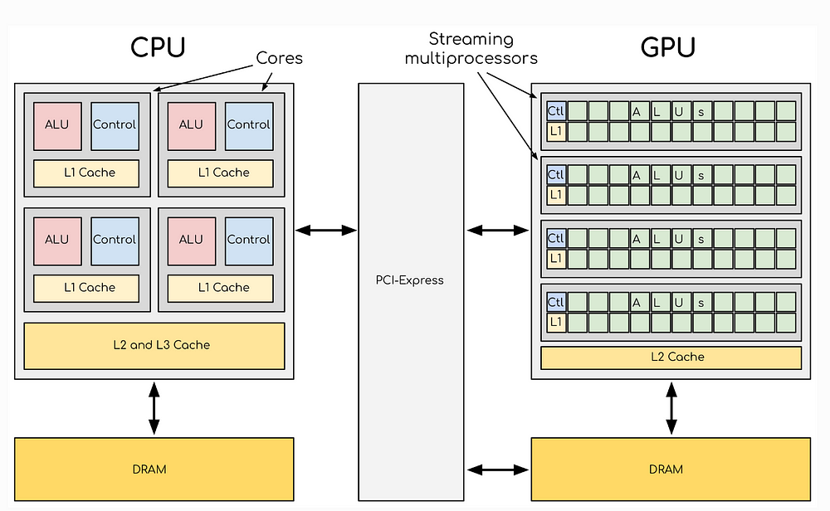
Pourquoi des indicateurs de performance？
En calcul haute performance (HPC) et optimisation système
Il faut quantifier les performances des programmes et du matériel. Différents indicateurs révèlent des goulots d'étranglement à différents niveaux.
Indicateurs de performance courants
FLOPS
Bandwidth
Capacité de calcul
Bande passante
Latency
Utilization
Latence
Taux d utilisation des ressources
Roofline Model
Modèle de limite de performance
Source : Medium - CPU vs GPU Architecture
Notes:
Pourquoi avons-nous besoin d indicateurs de performance ? Dans le HPC et l optimisation de systèmes, nous devons analyser quantitativement les performances des programmes et du matériel — différents indicateurs révèlent différents niveaux de goulots d étranglement. Cette leçon présente cinq catégories d indicateurs clés : les FLOPS mesurent la capacité de calcul, la bande passante mesure le débit de données, la latence mesure le temps d accès simple, le taux d utilisation mesure l efficacité d utilisation des ressources, et le Roofline Model est un outil de visualisation pour l analyse complète des types de goulots d étranglement.

Slide 4
Classification des indicateurs de performance
Capacité de calcul
Capacité d'accès aux données
Compute Bound
Memory Bound
FLOPS
Bandwidth
Mesure le nombre d'opérations en virgule flottante qu'un processeur peut exécuter par seconde ; c'est l'indicateur clé pour évaluer les performances des tâches à forte intensité de calcul.
Indique la quantité de données pouvant être transférées par unité de temps, déterminant la capacité de débit des applications à forte intensité de données.
Utilization
Latency
Reflète l'efficacité d'utilisation réelle des ressources matérielles, permettant d'identifier si les unités de calcul sont pleinement exploitées.
Indique le temps nécessaire pour effectuer un accès aux données, affectant directement la vitesse de réponse du programme et la capacité temps réel.
Roofline Model Permet d'analyser de manière unifiée les deux types de goulots d'étranglement, aidant à déterminer si le programme est limité par le calcul ou par la mémoire
Notes:
Les indicateurs de performance peuvent être classés en deux grandes catégories selon le type de goulot d'étranglement. La première est liée à la capacité de calcul : FLOPS mesure le nombre d'opérations en virgule flottante par seconde, c'est l'indicateur clé pour les tâches à forte intensité de calcul ; le taux d'utilisation reflète l'efficacité d'utilisation réelle des ressources matérielles. La deuxième est liée à la capacité d'accès aux données : la bande passante détermine la limite de débit des applications à forte intensité de données ; la latence mesure le coût temporel d'un accès aux données. Le Roofline Model combine les deux types de goulots d'étranglement pour déterminer si le programme est limité par le calcul ou par l'accès mémoire, orientant ainsi les directions d'optimisation.

Slide 5
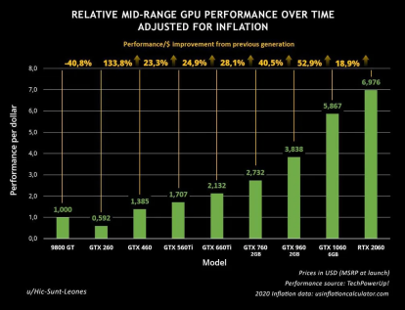
Qu'est-ce que les FLOPS
FLOPS = Floating Point Operations Per Second
Indique combien d'opérations en virgule flottante peuvent être exécutées par seconde
Unités courantes
MFLOPS
= 10⁶
GFLOPS
= 10⁹
TFLOPS
= 10¹²
PFLOPS
= 10¹⁵
Les FLOPS sont l'indicateur clé pour mesurer la capacité de calcul
Source de l'image : The FPS Review - GPU Performance Growth
Notes:
FLOPS, dont le nom complet est Floating Point Operations Per Second, soit opérations en virgule flottante par seconde, est l'indicateur clé pour mesurer la capacité de calcul. Les unités courantes, de la plus petite à la plus grande, sont : MFLOPS, 10 puissance 6 ; GFLOPS, 10 puissance 9 ; TFLOPS, 10 puissance 12 ; PFLOPS, 10 puissance 15. La puissance de crête des GPU modernes se situe généralement au niveau de centaines de TFLOPS, tandis que les clusters d'entraînement IA à grande échelle peuvent atteindre le niveau PFLOPS.

Slide 6
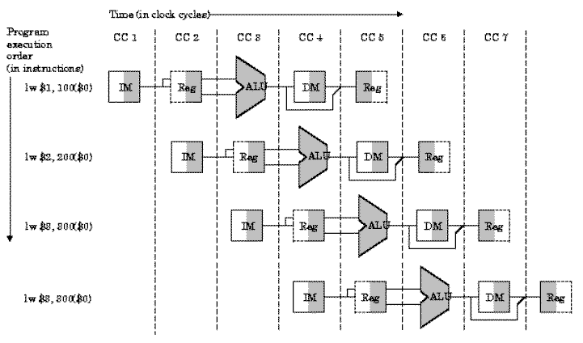
Exemple de calcul de FLOPS
Spécifications CPU supposées
Fréquence
3 GHz
FLOP par cycle
8 FLOP
Calcul de performance théorique
FLOPS = Fréquence × FLOP par cycle
= 3×10⁹ × 8
= 24 GFLOPS
Remarque : Il s'agit d'une valeur de crête théorique, la performance réelle est généralement inférieure
Source de l'image : University of Florida - CPU Pipeline
Notes:
Examinons un exemple de calcul FLOPS. En supposant un CPU avec une fréquence de 3 GHz et capable d'exécuter 8 opérations en virgule flottante par cycle d'horloge, la performance de crête théorique est égale à la fréquence multipliée par le nombre de FLOP par cycle, soit 3×10 puissance 9 multiplié par 8, ce qui donne 24 GFLOPS. Il faut souligner qu'il s'agit d'une valeur de crête théorique ; la performance réelle est généralement bien inférieure, car les stalls de pipeline, la latence d'accès mémoire et d'autres facteurs réduisent la capacité de calcul effective.

Slide 7
FLOPS réels vs FLOPS théoriques
Pic theorique
FLOPS reels
Le pic theorique est entierement determine par les specifications materielles, il represente la performance maximale que le processeur peut atteindre dans des conditions ideales.
Les FLOPS reels sont determines par l'execution du programme et sont influences par une combinaison de facteurs complexes.
Base sur le nombre de coeurs CPU/GPU
Generalement bien en dessous du pic theorique
Base sur la frequence d'horloge
Affecte par de multiples facteurs
Base sur les instructions par cycle
Necessite une optimisation pour s'ameliorer
Principaux facteurs d'influence
Acces memoire
Prediction de branchement
Dependances d'instructions
Cache miss
Notes:
Il existe souvent un ecart significatif entre les FLOPS theoriques et les FLOPS reels. Le pic theorique est entierement determine par les specifications materielles, calcule a partir du nombre de coeurs, de la frequence d'horloge et des instructions par cycle. Les FLOPS reels sont influences par de nombreux facteurs et sont generalement bien inferieurs au pic theorique. Les quatre principaux facteurs d'influence sont: le Cache miss qui provoque des arrets d'acces memoire; l'echec de prediction de branchement qui entraine le vidage du pipeline; les dependances d'instructions qui limitent le parallelisme; et la bande passante memoire insuffisante qui empeche l'approvisionnement en donnees de suivre la vitesse de calcul. L'objectif de l'optimisation est de combler cet ecart autant que possible.

Slide 8
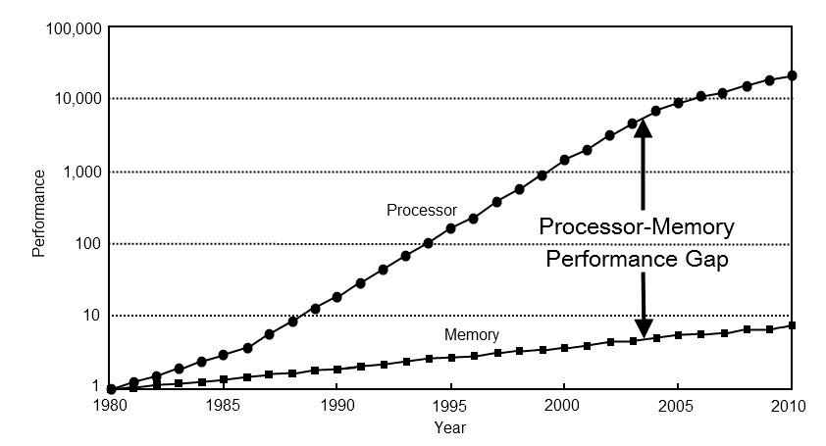
Bandwidth
Bandwidth (bande passante)
Represente la quantite de donnees transmissible par unite de temps
Unites courantes
MB/s
Megaoctets/seconde
GB/s
Gigaoctets/seconde
TB/s
Teraoctets/seconde
Scenarios d'application
Bande passante memoire
Bande passante disque
Bande passante reseau
Source de l'image : ForrestTheWoods - Memory Bandwidth
Notes:
La bande passante (Bandwidth) represente la quantite de donnees transmissible par unite de temps, determinant la limite superieure du debit des applications intensives en donnees. Les unites courantes sont MB/s, GB/s et TB/s. Il existe trois scenarios typiques pour la bande passante: la bande passante memoire, c'est-a-dire la vitesse d'acces CPU/GPU a la memoire principale; la bande passante disque, determinant le debit I/O; la bande passante reseau, affectant l'efficacite de communication dans l'entrainement distribue. Dans les scenarios d'entrainement AI, la bande passante de la memoire GPU est l'un des goulots d'etranglement les plus surveilles.

Slide 9
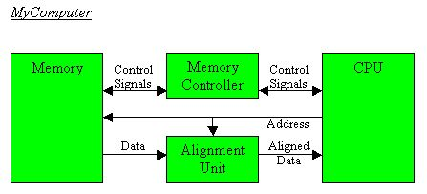
Exemple de Bandwidth
Conditions supposees
Bande passante memoire
100 GB/s
Cela signifie :
Maximum 100 GB de donnees lisibles par seconde
Exemple de calcul
Si le programme doit lire
200 GB de donnees
Temps minimum theorique
= 200 GB / 100 GB/s
Source de l'image : University of Pittsburgh - Memory Controller
= 2 secondes
Notes:
Exemple de calcul de bande passante: en supposant une bande passante memoire de 100 GB/s et que le programme doit lire 200 GB de donnees, le temps theorique minimum est de 200 GB divise par 100 GB/s, soit 2 secondes. C'est la borne inferieure du cout d'acces memoire pur, le temps reel ne peut qu'etre plus long. Cet exemple illustre de maniere intuitive: lorsque la quantite de donnees est importante et la bande passante limitee, le temps d'acces memoire domine la performance globale, et le programme se retrouve dans un etat Memory Bound.

Slide 10
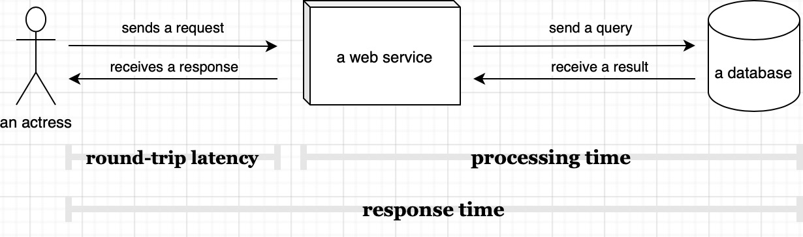
Qu'est-ce que la Latence
Latence (delai)
Represente le temps necessaire pour terminer une operation
Scenarios typiques
Latence d'acces memoire
Latence reseau
Latence d'acces disque
Unites courantes
ns
us
ms
nanoseconde
microseconde
milliseconde
10-9 seconde
10-6 seconde
10-3 seconde
Source : Scalable Developer - Latency Timeline
Notes:
La latence represente le temps necessaire pour terminer une operation, en se concentrant sur la vitesse de reponse d'une requete unique. Les scenarios typiques incluent : la latence d'acces memoire, la latence reseau et la latence d'acces disque. Les unites courantes sont : ns (nanoseconde), soit 10 puissance moins 9 secondes ; us (microseconde), 10 puissance moins 6 secondes ; ms (milliseconde), 10 puissance moins 3 secondes. La difference essentielle entre latence et bande passante est que la latence decrit la rapidite d'une operation unique, tandis que la bande passante decrit la capacite de debit pour traiter les donnees en continu.

Slide 11
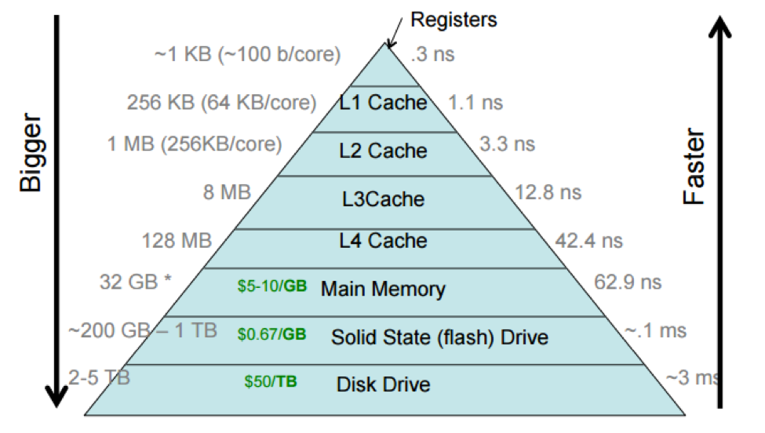
Exemple de Latence
Latence typique de la hiérarchie mémoire
L1 Cache
~1 ns
Cache de premier niveau
L2 Cache
~4 ns
Cache de deuxieme niveau
DRAM
~100 ns
Memoire principale
Remarque : plus le niveau de stockage est eloigne, plus la latence est importante
Source : Brown University - Memory Hierarchy
Notes:
Les donnees de latence typiques des niveaux de stockage sont les suivantes : L1 Cache environ 1 nanoseconde ; L2 Cache environ 4 nanosecondes ; DRAM memoire principale environ 100 nanosecondes. La regle est claire : plus le niveau de stockage est eloigne, plus la latence est importante, avec un ecart pouvant atteindre deux ordres de grandeur. C'est precisement la raison fondamentale pour laquelle, en programmation, il faut maximiser le taux de reussite du Cache - eviter les acces frequents a la DRAM et garder les donnees chaudes dans les caches L1/L2 permet de reduire la latence d'acces memoire de 100 fois.

Slide 12
Latence vs Bande passante
Latence
Bande passante
Duree d'un acces unique
Quantite de donnees traitables par unite de temps
Mesure le temps necessaire pour terminer une operation independante, en se concentrant sur la vitesse de reponse d'une requete unique.
Mesure la quantite totale de donnees que le systeme peut traiter par unite de temps, en se concentrant sur la capacite globale de debit.
Analogie pour comprendre
Latence = Temps de demarrage d'une voiture
Bande passante = Nombre de voies sur l'autoroute
Temps necessaire pour passer de l'arret au debut du mouvement
Nombre de vehicules pouvant passer simultanement
Notes:
La latence et la bande passante sont deux dimensions de performance complementaires qu'il faut clairement distinguer. La latence repond a la question : combien de temps faut-il pour terminer une operation independante, en se concentrant sur la vitesse de reponse d'une requete unique. La bande passante repond a : combien de donnees peuvent etre traitees par unite de temps, en se concentrant sur la capacite globale de debit du systeme. Une analogie intuitive : la latence correspond au temps qu'il faut a une voiture pour demarrer depuis l'arret ; la bande passante correspond au nombre de voies sur une autoroute. Une bande passante elevee avec une faible latence est l'etat ideal, mais les methodes d'optimisation des deux sont souvent differentes.

Slide 13
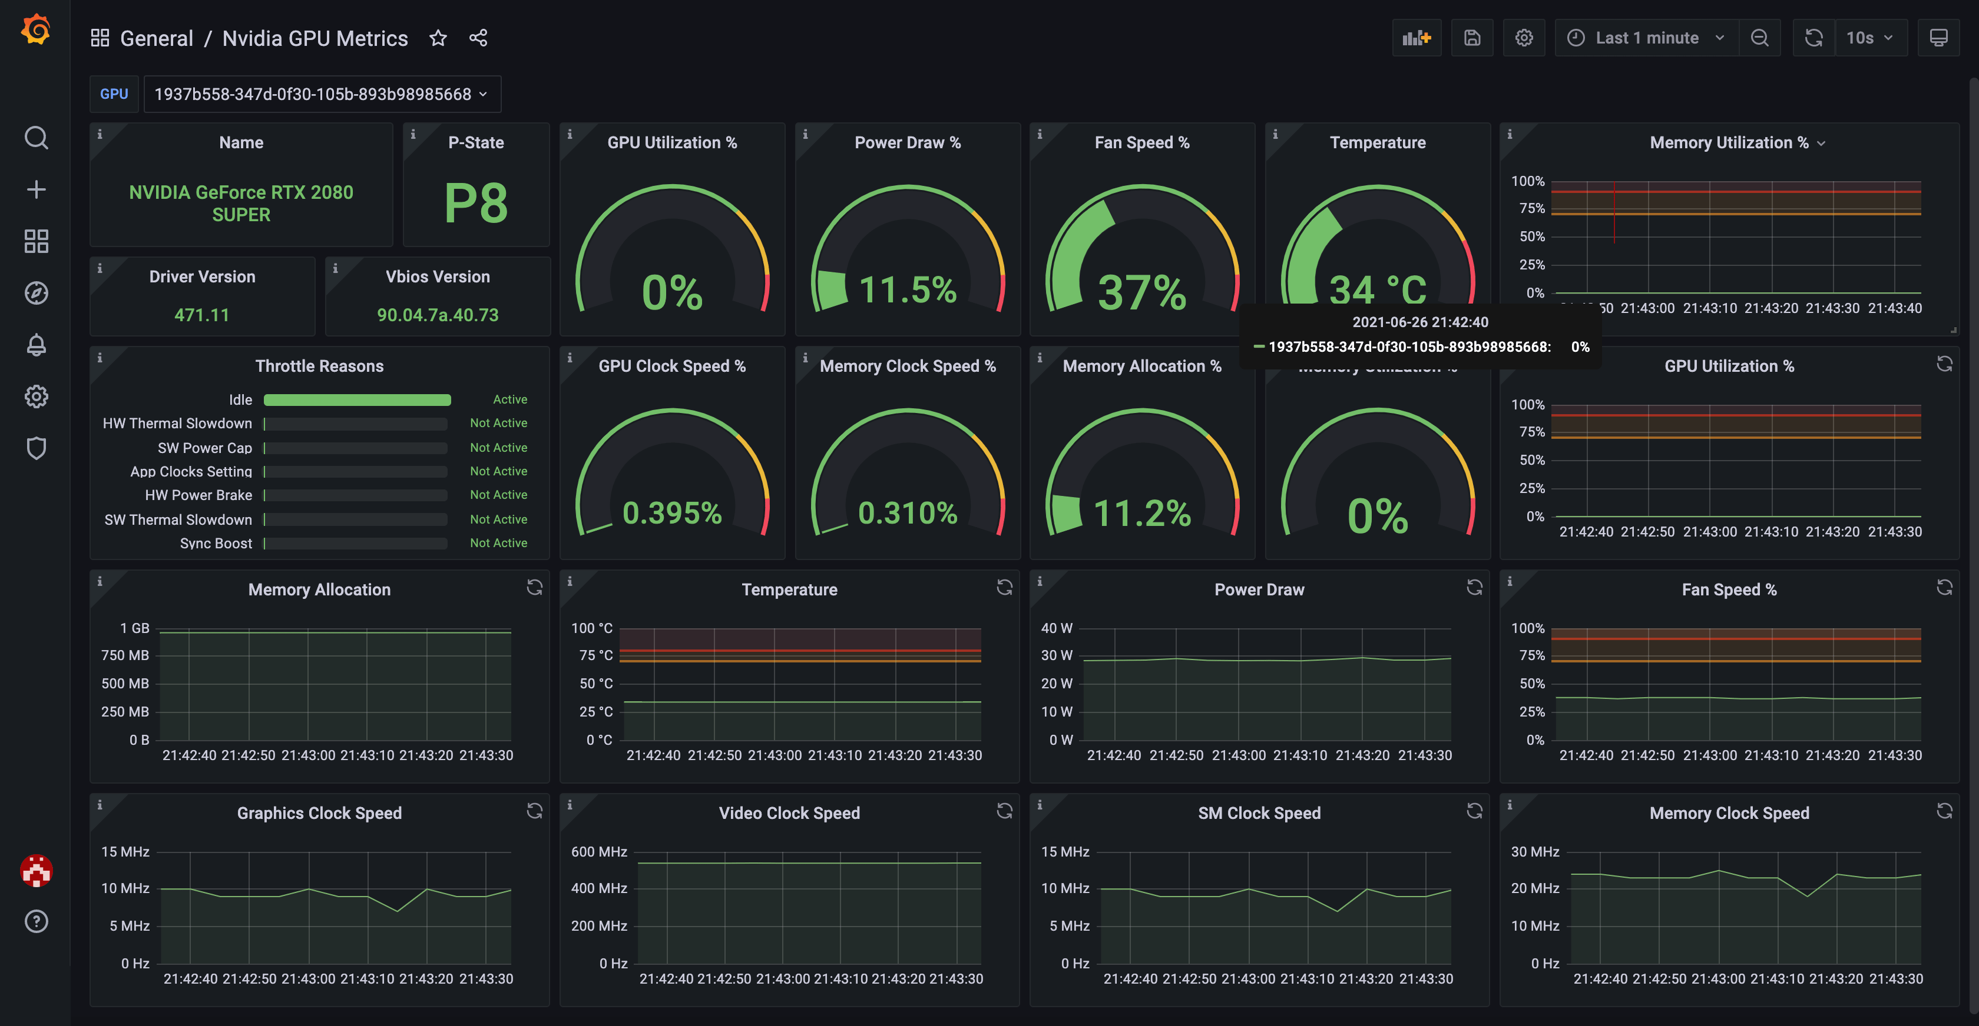
Utilization
Utilization (taux d'utilisation)
Degré d'utilisation réelle des ressources matérielles
Formule de calcul
Utilization = Performance réelle / Pic théorique
Généralement exprimé en pourcentage
Exemple de calcul
Performance théorique du GPU
10 TFLOPS
Performance réelle du programme
5 TFLOPS
Source de l'image : Grafana - GPU Metrics Dashboard
Utilization
50%
Notes:
L'utilization (taux d'utilisation) mesure l'efficacité réelle d'utilisation des ressources matérielles. La formule est : le taux d'utilisation égale la performance réelle divisée par le pic théorique, généralement exprimé en pourcentage. Exemple : si le pic théorique du GPU est de 10 TFLOPS et que le programme atteint 5 TFLOPS, le taux d'utilisation est de 50%. L'utilization est un indicateur direct pour mesurer l'effet de l'optimisation — avec le même matériel, faire passer le taux d'utilisation de 30% à 80% signifie une amélioration des performances d'environ 3 fois, sans changer aucun matériel.

Slide 14
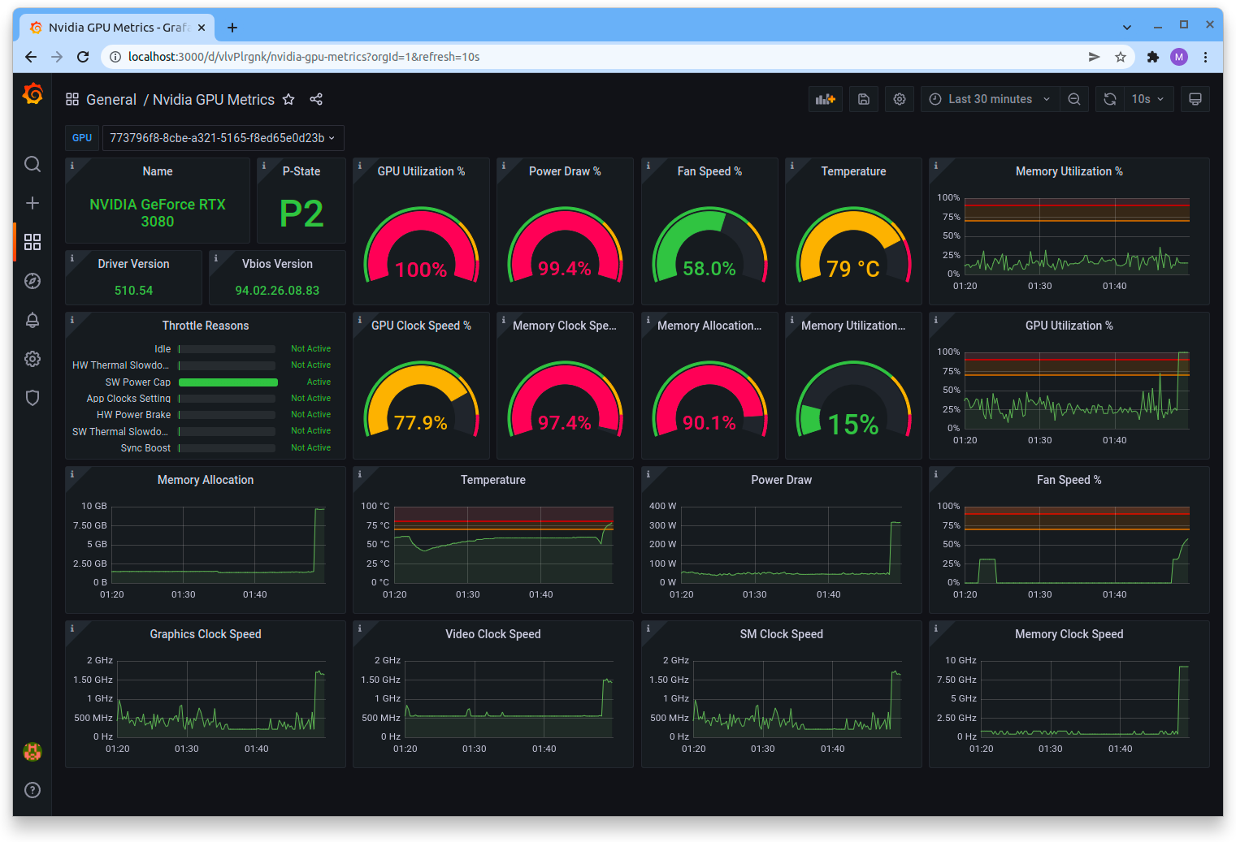
Pourquoi l'Utilization est importante
Même avec du matériel puissant
Si le taux d'utilisation est faible → les performances restent mauvaises
Causes courantes de faible taux d'utilisation
Goulot d'étranglement mémoire
L'approvisionnement en données ne suit pas la vitesse de calcul
Attente de synchronisation
Threads/processus en attente de synchronisation
Déséquilibre de charge
Certains cœurs inoccupés, d'autres surchargés
Attente E/S
En attente de la fin des E/S disque ou réseau
Source de l'image : Lambda Labs - GPU Monitoring Tools
Notes:
Même avec du matériel puissant, si le taux d'utilisation est faible, les performances réelles restent mauvaises. Les causes courantes de faible taux d'utilisation sont au nombre de quatre : le goulot d'étranglement mémoire, où la vitesse d'approvisionnement des données n'arrive pas à suivre la vitesse de consommation des unités de calcul ; l'attente de synchronisation, où les threads ou processus attendent à des barrières, laissant les unités de calcul tourner à vide ; le déséquilibre de charge, où certains cœurs sont surchargés tandis que d'autres sont inactifs ; et l'attente E/S, où les unités de calcul sont forcées de s'arrêter en attendant des données du disque ou du réseau. Trouver la véritable cause racine du faible taux d'utilisation est la première étape de l'optimisation des performances.

Slide 15
Deux types de goulots d'étranglement de performance
Goulot de calcul
Goulot mémoire
Compute Bound
Memory Bound
Caractéristiques :
Caractéristiques :
FLOPS limité, unités de calcul saturées
Bande passante limitée, approvisionnement en données insuffisant
Direction d'optimisation :
Direction d'optimisation :
Optimisation d'algorithme, parallélisation, SIMD
Optimisation de disposition des données, optimisation Cache, Blocking
Nécessite d'améliorer l'efficacité de calcul
Nécessite d'améliorer l'efficacité d'accès aux données
Connaissance clé : Différents goulots nécessitent différentes stratégies d'optimisation, identifier le type de goulot est la première étape de l'optimisation
Notes:
Les goulots d'étranglement de performance se divisent en deux catégories, nécessitant des stratégies d'optimisation complètement différentes. Le goulot de calcul (Compute Bound) : caractérisé par des FLOPS atteignant leur limite, les unités de calcul sont saturées ; la direction d'optimisation est d'améliorer l'efficacité de calcul, incluant l'optimisation d'algorithme, la parallélisation et la vectorisation SIMD. Le goulot mémoire (Memory Bound) : caractérisé par une bande passante limitée, un approvisionnement en données insuffisant ; la direction d'optimisation est d'améliorer l'efficacité d'accès aux données, incluant l'optimisation de la disposition des données, le Cache blocking et l'augmentation du taux de réutilisation des données. Connaissance clé : il faut d'abord déterminer le type de goulot, puis choisir la stratégie d'optimisation, sinon l'optimisation risque d'être complètement mal orientée.

Slide 16
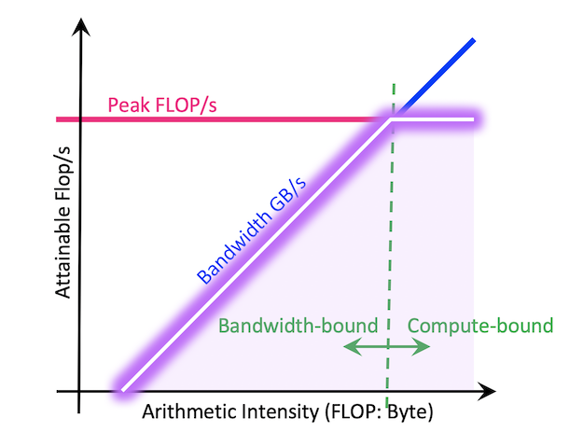
Introduction au Roofline Model
Roofline Model
Un modele d'analyse de performance visuelle
Auteurs : Berkeley Lab
Laboratoire national de Lawrence Berkeley
Role principal
Identifier les goulots d'etranglement
Determiner Compute Bound ou Memory Bound
Guider les orientations d'optimisation
Choisir des strategies d'optimisation selon le type de goulot
Source de l'image : NERSC - Roofline Performance Model
Notes:
Le modele Roofline est un modele d'analyse de performance visuelle propose par Berkeley Lab, specialement concu pour identifier les types de goulots d'etranglement des programmes. Son objectif principal est double : premierement, determiner si un programme est Compute Bound ou Memory Bound ; deuxiemement, guider le choix de bonnes orientations d'optimisation en fonction du type de goulot d'etranglement. Le modele Roofline combine l'intensite arithmetique du programme avec la puissance de calcul de pointe du materiel et les contraintes de bande passante sur un meme graphique, rendant les goulots d'etranglement clairement visibles.

Slide 17
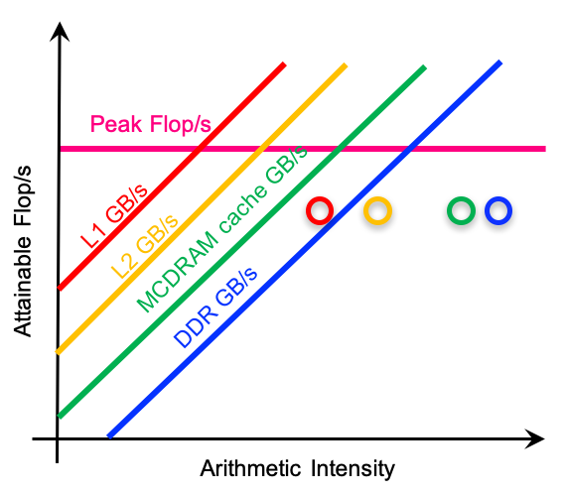
Les axes du modele Roofline
Axe horizontal
Arithmetic Intensity
= FLOPs / Byte
Intensite arithmetique : nombre d'operations flottantes par octet de donnees
Axe vertical
Performance
= FLOPS
Performance : nombre d'operations flottantes par seconde
Source de l'image : NERSC - Roofline Hierarchy
Notes:
Les deux axes du modele Roofline sont definis comme suit. L'axe X est l'intensite arithmetique (Arithmetic Intensity), en unite FLOP/Byte, c'est-a-dire le nombre d'operations flottantes effectuees par octet de donnees transferees, refletant le rapport calcul/acces memoire du programme. L'axe Y est la performance, en unite FLOPS, c'est-a-dire le nombre d'operations flottantes par seconde. Les programmes avec une faible intensite arithmetique ont tendance a etre limites par la memoire, tandis que ceux avec une forte intensite arithmetique ont tendance a etre limites par le calcul ; ce point de separation est le coeur du modele Roofline.

Slide 18
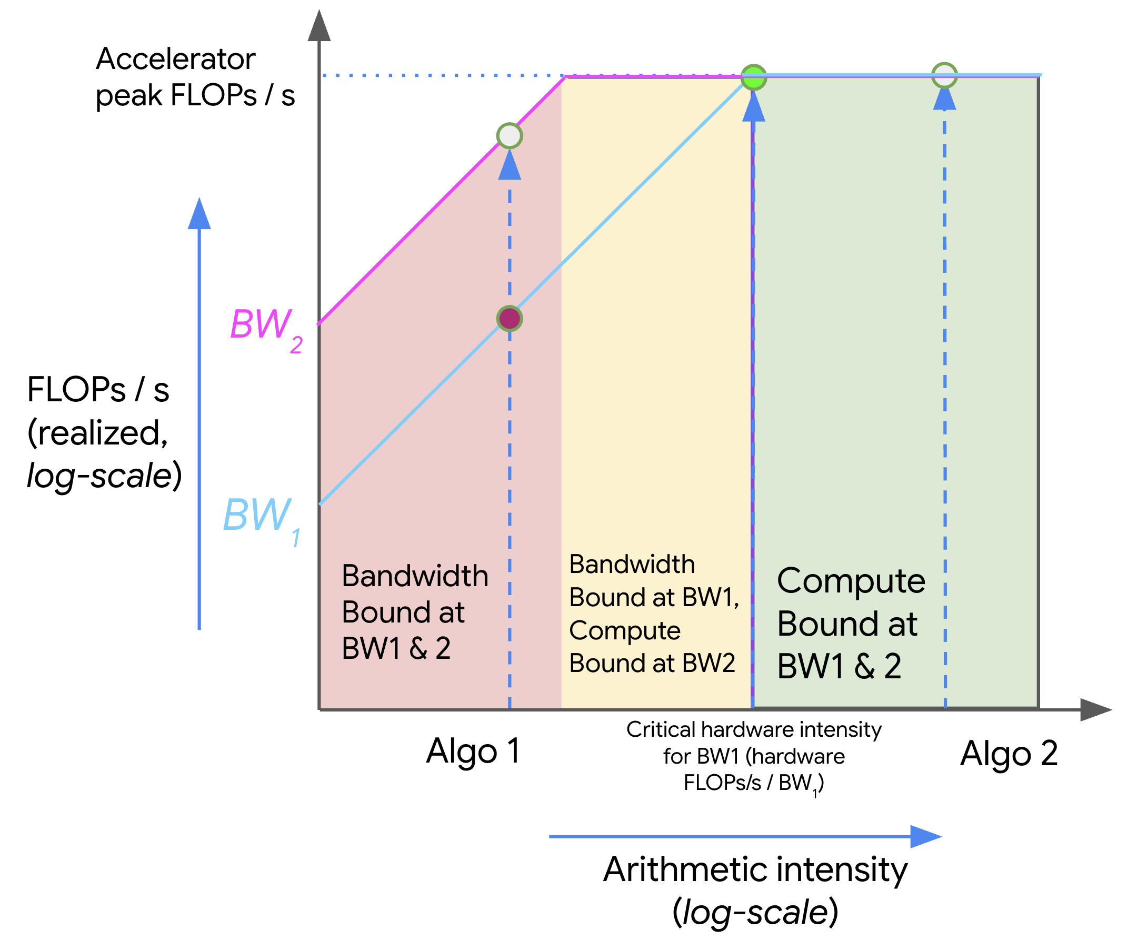
Les deux contraintes du modele Roofline
1
Bandwidth Line
Limite Memory
Ligne diagonale, representant la limite de bande passante memoire
2
Compute Roof
Limite de capacite de calcul
Ligne horizontale, representant la performance de pointe theorique
Contrainte cle : la performance du programme ne peut pas depasser ces deux lignes
Source de l'image : JAX-ML - Roofline Model
Notes:
Le modele Roofline comprend deux lignes de contrainte. La premiere est la ligne de bande passante (Bandwidth Line) : la pente correspond a la bande passante memoire, representant la limite de performance sous la contrainte de bande passante actuelle ; les programmes situes dans cette zone sont Memory Bound. La deuxieme est le plafond de calcul (Compute Roof) : une ligne horizontale egale au pic theorique FLOPS du materiel, representant la limite materielle de capacite de calcul ; les programmes situes dans cette zone sont Compute Bound. Conclusion cle : la performance reelle de tout programme ne peut depasser ces deux lignes, et l'objectif de l'optimisation est de rapprocher le programme de la ligne de plafond correspondante.

Slide 19
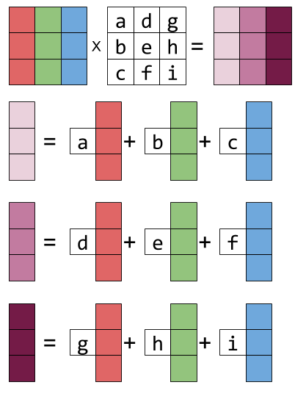
Exemple d'intensité arithmétique
Multiplication matricielle
Volume de calcul
O(n³)
Volume de données
O(n²)
Donc : l'intensité arithmétique est très élevée
= O(n³) / O(n²) = O(n)
Conclusion : plus probablement Compute Bound
Source : Eli Bendersky - Matrix Multiplication
Notes:
La multiplication matricielle est un exemple typique de Compute Bound. Le volume de calcul est O(n³), le volume de données est O(n²), donc l'intensité arithmétique égale O(n³) divisé par O(n²) soit O(n) — elle croît linéairement avec la taille de la matrice, l'intensité arithmétique est très élevée. Cela signifie que pour des matrices suffisamment grandes, chaque octet de données chargé permet d'effectuer O(n) opérations à virgule flottante, les données étant hautement réutilisées. Par conséquent, la multiplication matricielle se situe dans la zone du plafond de calcul dans le diagramme Roofline, et l'accent de l'optimisation porte sur l'amélioration de l'efficacité de calcul, comme l'utilisation de Tensor Core ou d'instructions SIMD.

Slide 20
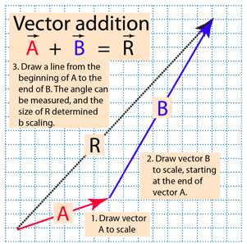
Exemple Memory Bound
Addition vectorielle
C[i] = A[i] + B[i]
Opération : 1 addition
Données : lecture de A[i], B[i], écriture de C[i]
Peu de calculs
Nombreux accès aux données
Intensité arithmétique faible
Conclusion : généralement Memory Bound
Source : HyperPhysics - Vector Addition
Notes:
L'addition vectorielle est un exemple typique de Memory Bound. L'opération est C[i] = A[i] + B[i], chaque itération de boucle effectue seulement 1 addition, mais nécessite la lecture de A[i], la lecture de B[i] et l'écriture de C[i], soit 3 accès mémoire. L'intensité arithmétique est extrêmement faible, environ 1/3 FLOP/Byte. Le volume de calcul est minime, le volume d'accès mémoire est énorme, et dans le diagramme Roofline, elle se situe dans la zone Memory Bound à gauche de la ligne de bande passante. L'accent de l'optimisation n'est pas sur l'accélération du calcul, mais sur la réduction du nombre d'accès mémoire et l'amélioration du taux de réutilisation des données.

Slide 21
Comment Roofline guide l'optimisation
Zone Bandwidth
Zone Compute
Memory Bound
Compute Bound
Direction d'optimisation :
Direction d'optimisation :
Améliorer la réutilisation des données
Vectorisation SIMD
Optimisation Cache
Parallélisation
Technique de Blocking
Accélération GPU
Idée centrale : Selon la position du programme dans le diagramme Roofline, choisir une stratégie d'optimisation ciblée
Notes:
Comment le modèle Roofline guide-t-il l'optimisation ? Pour les programmes dans la zone Memory Bound, les stratégies d'optimisation sont : augmenter la réutilisation des données, réduire les chargements répétés par le découpage en blocs (Blocking) dans le Cache ; optimiser la disposition des données pour améliorer la localité des accès mémoire. Pour les programmes dans la zone Compute Bound, les stratégies d'optimisation sont : vectorisation SIMD, une instruction traitant plusieurs données ; parallélisation, utilisant pleinement les multi-cœurs ; ou utilisation de l'accélération parallèle massive par GPU. Idée centrale : traiter le problème de manière ciblée, d'abord localiser la position du programme dans le diagramme Roofline, puis choisir les moyens d'optimisation adaptés.

Slide 22
Résumé
Indicateurs clés de performance
FLOPS
Bandwidth
Latency
Capacité de calcul
Capacité de débit de données
Temps d'accès unitaire
Utilization
Roofline Model
Taux d'utilisation des ressources
Outil d'analyse de performance, utilisé pour identifier les types de goulots d'étranglement et guider l'optimisation
Comprendre ces indicateurs est la base de l'optimisation des calculs haute performance
Maîtriser l'analyse de performance permet d'écrire des programmes efficaces
Notes:
Résumé de cette leçon. Nous avons présenté cinq catégories d'indicateurs de performance essentiels : les FLOPS mesurent la capacité de calcul ; la bande passante mesure le débit de données ; la latence mesure le temps d'accès unitaire ; le taux d'utilisation mesure l'efficacité d'utilisation des ressources ; le Roofline Model est un outil visuel pour analyser globalement les goulots d'étranglement de performance et déterminer s'il s'agit de Compute Bound ou Memory Bound. Ces indicateurs constituent le langage fondamental de l'optimisation des calculs haute performance, et constituent également le cadre d'analyse pour les prochaines sessions sur l'optimisation des opérateurs CUDA et le réglage des compilateurs AI. Maîtriser l'analyse de performance est essentiel pour écrire des programmes véritablement efficaces.

Slide 23
Leçon 38 : Auto-tuning
Notes:
Bonjour à tous, aujourd'hui nous entamons la trente-huitième leçon, dont le thème est l'auto-optimisation. Les cours précédents ont déjà couvert l'implémentation d'opérateurs, Flash Attention et d'autres opérateurs spécifiques ainsi que des techniques d'optimisation; cette leçon traite de la manière de rechercher systématiquement et automatiquement des implémentations haute performance pour différents matériels et opérateurs, c'est-à-dire l'auto-optimisation de noyaux. Le contenu couvre le contexte et les défis, TVM et AutoTVM, la recherche de modèles, divers algorithmes de recherche ainsi que des conseils expérimentaux basés sur FlagPerf, formant une boucle complète avec les compilateurs AI et le développement d'opérateurs.

Slide 24
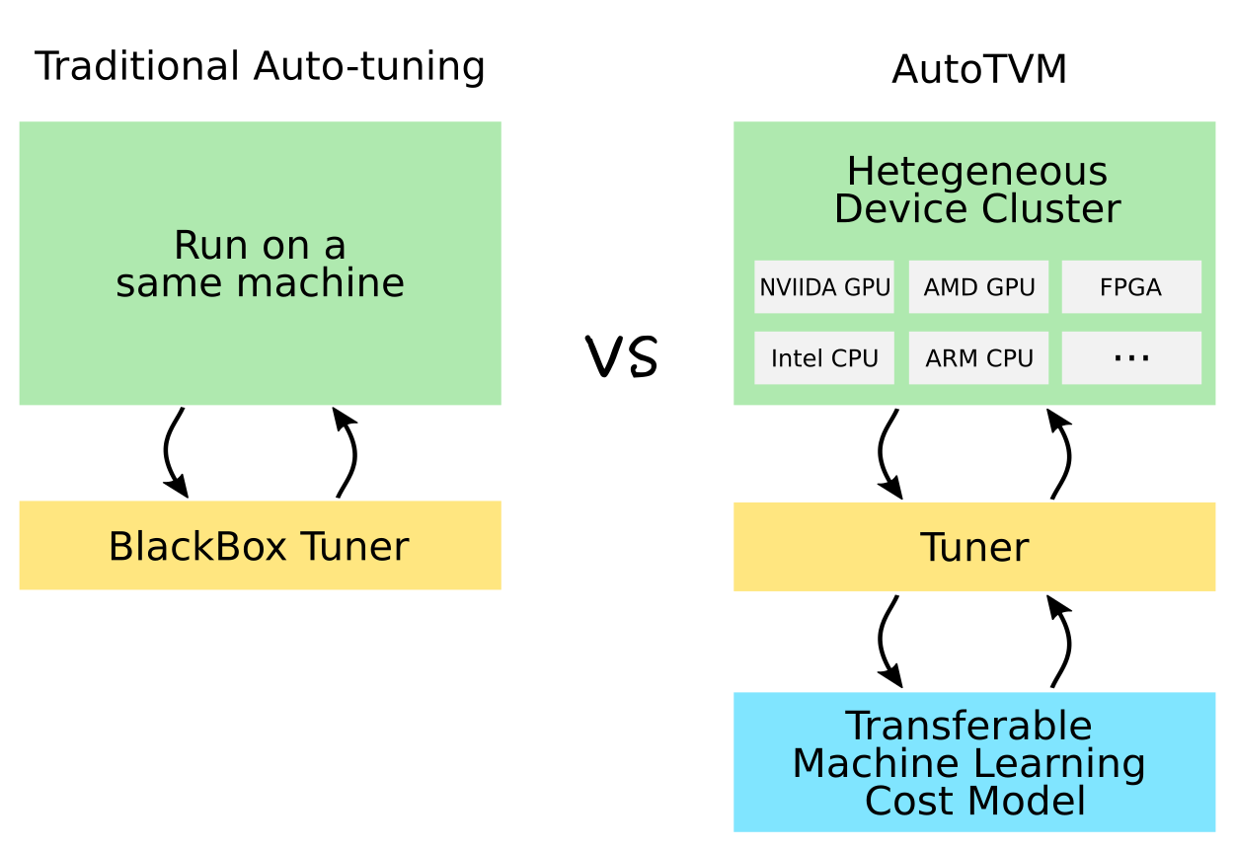
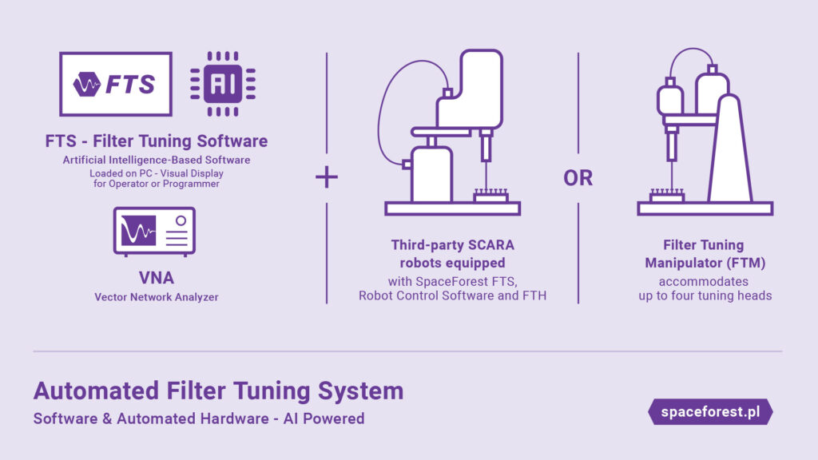
Auto-tuning
Algorithmes d’auto-tuning et leur implémentation bas niveau
  De la recherche par patrons à l’optimisation d’opérateurs pilotée par IA
Notes:
Cette page présente une vue d'ensemble de l'auto-optimisation : les algorithmes d'auto-optimisation et leur implémentation bas niveau, de la recherche de modèles à l'optimisation des opérateurs pilotée par l'IA. Pour un même opérateur sur différents matériels ou à différentes échelles, la taille de bloc optimale, le degré de parallélisme, l'ordre des boucles, etc. diffèrent souvent; l'écriture manuelle ou le réglage manuel sont coûteux et difficiles à transférer. L'auto-optimisation permet, en définissant un espace de recherche, en échantillonnant des configurations, en mesurant les performances et en itérant, d'approcher une implémentation optimale ou quasi-optimale dans un temps acceptable. Le schéma accompagnera des illustrations telles que "optimisation automatique de noyaux pour toutes les plateformes matérielles" pour établir une impression d'ensemble.

Slide 25
Sommaire
Contexte et defis
Cadre & workflow
  TVM,AutoTVM et analyse de recherche de modeles
Algorithmes heuristiques classiques
  Recuit simulé et algorithmes génétiques
Optimisation par apprentissage automatique
  Optimisation bayésienne
  Apprentissage par renforcement
Guide experimental
  Évaluation des performances des noyaux avec FlagPerf
Notes:
Cette page est le sommaire, presentant la structure du cours : contexte et defis ; cadre principal et flux de travail, incluant TVM, AutoTVM et analyse de recherche de modeles ; algorithmes de recherche heuristiques classiques, tels que le recuit simule et les algorithmes genetiques ; optimisation basee sur apprentissage automatique, comme optimisation bayesienne et apprentissage par renforcement ; guide experimental, c est-a-dire evaluation des performances du noyau basee sur FlagPerf.

Slide 26
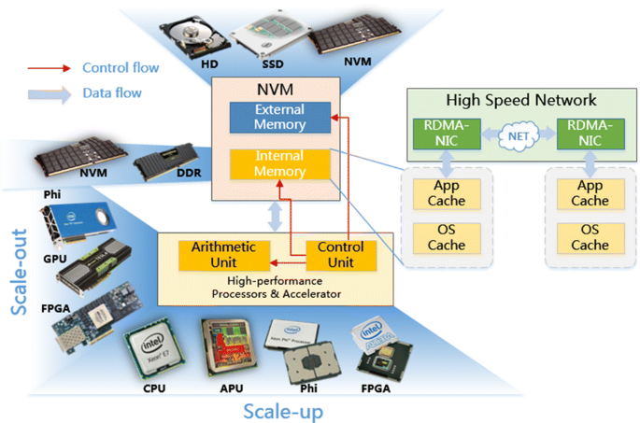
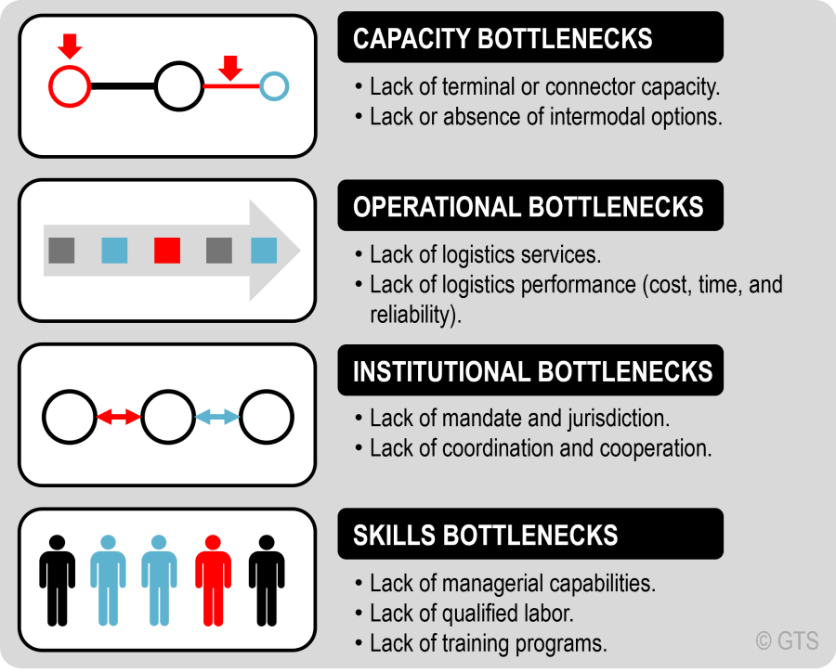
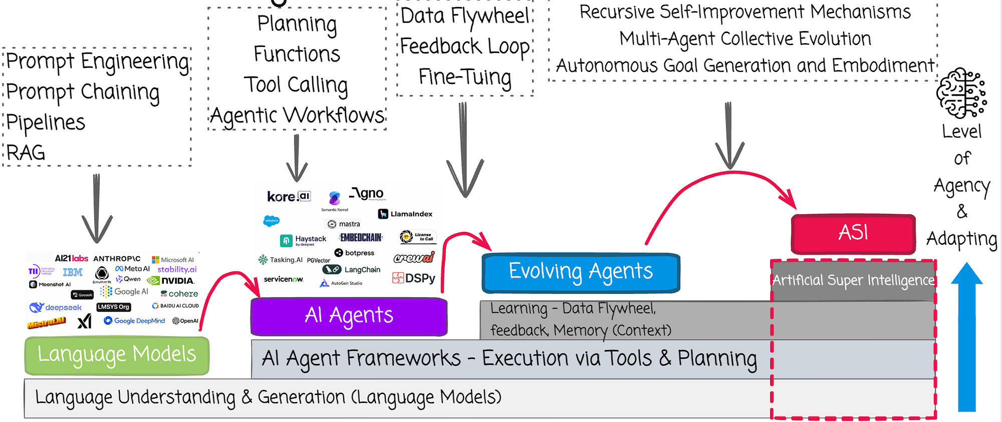
Pourquoi l’auto‑tuning est‑il nécessaire?
Complexité croissante du matériel :
  Multiplication des puces hétérogènes (GPU, NPU)
  Hiérarchie mémoire complexe (registres, mémoire partagée)
Limites de l’optimisation manuelle traditionnelle :
  Coût de main‑d’œuvre très élevé
  Faible portabilité
Évolution rapide des modèles d’IA et des nouveaux opérateurs
Notes:
Cette page explique la necessite de optimisation automatique. Explosion des combinaisons materiel-operateur : differents GPU, NPU, CPU ont des hierarchies de stockage, des jeux dinstructions et des granularites de parallelisme differentes. Optimisation automatique transforme comment ecrire le code optimal en trouver la configuration optimale dans espace de recherche.

Slide 27
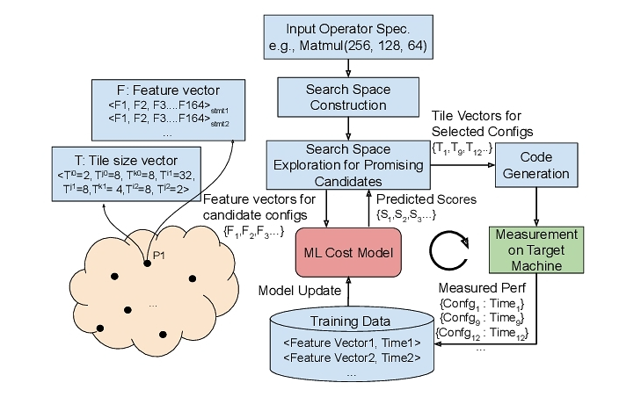

Qu’est-ce que l’auto‑tuning de noyaux ?
Génération automatique de code :
  Entrée : expression mathématique (ex. : multiplication de tenseurs, convolution).
  Sortie : code bas niveau optimisé pour un matériel spécifique (ex. : CUDA, LLVM IR).
Dimensions d’optimisation courantes (primitives d’ordonnancement) :
  Tiling (partitionnement) : améliore le taux de succès du cache.
  Déroulage (unrolling) : réduit les frais de branchement.
  Vectorisation : utilise les instructions SIMD (ex. : AVX, TensorCore).
  Binding : mappage des blocs/threads sur GPU.
Notes:
Cette page definit le concept doptimisation automatique du noyau. Un noyau designe lunite de code executant une ou quelques operations sur le materiel cible. Optimisation automatique consiste a rechercher la configuration optimale en echantillonnant des configurations et en collectant les metriques de performance.

Slide 28
Évolution des frameworks d’auto‑tuning
Première génération : ordonnancement manuel
  Représentant : Halide (débuts)
  Caractéristique : séparation algorithme/ordonnancement, mais l’ordonnancement nécessite toujours une expertise manuelle.
Deuxième génération : auto‑tuning par patrons (templates)
  Représentant : TVM AutoTVM
  Caractéristique : patrons paramétrés écrits par des experts, recherche des paramètres optimaux par algorithme.
Troisième génération : auto‑tuning sans patrons
  Représentant : TVM Ansor (ordonnanceur automatique)
  Caractéristique : génération automatique et massive d’un espace de recherche basée sur des règles, sans patrons prédéfinis manuellement.
Notes:
Cette page retrace l'evolution des principaux cadres d'optimisation. Des premiers Halide, OpenTuner a TVM et AutoTVM, puis Ansor, TensorIR, etc., la tendance est d'elargir l'espace de recherche, passant de modeles ecrits manuellement a des espaces generes automatiquement plus vastes et plus flexibles, avec des strategies de recherche evoluant de l'aleatoire et genetique vers des methodes bayesiennes, l'apprentissage par renforcement, etc. Le schema montrera une ligne temporelle ou une comparaison de cadres. A souligner lors du cours : cette lecon se concentre sur TVM/AutoTVM, mais les concepts s'appliquent a d'autres systemes d'optimisation automatique modernes.

Slide 29
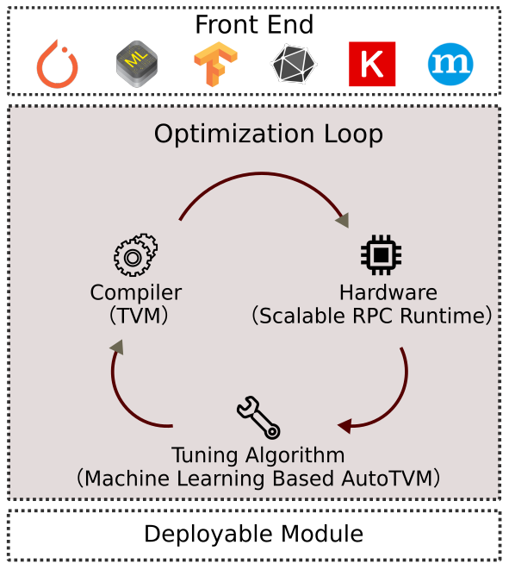
Analyse de cadres classiques :TVM et AutoTVM
Innovations clés d’AutoTVM :
  Introduction de patrons paramétrés basés sur les indices.
  Introduction d’un modèle de coût statistique remplaçant les modèles analytiques traditionnels.
Avantages du modèle de coût :
  Les architectures GPU complexes sont difficiles à modéliser précisément avec des formules.
  AutoTVM utilise des modèles d’apprentissage automatique (XGBoost / TreeGRU) pour prédire les performances en se basant sur des données réelles d’exécution (« mesures »).
Notes:
Cette page se concentre sur TVM et AutoTVM. TVM fournit des graphes de calcul et expressions tensorielles, des primitives d'ordonnancement, ainsi qu'une generation de code multi-cibles ; AutoTVM ajoute l'optimisation automatique au-dessus de TVM : les utilisateurs ou modeles definissent l'espace d'ordonnancement, l'optimiseur echantillonne dans cet espace, compile, execute et enregistre les performances, utilisant des algorithmes de recherche pour trouver la configuration optimale. Le schema montrera la relation entre la pile TVM et les composants d'AutoTVM. C'est le cadre central de cette lecon ; le "flux de travail complet" et la "recherche de modeles" subsequents s'appuient sur cette base.

Slide 30
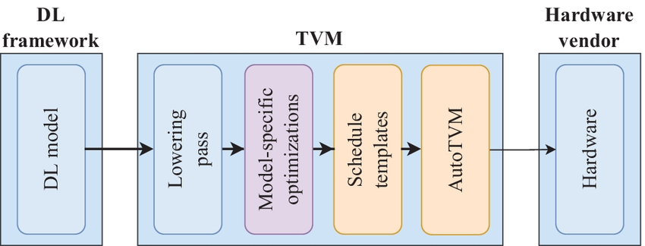
Flux de travail complet d’AutoTVM
Définition des patrons : le développeur écrit des patrons d’ordonnancement paramétrés.
Génération de configurations : extraction de caractéristiques et génération d’un ensemble de configurations candidates.
Prédiction par modèle : le modèle de coût XGBoost évalue les K meilleures configurations.
Test sur matériel réel : compilation des K meilleures configurations et exécution sur le matériel cible (ex. cluster GPU) pour mesurer les performances.
Mise à jour du modèle : les mesures de latence réelles sont réinjectées dans le modèle de coût, qui est réentraîné (XGBoost mis à jour) ; l’itération suivante commence.
Notes:
Cette page detaille le flux de travail complet d'AutoTVM. Il comprend generalement : rediger des modeles pour les operateurs avec les primitives d'ordonnancement de TVM, definir les parametres ajustables et l'espace de recherche ; la tache d'optimisation echantillonne l'espace, chaque echantillon genere une configuration specifique, compile pour l'appareil cible, execute et mesure ; les resultats de mesure sont passes a l'algorithme de recherche, qui met a jour le modele ou la strategie et decide du prochain lot d'echantillons ; repetition jusqu'a atteindre le budget ou la convergence. Le schema montrera un diagramme de flux du "modele + espace" au "compiler-executer-retour d'information". Une fois ce flux compris, les motivations pour les "limitations de la recherche de modeles" et "algorithmes de recherche avances" deviennent plus claires.

Slide 31
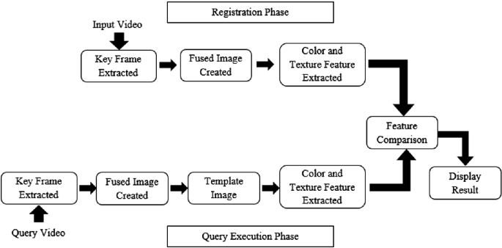
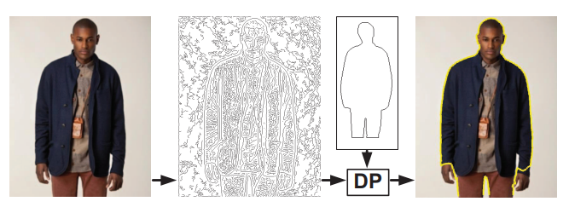
Recherche par patrons
Qu’est-ce qu’un patron?
  Un modele est une représentation codee de l'experience des experts.
  Par exemple : definir une boucle imbriquee a deux niveaux, mais le pas (taille de tuile) est une variable inconnue.
La taille de l'espace de recherche
  dépend du nombre de variables definies dans le modele et de leurs plages de valeurs.
  Generalement, c'est un espace multidimensionnel discret et borné (par exemple, 10⁴ a 10⁹ combinaisons).
Comment rechercher ?
  Dans cet espace, nous avons besoin d'algorithmes d'exploration efficaces.
For example: template-based video search engine
Notes:
Cette page présente la recherche basée sur des modèles. Les modèles sont rédigés par des experts et définissent la structure du code des opérateurs ainsi que les paramètres ajustables (knobs), tels que la taille des blocs ou le facteur de déroulement (unroll). L'espace de recherche correspond au produit cartésien ou à un sous-ensemble de ces paramètres. L'algorithme de recherche échantillonne et évalue dans cet espace, sans avoir besoin de générer du code à partir de zéro, ce qui rend l'implémentation simple, contrôlable et garantit une correction de base du code généré. La figure illustre la relation « modèle + paramètres → implémentation concrète ». C'est une utilisation typique d'AutoTVM, et prépare également la page suivante sur les « limitations ».

Slide 32
Limites de la recherche par modèle
Avantages
  L’espace de recherche est relativement petit, ce qui permet une convergence rapide.
  La qualité du code généré a une borne inférieure garantie.
Limites (points douloureux)
  Coût de développement élevé : pour chaque nouvel opérateur ou nouveau matériel, l’expert doit réécrire les modèles (templates).
  Non globalement optimal : si la structure de code optimale ne se trouve pas dans l’ensemble des modèles définis par l’expert, l’algorithme de recherche ne pourra jamais la trouver.
Notes:
Cette page analyse les limites de la recherche par modèles. Les avantages sont un espace de recherche relativement restreint, une convergence rapide, et une qualité de code générée garantie par un seuil minimum. Les limites sont: un coût de développement élevé, chaque nouvel opérateur ou nouveau matériel nécessitant souvent que les experts réécrivent les modèles; une optimalité non globale, si l'implémentation optimale n'est pas dans la structure définie par les modèles, la recherche ne la trouvera jamais. Cela a motivé l'exploration d'approches « sans modèle » ou « à espace plus large », ainsi que des algorithmes de recherche plus efficaces. Le diagramme présente les avantages et limites côte à côte. Lors de l'enseignement, on peut souligner: les approches génétiques, bayésiennes et l'apprentissage par renforcement visent toutes à effectuer une recherche efficace dans un espace plus large avec moins d'intervention humaine.

Slide 33
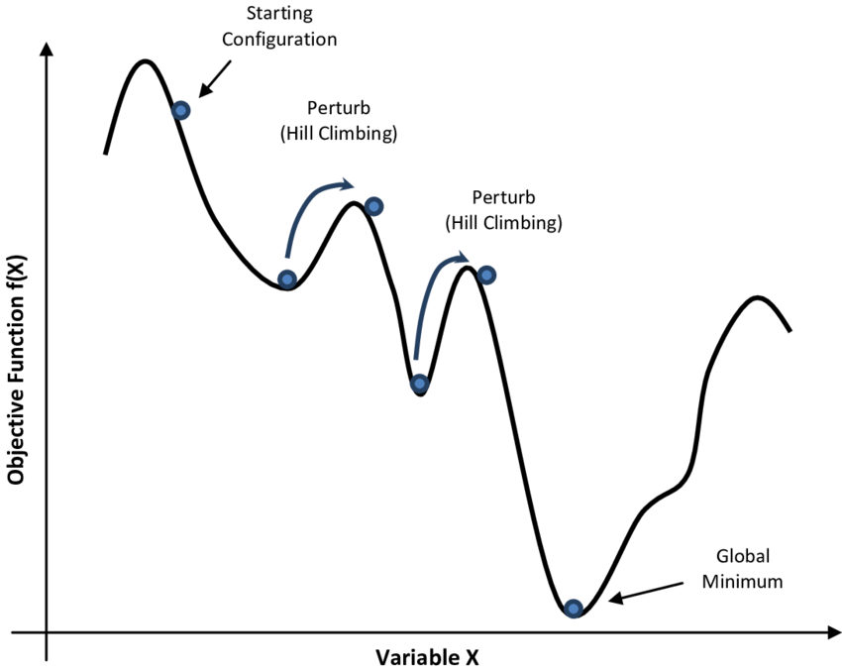
Algorithme exploratoire classique : recuit simulé
Inspiration
  Le processus de recuit en métallurgie : chauffer un solide à haute température, puis le refroidir lentement, permettant à sa structure cristalline d’atteindre l’état d’énergie minimale, le plus stable.
Logique centrale de l’algorithme
  Marche aléatoire dans l’espace de recherche.
  Si une configuration meilleure est trouvée, elle est acceptée immédiatement.
  Si une configuration moins bonne est trouvée, elle est acceptée avec une certaine probabilité.
Pourquoi accepter des solutions moins bonnes ?
  Pour sortir des optima locaux et atteindre l’optimum global.
Notes:
Cette page présente une vue d'ensemble de plusieurs algorithmes d'exploration avancés, pouvant inclure le recuit simulé, les algorithmes génétiques, l'optimisation bayésienne et le rôle de l'apprentissage par renforcement dans le réglage. Elle aborde également le compromis entre l'espace de recherche et l'efficacité de l'échantillonnage. Le texte de transition peut brièvement expliquer que dans les scénarios de réglage discrets, de haute dimensionnalité et à évaluation coûteuse, la recherche aléatoire ou par grille simple est insuffisante, nécessitant des stratégies d'exploration et d'exploitation plus intelligentes.

Slide 34
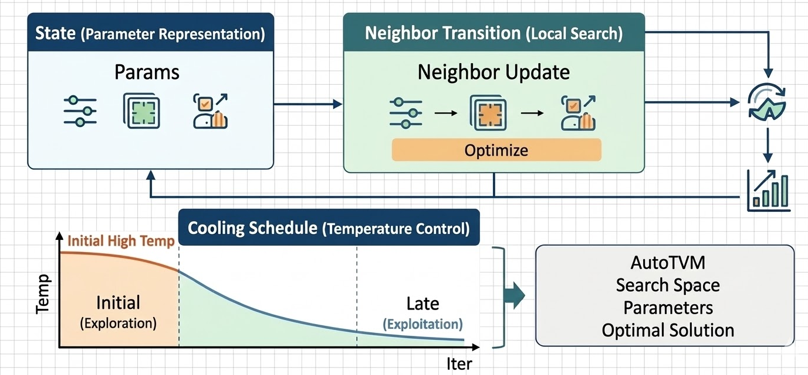
Applications du recuit simulé
État représenté : l’ensemble des paramètres du modèle (template) courant
Transition de voisinage : ajuster finement l’un des paramètres.
Stratégie de refroidissement :
  Température initiale élevée : forte probabilité d’accepter des solutions moins bonnes (exploration à grande échelle).
  Température basse en fin de processus : n’accepte presque que les meilleures solutions (exploration à convergence locale).
Les premières versions d’AutoTVM utilisaient largement l’algorithme du recuit simulé pour trouver les paramètres optimaux dans l’espace des candidats.
Notes:
Cette page presente lapplication du recuit simule dans lauto-optimisation. Le recuit simule controle la probabilite daccepter des solutions inferieures via un parametre de temperature, favorisant lexploration en debut de processus et lexploitation en fin de processus, ce qui convient aux espaces de planification non convexes et multimodaux. Dans des frameworks comme TVM, il permet une iteration ponctuelle : echantillonnage de voisinage de la configuration actuelle, mise a jour du point courant selon un critere dacceptation. Le schema montrera la courbe de refroidissement ou sa correspondance avec la boucle doptimisation. Lenseignement soulignera sa caracteristique de marche aleatoire ponctuelle, attenuation de temperature en contraste avec lalgorithme genetique de la page suivante avec sa population, parallelisme multipoint.

Slide 35
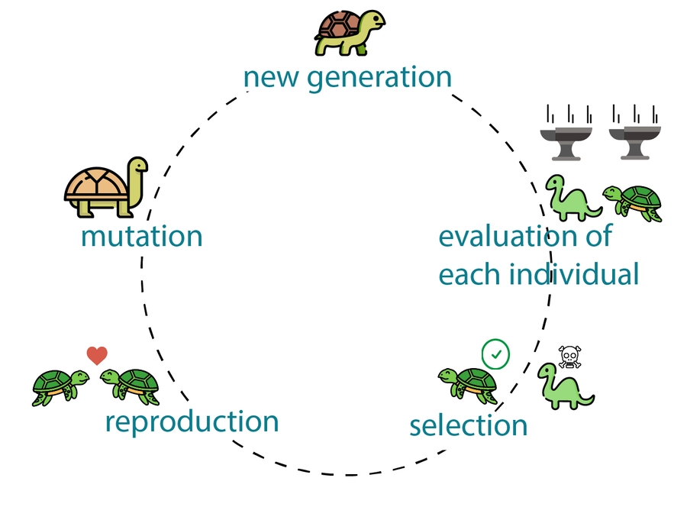
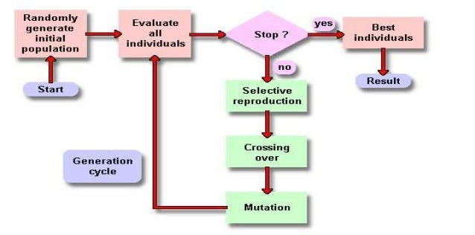
Algorithme d’exploration avancé : algorithme génétique
Inspiration : La théorie de l’évolution de Darwin : “survie du plus apte”.
Étapes principales de l’algorithme :
  Génération de la population : création aléatoire d’un ensemble de configurations initiales.
  Évaluation de l’aptitude : estimation des performances à l’aide d’un modèle de coût.
  Croisement : échange de certains paramètres entre deux configurations les plus performantes pour produire une descendance.
  Mutation : modification aléatoire de certains paramètres (introduction de nouveau matériel génétique pour éviter une convergence prématurée).
  Selection : élimination des configurations les moins performantes et conservation des meilleures pour la génération suivante.
Notes:
Cette page presente lalgorithme genetique comme lun des algorithmes dexploration avances. Lalgorithme genetique maintient une population de configurations, produisant de nouvelles generations par selection, croisement et mutation, pour converger vers une solution optimale sur plusieurs iterations. Dans lespace de planification, chaque individu correspond a un ensemble de parametres de planification, ladaptation etant la performance mesuree reellement. Le schema montrera le processus de GA ou son integration avec TVM. Lenseignement soulignera que GA ne depend pas des gradients, convient aux espaces discrets et irreguliers, et est compatible avec les contraintes comme la taille de bloc sur GPU devant etre un multiple de 32.

Slide 36
Avantages de l’algorithme génétique pour la recherche spatiale
Recherche parallèle multi-points : contrairement à la recherche à point unique de l’algorithme de recuit simulé, l’algorithme génétique maintient une population, ce qui permet d’explorer simultanément plusieurs régions de l’espace de recherche.
Adapté aux espaces discrets et irréguliers :
  l’espace d’optimisation matérielle est souvent discontinu (par exemple, la taille des blocs GPU doit être un multiple de 32).
  Les méthodes traditionnelles de descente de gradient sont inefficaces dans ce contexte, alors que l’algorithme génétique n’exige aucune propriété de différentiabilité de la fonction objectif.
La recherche évolutive des réponses dans TVM utilise largement l’algorithme génétique pour faire muter efficacement l’espace d’ordonnancement (scheduling space).
Notes:
Cette page detaille les avantages de lalgorithme genetique dans la recherche despaces doptimisation. Recherche parallele multipoint : contrairement a la marche ponctuelle du recuit simule, GA explore simultanement plusieurs regions, evitant les optimaux locaux. Adapte aux espaces discrets et irreguliers : les parametres doptimisation materielle sont souvent discontinus, la descente de gradient est difficile a appliquer directement, GA na aucune exigence de differenciabilite. Des travaux comme Ansor de TVM utilisent largement les idees genetiques pour la recherche evolutive dans les espaces de planification. Le schema accompagnera dune illustration de lespace de recherche ou dun tableau comparatif. Le tout sinscrit dans le fil conducteur du cours compilateurs AI et optimisation doperateurs.

Slide 37
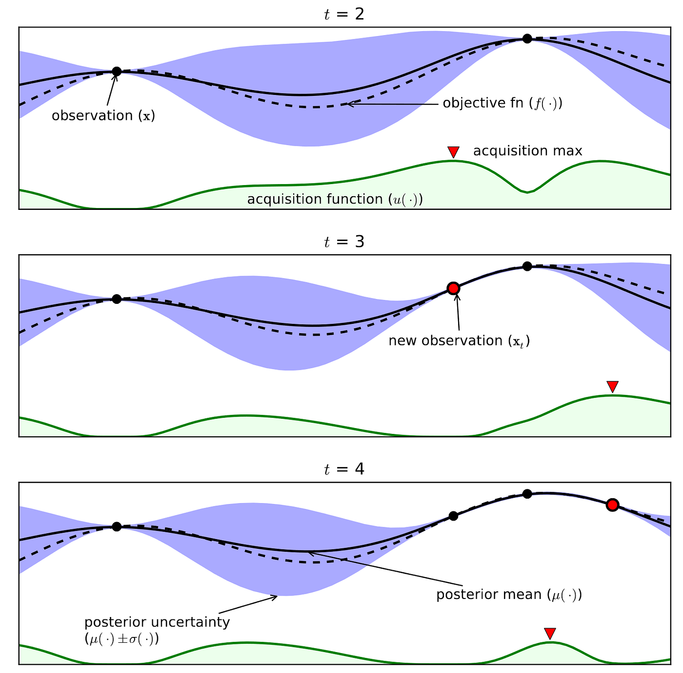
Optimisation bayésienne
Cas d’usage : optimisation de fonctions boîte noire où l’évaluation individuelle est extrêmement coûteuse.
Composants clés :
  Modèle proxy (surrogate model) : généralement un processus gaussien.
  Fonction d'acquisition : généralement l’amélioration espérée (Expected Improvement, EI).
L’art du compromis exploration / exploitation :
  Exploitation : rechercher les résultats déjà performants.
  Exploration : rechercher les résultats « incertains » (jamais explorés auparavant).
Notes:
Cette page présente l'application de l'optimisation bayésienne dans le réglage automatique. L'optimisation bayésienne utilise des modèles de substitution comme les processus gaussiens pour ajuster la fonction inconnue « configuration → performance », et combine des fonctions d'acquisition pour équilibrer exploration et exploitation, atteignant l'optimal global avec moins d'évaluations. Dans AutoTVM, elle est couramment utilisée comme backend de réglage : chaque nouvelle mesure met à jour le modèle de substitution, puis la fonction d'acquisition choisit la prochaine configuration à tester. Le schéma montre le cycle d'optimisation bayésienne ou l'interface avec TVM. À enseigner en soulignant ses caractéristiques : « efficacité d'échantillonnage élevée, adaptée aux évaluations coûteuses ».

Slide 38
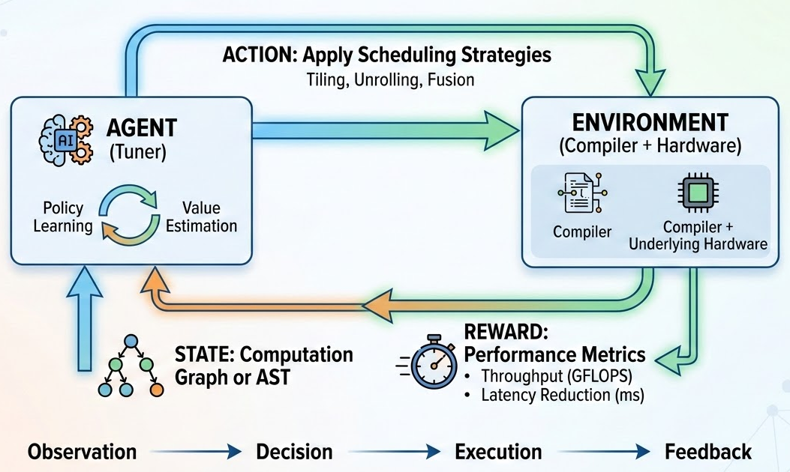
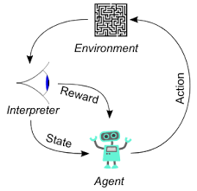
Apprentissage par renforcement
Optimisation sous l’angle de l’apprentissage par renforcement (MDP – processus de décision markovien) :
  Agent : l’optimiseur (tuner).
  Environnement : le compilateur + le matériel sous-jacent.
  État : le graphe de calcul courant ou la structure d’arbre syntaxique abstrait.
  Action : application d’une stratégie d’ordonnancement (par exemple, effectuer un tiling ou un déroulage).
  Récompense : le débit (GFLOPS) ou la réduction de latence mesuré après exécution sur la machine réelle.
Notes:
Cette page présente l'application de l'apprentissage par renforcement dans l'auto-optimisation. Le processus d'optimisation est modélisé comme une décision séquentielle : l'état est la configuration testée actuelle et les performances, ou les caractéristiques du code actuel ; l'action est la configuration à échantillonner ensuite ou la transformation d'ordonnancement ; la récompense est la performance finale ou l'amélioration. On apprend "quelle configuration choisir dans quel état" via des réseaux de politiques ou l'apprentissage Q. Le schéma montrera la correspondance entre RL et le cycle d'optimisation. À noter lors de l'enseignement : RL peut traiter de grands espaces et des dépendances à long terme, mais les besoins en échantillons et la stabilité sont des défis pour le déploiement pratique.

Slide 39
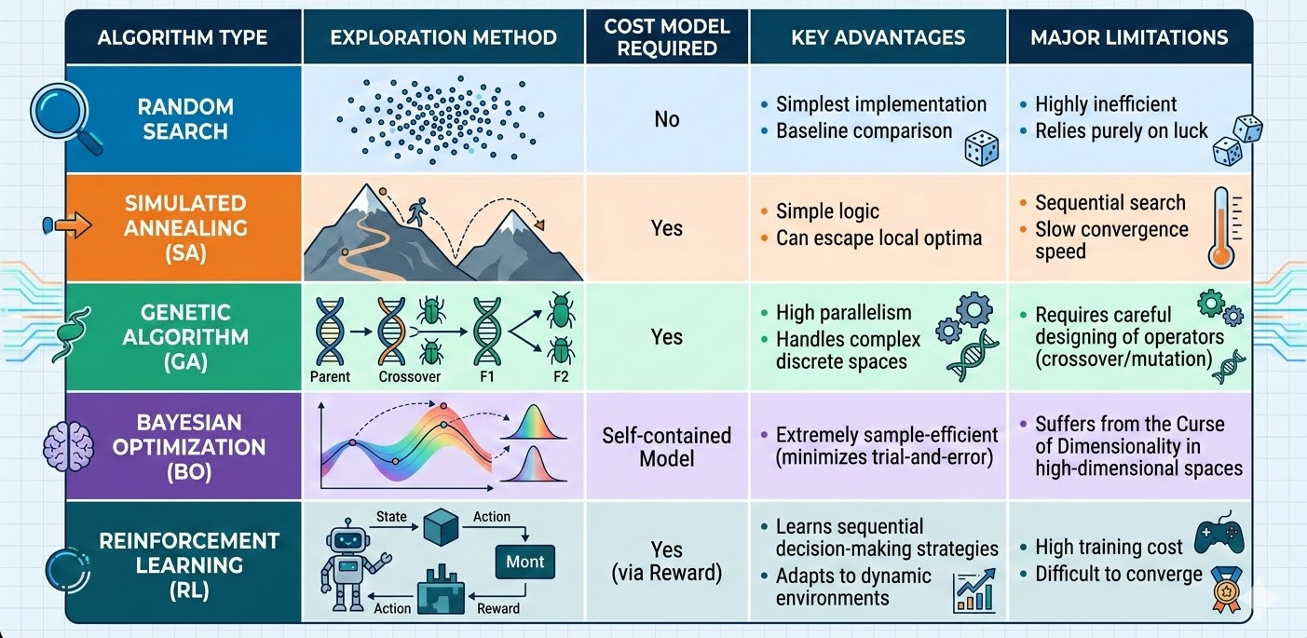
Comparaison des algorithmes de recherche
Notes:
Cette page présente un résumé comparatif des algorithmes de recherche mentionnés ci-dessus, en comparant potentiellement le recuit simulé, les algorithmes génétiques, l'optimisation bayésienne et l'apprentissage par renforcement selon des dimensions telles que la méthode de recherche, l'efficacité des échantillons, le type d'espace applicable et la complexité de mise en œuvre. Lors de l'enseignement, on peut résumer : il n'existe pas d'algorithme universellement optimal, il faut choisir en fonction de la taille de l'espace, du coût d'évaluation, de la possibilité d'évaluation parallèle, etc. ; l'industrie utilise souvent des stratégies hybrides ou un réglage automatique des optimiseurs.

Slide 40
Applications pratiques de l’optimisation automatique
Sujet de l’expérimentation : évaluation des performances des noyaux avec FlagPerf
Contexte de l'expérience :
  Sur GPU , lors de l'exécution d'un noyau, la taille de bloc (nombre de threads par bloc) est le paramètre clé déterminant les performances.
  Trop petite : impossible de masquer la latence d'accès mémoire, entraînant un faible taux d'occupation mémoire.
  Trop grande : entraîne un débordement de registres ou une mémoire partagée insuffisante, causant des files d'attente.
Outil expérimental :FlagPerf
  FlagPerf est une plateforme open-source d'évaluation matérielle AI développée par l'Institut de recherche en intelligence artificielle de Pékin.
  Elle fournit des fonctionnalités d'évaluation normalisées et reproductibles au niveau opérateur et de bout en bout.
Notes:
Cette page présente les cas d'application de l'auto-réglage dans des systèmes réels, comme l'optimisation par lots d'opérateurs courants pour un nouveau GPU, l'exécution d'un réglage hors ligne sur des noyaux clés avant le déploiement avec configuration figée, ou l'optimisation conjointe du recouvrement communication-calcul avec des frameworks d'entraînement distribué. Les figures peuvent présenter des cas d'usage ou des données d'amélioration des performances. Elle fait écho à l'objectif du cours « acquérir la capacité de déployer et d'optimiser dans des environnements multi-GPU/multi-machines ».

Slide 41
Résumé de l'auto-réglage
L'auto-réglage résout le problème critique de la migration des performances d'opérateurs entre plateformes matérielles.
Des approches basées sur des modèles aux approches sans modèle, la tendance est à la diminution de l'intervention humaine.
La combinaison de multiples algorithmes de recherche en intelligence artificielle (algorithmes génétiques, apprentissage automatique, apprentissage par renforcement) améliore significativement l'efficacité d'optimisation dans les espaces de haute dimension.
Tendances futures :
  Modèles au niveau logique du compilateur : utiliser des grands modèles pour comprendre directement la sémantique matérielle et générer ou guider le réglage des opérateurs.
  Réglage sensible aux multi-puces et clusters : non seulement optimiser les noyaux mono-carte, mais aussi s'intégrer avec FlagScale et d'autres plateformes pour réaliser un réglage conjoint distribué des opérateurs sur architectures multi-cartes.
Notes:
Cette page résume l'autoréglage. L'autoréglage résout le problème critique de la migration des performances d'opérateurs entre différentes plateformes matérielles ; de l'approche basée sur des modèles à l'approche sans modèle, l'intervention manuelle diminue progressivement ; la combinaison de plusieurs algorithmes de recherche IA améliore l'efficacité de l'optimisation dans des espaces de haute dimension. Les tendances futures incluent : l'introduction de grands modèles au niveau de la couche logique du compilateur pour comprendre directement la sémantique matérielle et générer ou guider le réglage ; le réglage sensible aux multi-puces et aux clusters, en s'intégrant avec des plateformes comme FlagScale pour réaliser un réglage conjoint à travers des cartes multiples et des architectures de communication. Le schéma résume les points clés et les perspectives. Cette conclusion rassemble l'ensemble du cours et peut servir de transition vers les cours sur les systèmes distribués et les compilateurs.

Slide 42
Leçon 39 : Performance des opérateurs Analyse de performance (Profiling) Pratique approfondie

Slide 43
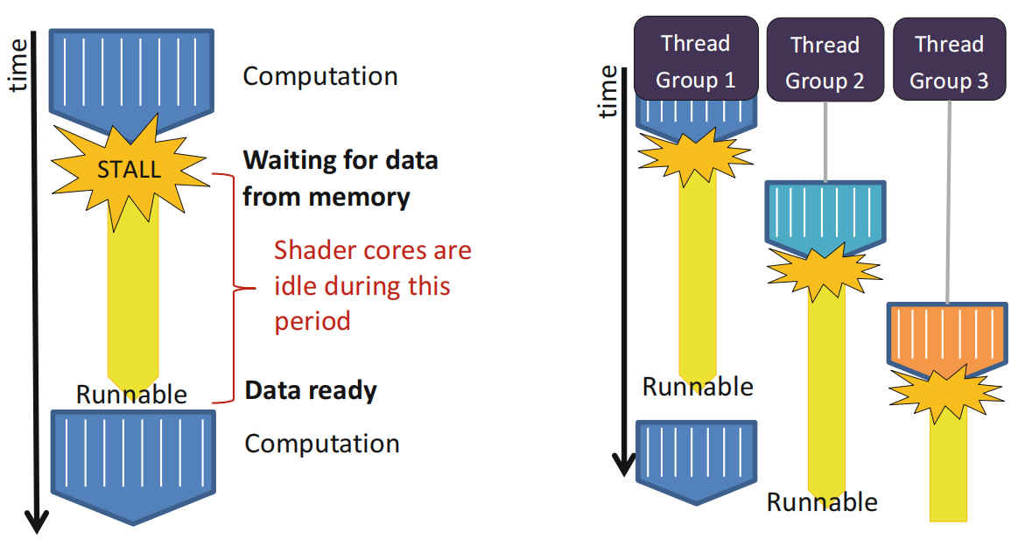
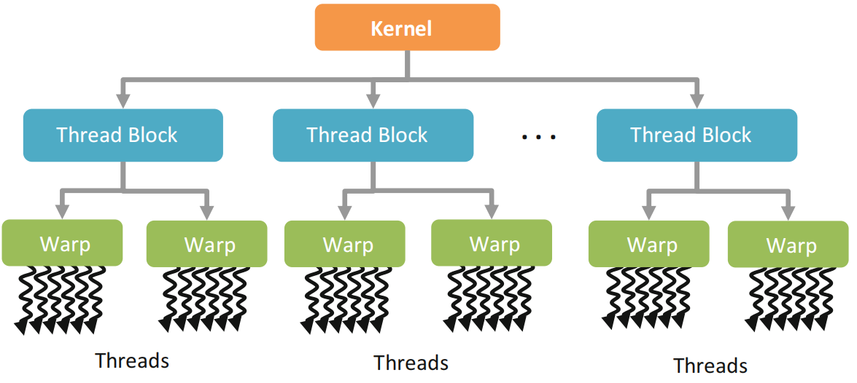
GPU Architecture
Modèle d'exécution
  Mode d'exécution GPU : sans/avec groupes de threads par blocs (batch)
  Single Instruction Multiple Threads (SIMT)
  Modèle d'exécution hiérarchique des threads

Slide 44
Taux d'occupation – Registres
Le nombre de registres disponibles est l'un des principaux facteurs limitant les performances des grands noyaux
Exemple : supposons un GPU où chaque SM dispose de 16 384 registres, exécutant un noyau nécessitant 35 registres par thread.
  Chaque SM peut exécuter jusqu'à 468 threads
  Cela affecte le choix de la taille des blocs de threads
    Une taille de bloc de 512 n'est pas envisageable
    Un seul bloc contenant 256 threads peut s'exécuter à la fois, bien que 212 threads supplémentaires auraient pu s'exécuter en parallèle.
    3 blocs de 128 threads peuvent s'exécuter simultanément, offrant 384 threads ordonnançables, et ainsi de suite.
Notes:
Discutons maintenant du premier facteur clé affectant le taux d'occupation : les registres. La quantité disponible de registres est souvent l'un des principaux goulots d'étranglement limitant la performance des grands noyaux. Prenons un exemple concret : supposons qu'un GPU ait 16384 registres par SM, et qu'un noyau en cours d'exécution nécessite 35 registres par thread. Un calcul simple montre que chaque SM ne peut exécuter que 468 threads simultanément. Cela affecte directement notre choix de taille de bloc de threads. Une taille de bloc de 512 est alors impossible. Si nous choisissons des blocs de 256 threads, un seul bloc peut résider à la fois, ce qui gaspille une capacité de calcul théorique de 212 threads. En ajustant à des blocs de 128 threads, trois blocs peuvent s'exécuter simultanément, offrant 384 threads planifiables. Par conséquent, une allocation rationnelle des registres est cruciale pour améliorer la concurrence.

Slide 45
Taux d'occupation – Registres
Autre exemple :
  Un GPU dont chaque SM dispose de 16384 registres
  La taille du bloc de threads du noyau est fixée à 256 threads
  Ce noyau nécessite actuellement 17 registres par thread
Ainsi, chaque bloc nécessite 4352 registres
  Si le registre est le seul facteur limitant, alors 3 blocs actifs peuvent s'exécuter simultanément
Si le code est remanié pour n'utiliser que 16 registres, alors 4 blocs actifs peuvent s'exécuter simultanément
Notes:
Examinons un autre exemple intuitif concernant le taux d'occupation des registres. Prenons un SM avec 16384 registres. Cette fois, nous fixons la taille de bloc de threads du noyau à 256 threads. Supposons que dans l'implémentation actuelle du code, chaque thread nécessite 17 registres. Chaque bloc consommera donc 4352 registres. Si les registres sont le seul facteur limitant, ce processeur permet au maximum 3 blocs actifs simultanés. Cependant, il suffit de refactoriser le code sous-jacent de l'opérateur pour réduire l'utilisation des registres par thread à 16, pour permettre à 4 blocs actifs de s'exécuter simultanément. Utiliser un registre de moins permet ainsi une augmentation significative de la concurrence globale.

Slide 46
Taux d'occupation – Mémoire partagée
Chaque SM d’un GPU a une capacité de mémoire partagée limitée
  Les GPU récents disposent de dizaines à centaines de Ko de mémoire partagée par SM partagée
La mémoire partagée limite le nombre de blocs actifs par SM
Selon le noyau, la quantité de données par bloc peut être indépendante du nombre de threads (ex. : calcul d'histogramme), ou varier avec le nombre de threads (ex: multiplication matricielle, convolution)
Notes:
Le deuxième facteur affectant le taux d'occupation est la mémoire partagée. La capacité de mémoire partagée de chaque SM sur un GPU est extrêmement limitée. Dans les architectures matérielles récentes, elle ne fait généralement que quelques dizaines à quelques centaines de Ko. Cette précieuse mémoire cache sur puce limite directement le nombre de blocs actifs que chaque processeur peut accueillir. Il est important de noter que selon l'algorithme spécifique du noyau, les exigences en mémoire partagée varient considérablement. Par exemple, pour le calcul d'histogramme, la quantité de données est souvent indépendante du nombre de threads. Tandis que pour les opérateurs comme la multiplication matricielle et la convolution, les besoins en mémoire partagée varient dynamiquement en fonction du nombre de threads. Il faut donc être très prudent lors de la conception des opérateurs.

Slide 47
Taux d occupation - Threads
Le GPU impose une limite matérielle stricte sur le nombre maximum de threads par bloc
  AMD GPU : au maximum 256 threads par bloc
  NVIDIA GPU : au maximum 512 threads par bloc
NVIDIA GPU limite également le nombre de threads actifs et de blocs actifs par SM (selon le modèle du GPU)
  Par exemple, chaque SM peut avoir 768 ou 1024 threads
  Par exemple, chaque SM peut avoir 8 ou 16 warp
AMD GPU impose une limite au niveau de tout le wavefront pour l'ensemble du GPU
  GPU 5870 : au total 496 wavefronts (environ 25 wavefronts par unité de calcul, soit environ 1600 threads)
Notes:
Le troisieme facteur limitant est la limite materielle stricte sur le nombre de threads. Les GPU de differents fabricants imposent des restrictions strictes sur le nombre maximum de threads par bloc. Par exemple, les AMD GPU supportent au maximum 256 threads par bloc, tandis que les NVIDIA GPU supportent au maximum 512 threads voire plus. De plus, NVIDIA limite egalement le nombre total de threads actifs et de blocs actifs sur chaque SM, ce qui depend generalement de l architecture specifique. Par exemple, chaque SM peut etre limite a 768 ou 1024 threads, soit 8 a 16 Warp. Sur l architecture AMD, il existe une limite au niveau de tout le GPU pour le nombre de Wavefronts, par exemple le modele 5870 possede 496 wavefronts au total, soit environ 1600 threads par unite de calcul.

Slide 48
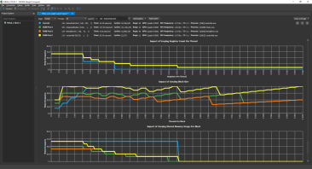
Taux d occupation - Facteurs limitants
La valeur minimale parmi ces trois facteurs détermine la limite supérieure du nombre de threads actifs dans une unité de calcul (c'est-à-dire le taux d'occupation)
Les relations entre ces facteurs sont relativement complexes
  La granularité des facteurs limitants peut être au niveau du thread ou du wavefront
  Modifier la taille du groupe de travail peut affecter l'utilisation des registres ou de la mémoire partagée
  Réduire modérément un facteur (comme l'utilisation des registres) peut permettre à plus de groupes de travail d'être actifs
NVIDIA Nsight propose un calculateur de taux d'occupation qui présente ces facteurs sous forme de graphiques visuels, facilitant l'analyse intuitive des compromis
Notes:
En resume, les limites de Register, de Shared Memory et du nombre de threads mentionnees precedemment constituent ensemble l effet de seau de la capacite de calcul du systeme. La plus petite de ces trois valeurs determine finalement la limite superieure du nombre de threads actifs dans une unite de calcul, c est-a-dire le taux d occupation physique. Les relations entre elles sont tres complexes. La granularite des limites peut etre au niveau d un thread individuel ou au niveau d un Wavefront. Dans le developpement pratique, modifier la taille du groupe de travail (c est-a-dire du bloc de threads) entraine directement une variation soudaine de la consommation globale de Register ou de Shared Memory. Parfois, sacrifier moderement certains indicateurs, comme reduire l utilisation de Register, permet a plus de groupes de travail d etre dans un etat actif. Le calculateur de taux d occupation NVIDIA Nsight peut presenter ces facteurs complexes sous forme de graphiques visuels, constituant un outil auxiliaire important pour les arbitrages.

Slide 49
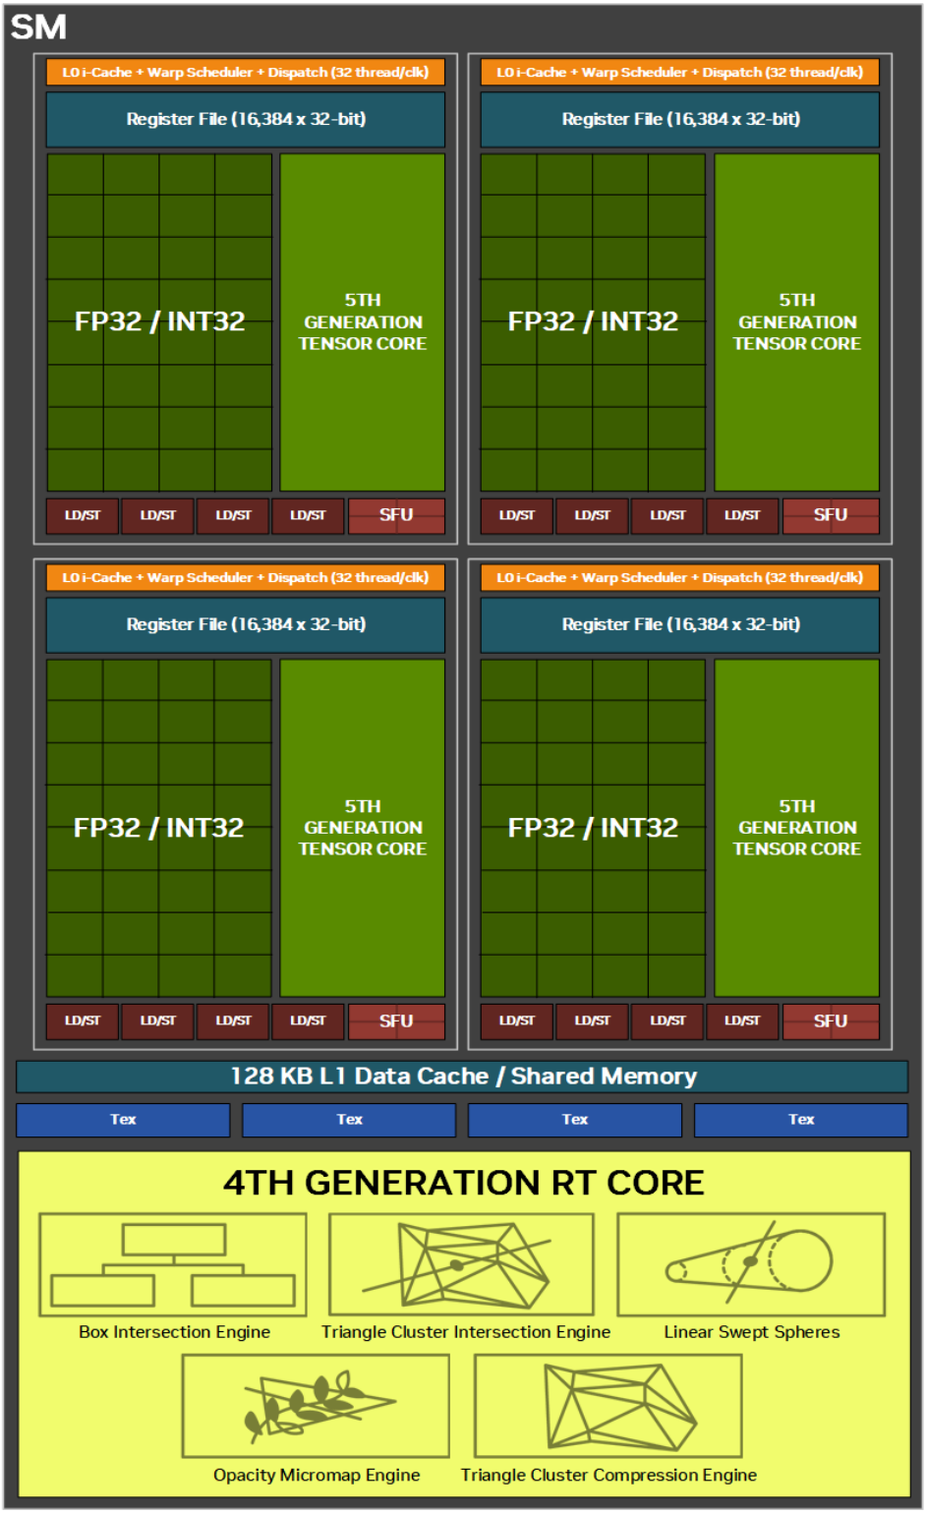
Taux d occupation : compromis
Lorsque d'autres warps s'exécutent, la mémoire partagée (shared memory) et les registres restent persistants dans le SM
  Cela permet de réaliser des changements de contexte à faible coût
Chaque SM a une limite sur le nombre de warps actifs qu'il peut supporter
  Les facteurs déterminants incluent l'utilisation de la mémoire partagée par bloc et l'utilisation des registres par thread
SM : le nombre de warps actifs peut être mesuré par l'occupation
Plus de warps actifs permettent à NVIDIA et AMD de mieux masquer la latence
Notes:
Cette page examine plus en detail les mecanismes d arbitrage du taux d occupation au niveau de l ordonnancement systeme. Lorsque d autres Warps sont en cours d execution, les Warps qui sont en pause a cause d acces memoire ou de dependances d instructions continuent d occuper le Shared Memory et les Register dans le SM, qui restent physiquement persistants. Cette conception materielle est la garantie fondamentale permettant aux GPU de realiser des changements de contexte a tres faible cout. Cependant, le nombre de Warps actifs que chaque SM peut supporter a inevitabelement une limite physique. Son plafond est contraint conjointement par l utilisation de Shared Memory par bloc et l utilisation de Register par thread. Nous utilisons generalement l indicateur de taux d utilisation pour quantifier la situation des Warps actifs sur un SM. Que ce soit sur les plateformes NVIDIA ou AMD, maintenir un plus grand nombre de Warps actifs est un moyen cle pour realiser un masquage de latence profond et s aprocher de la limite de la capacite de calcul.

Slide 50
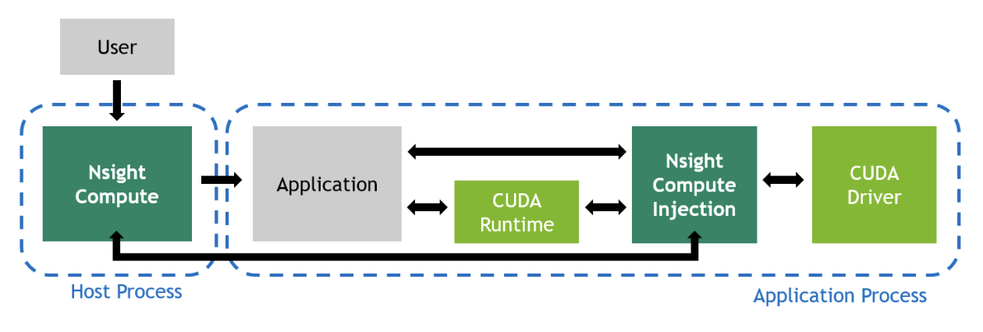
Nsight Compute
Outil d'analyse de performance des noyaux CUDA.
Synthétise les statistiques de performance en indicateurs ciblés.
Permet une sélection flexible de la portée de collecte des données et du mode de présentation.
Interface en ligne de commande complète et interface graphique conviviale.
Notes:
Apres avoir compris les principes d'execution au niveau materiel, nous devons introduire un outil d'analyse professionnel, a savoir Nsight Compute. C'est un outil d'analyse de performance approfondie concu specialement pour les noyaux CUDA. Sa valeur essentielle reside dans l'extraction et la synthese des donnees statistiques d'execution complexes de bas niveau en des indicateurs de performance cibles et faciles a verifier. En pratique, les developpeurs peuvent selectionner de maniere tres flexible la portee de collecte de donnees ainsi que le mode de presentation final du rapport. Que ce soit pour l'automatisation cote serveur via une interface en ligne de commande complete ou pour l'analyse interactive approfondie cote local via une interface graphique conviviale, il offre un support tres complet.

Slide 51
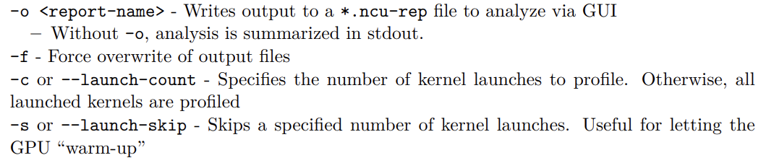
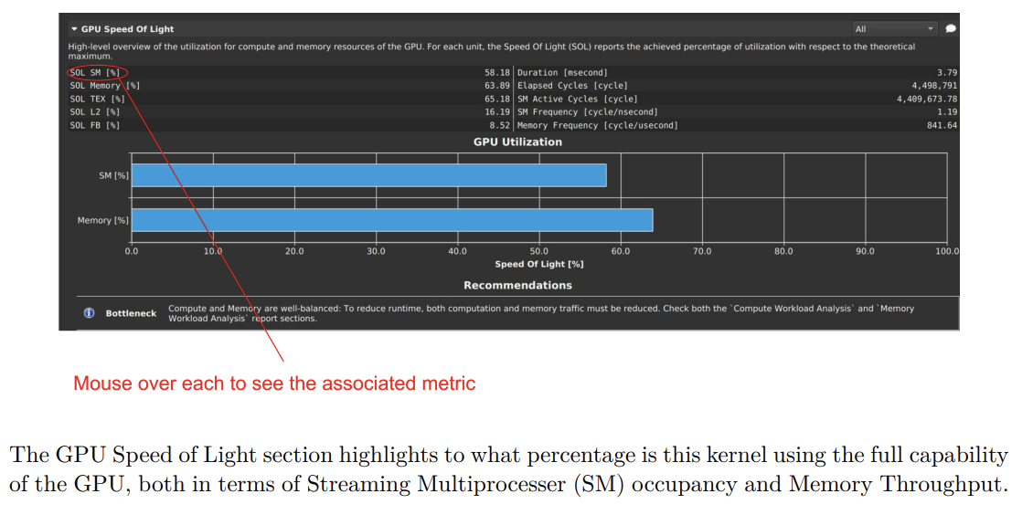
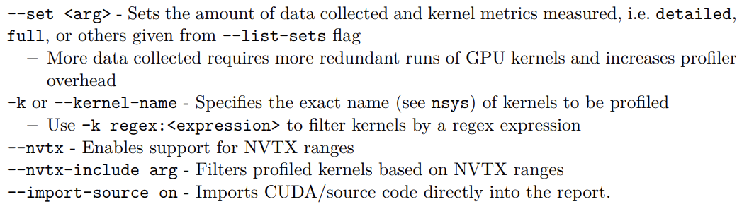
Nsight Compute
Nsight Compute – Options de la ligne de commande
Nsight Compute – Analyse des performances GPU ultrarapid
Notes:
Examinons les options de ligne de commande essentielles de Nsight Compute. Lors de l'execution de taches en ligne de commande, la maitrise de ces parametres peut ameliorer considerablement notre efficacite d'analyse. Par exemple, l'option -O permet de specifier le fichier de rapport de sortie, l'option -F permet de forcer l'ecrasement d'un fichier existant. Les options -C ou -S permettent de controler precisement le nombre de lancements de noyaux a tracer ou a ignorer, ce qui est crucial pour eliminer le bruit des donnees de la phase de rechauffement. De plus, l'option set permet de configurer globalement le niveau de precision des indicateurs collectes, l'option -K permet de filtrer avec precision les noms d'operations a analyser via des expressions regulieres. Les options de la serie nvtx permettent une integration avec les points detrace dans le code, et l'option d'importation de code source peut meme mapper directement les resultats d'analyse aux lignes de votre code source.

Slide 52
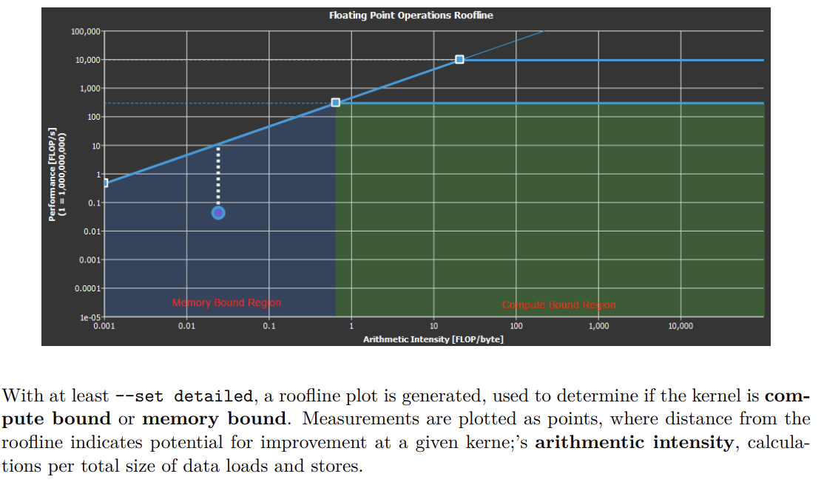
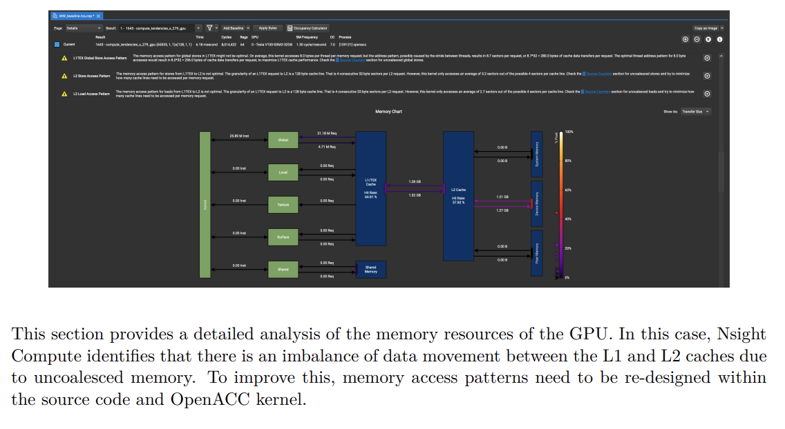
Nsight Compute
Nsight Compute - Analyse du modèle Roofline
Nsight Compute - Analyse de la charge de travail mémoire
Notes:
Dans l'interface graphique de Nsight Compute, la vue d'ensemble la plus essentielle est l'analyse de performance GPU Speed of Light. Ici, Speed of Light fait reference au rapport entre le debit d'execution de l'operation et la limite theorique du materiel, exprime en pourcentage. Elle peut montrer directement le taux d'utilisation de crete de l'operation actuelle sur les processeurs multiprocesseurs de flux et la memoire. De plus, l'outil fournit une fonction d'analyse du modele Roofline extremement importante. En generant un nuage de points Roofline, nous pouvons determiner en un coup d'oeil si l'operation actuelle se trouve dans une zone limitee par le calcul ou une zone limitee par la memoire. L'intensite operationnelle de l'operation, c'est-a-dire le rapport entre les instructions arithmetiques et les octets d'acces memoire, est clairement mappee sur le graphique. La distance du point a la limite du toit revele directement l'espace potentiel d'optimisation de la puissance de calcul pour cette operation.

Slide 53
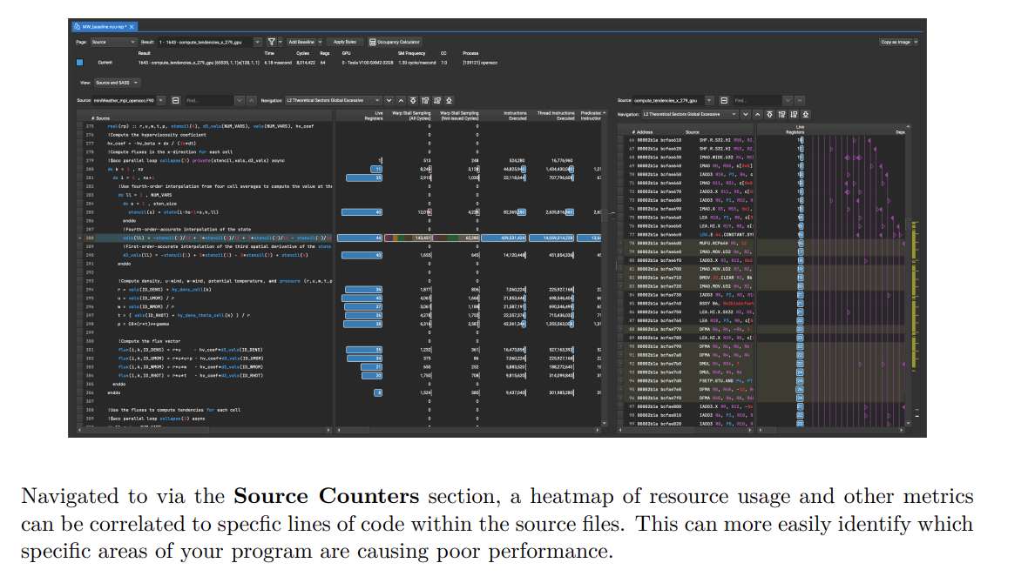
Nsight Compute
Nsight Compute - Analyse du code source / de l'assembleur SASS et des hotspots d'instructions

Slide 54
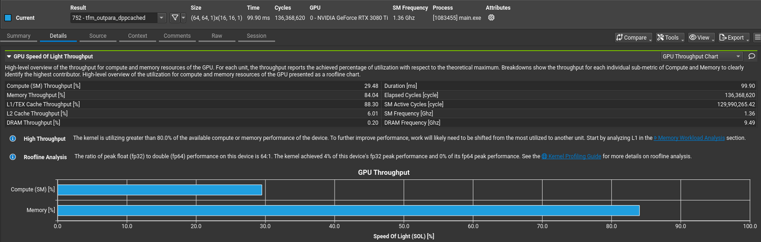
Nsight Compute :
Exemple de rapport d'analyse de performance (1/3)

Slide 55
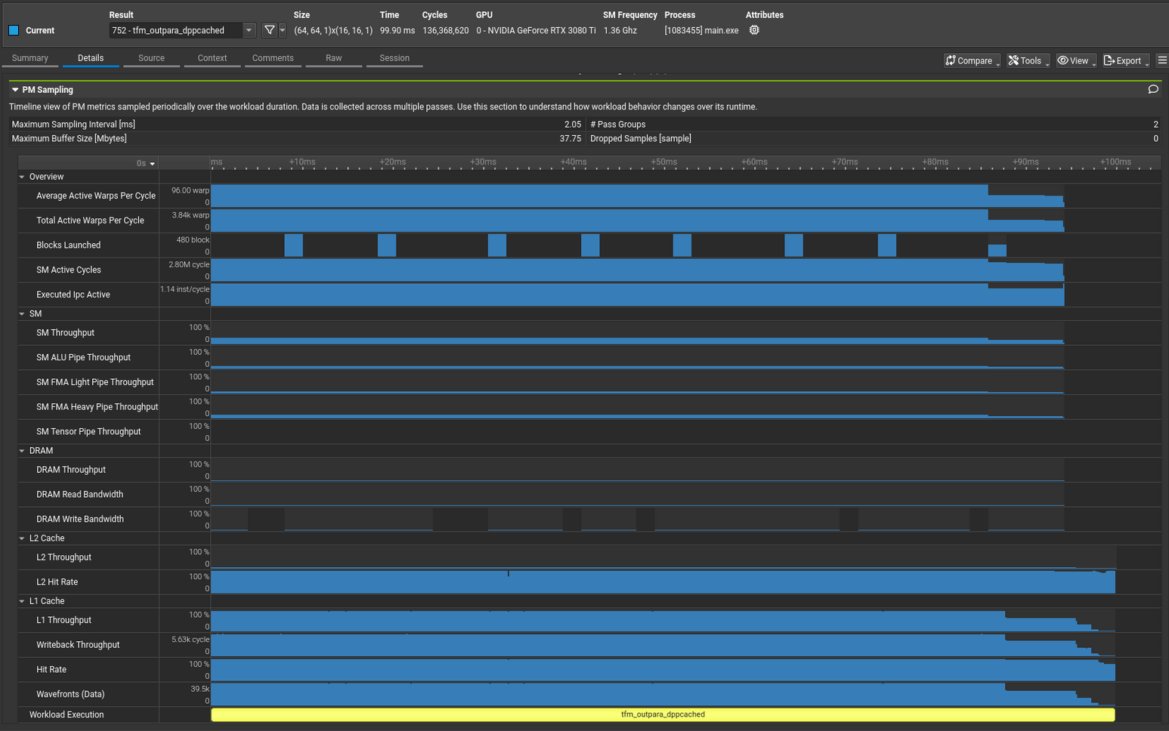
Nsight Compute :
Exemple de rapport d'analyse de performance (2/3)

Slide 56
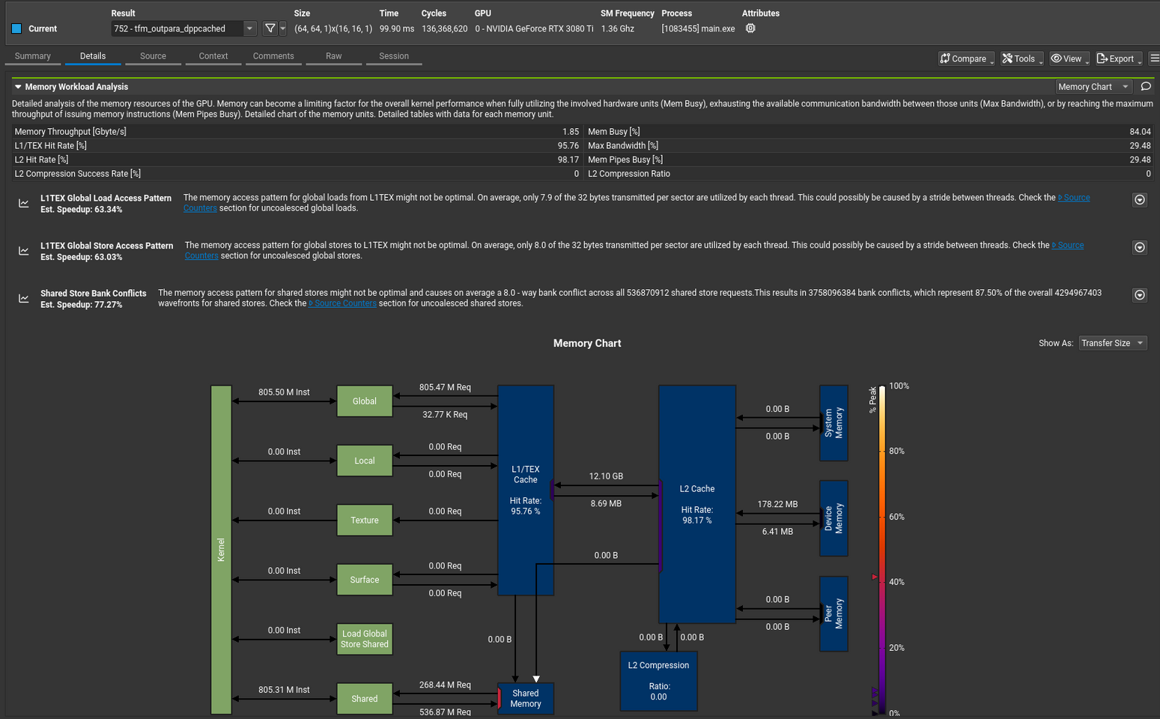
Nsight Compute :
Exemple de rapport d'analyse de performance (3/3)
Notes:
Cette dernière partie du rapport se concentre sur la topologie de charge de travail mémoire extrêmement technique. Grâce à ce diagramme de flux de données, l'outil quantifie avec précision la destination exacte de chaque requête de chargement et de stockage émise par le noyau. Nous pouvons surveiller très clairement le débit de transfert de données, depuis le cache de niveau un jusqu'au cache de niveau deux, puis vers la mémoire globale du périphérique. Il convient particulièrement de mentionner que le panneau d'avertissement à gauche détecte et met en évidence automatiquement les modèles d'accès mémoire potentiellement catastrophiques, comme les conflits d'accès sévères à la mémoire partagée ou les lectures non alignées de la mémoire globale entraînant un gaspillage important de la bande passante de transmission de secteurs invalides. Ces données de diagnostic précises constituent la base directe pour la restructuration de la logique d'accès mémoire des opérateurs.

Slide 57
Leçon 40 : Aperçu de la programmation assistée par LLM
Notes:
Le theme central de cette quarantieme seance est la programmation assistee par les grands modeles de langage. Nous explorerons principalement comment les grands modeles reconfigurent l'ecosysteme de la pile logicielle existante et les modes de developpement des systemes sous-jacents.

Slide 58
01 Une nouvelle ere de programmation : l'essor des grands modeles
Du codage manuel a l'assistance intelligente
Notes:
Bien, entrons dans la premiere partie : une nouvelle ere de programmation. Dans cette section, nous allons explorer pourquoi l'apparition des grands modeles marque l'avenement d'une nouvelle ere dans le domaine de la programmation. Nous partirons des points douloureux de la programmation traditionnelle pour voir comment l'assistance intelligente nous apporte de nouvelles possibilites.

Slide 59





Les défis du modele de programmation traditionnel
Goulot d'etranglement d'efficacite
L'ecriture de code repete et la memorisation de syntaxe fastidieuse occupent une grande partie du temps de developpement.
Courbe d'apprentissage abrupte
Les nouvelles technologies et les nouveaux frameworks eclatent sans cesse, obligeant les developpeurs a apprendre en permanence, avec des couts eleves.
Zones d'ombre des connaissances
Il est difficile de maitriser toutes les API et les meilleures pratiques, la recherche de documentation occupe une grande partie du travail quotidien.
Debogage chronophage
Localiser et corriger les bugs peut prendre des heures, voire des jours, avec une efficacite faible.
Notes:
Avant l'apparition des grands modeles, notre travail de programmation faisait face a de nombreux defis. Tout d'abord, un goulot d'etranglement d'efficacite : nous devions souvent ecrire beaucoup de code repete et consacrer de l'enerrie a memoriser divers details de syntaxe. Ensuite, le renouvellement technologique est tres rapide, la courbe d'apprentissage est tres abrupte, obligeant les developpeurs a courir sans cesse. De plus, l'ocean de connaissances est immense, nous rencontrons toujours des domaines qui nous sont inconnus, ce qui necessite des consultations frequentes de documentation. Enfin, le processus de debogage prend souvent beaucoup de temps et d'energie, c'est l'une des etapes les plus penibles du developpement. Ces points douloureux ont prepare le terrain pour l'essor de la programmation assistee par IA.

Slide 60







Programmation assistée par IA :
un nouveau paradigme pour l'efficacité du développement
Definition du concept
Avantages majeurs
Utiliser les technologies d'intelligence artificielle, telles que les grands modèles de langage (LLM), pour assister les développeurs dans diverses tâches de codage, allant de la complétion de code à la génération de fonctionnalités complexes.
Accelerer le codage
Reduire la barriere d'apprentissage
Complétion automatique du code, permettant aux développeurs de se concentrer sur la conception logique plutôt que sur les détails de syntaxe.
Aide aux débutants pour un démarrage rapide, réduisant la dépendance à la mémorisation de syntaxes complexes.
Reduire les erreurs de code
Stimuler la creativite de developpement
Entraînement sur une grande quantité de code correct, générant un code de haute qualité et robuste.
Fournir des idées de mise en œuvre diversifiées, élargissant les horizons techniques des développeurs.
Etat de developpement
D'une simple complétion de code à la génération de fonctionnalités complexes, les cas d'application ne cessent de s'élargir, et l'IA devient un assistant intelligent indispensable pour les développeurs.
Notes:
Pour resoudre ces points douloureux, la programmation assistee par IA est nee, nous apportant un nouveau paradigme de programmation. En termes simples, la programmation assistee par IA consiste a utiliser les technologies d'IA, notamment les grands modeles de langage, pour nous aider a ecrire du code plus efficacement. Ses avantages sont tres evident : tout d'abord, elle accelere grandement la vitesse de codage ; ensuite, elle reduit significativement la barriere d'apprentissage de la programmation ; de plus, elle peut reduire efficacement les erreurs de code ; enfin, elle peut aussi nous fournir plus d'idees creatives. Aujourd'hui, la programmation assistee par IA a evolue d'une simple completion de code originelle vers la capacite de generer des fonctions completes, voire des projets, transformant profondement le processus de developpement logiciel.

Slide 61
02 Les secrets de la génération de code : technologies clés des LLM
Comprendre comment les grands modèles « apprennent » à programmer
Notes:
Alors, quelle est la technologie centrale derrière la programmation assistée par IA ? Il faut mentionner les grands modèles de langage, ou LLM. Dans cette deuxième partie, nous allons lever le voile sur les secrets de la génération de code et comprendre en profondeur comment les grands modèles « apprennent » à programmer.

Slide 62
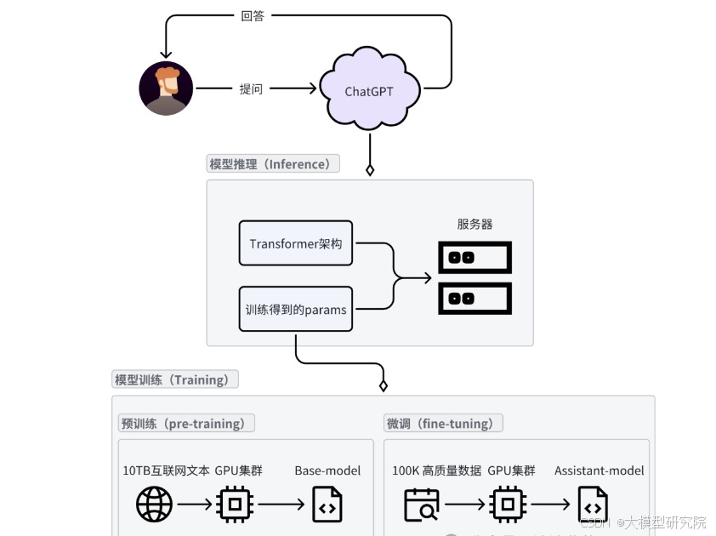


Fondamentaux des grands modèles de langage (LLM)
Nature essentielle : architecture Transformer
Les LLM sont des modèles d'apprentissage profond basés sur l'architecture Transformer. Grâce au mécanisme d'auto-attention, cette architecture confère au modèle de puissantes capacités de calcul parallèle et de capture des dépendances à longue distance.
Capacité centrale : compréhension et génération
Non seulement ils maîtrisent la communication en langage naturel humain, mais après un entraînement spécifique, ils sont également capables de comprendre et de générer avec précision des langages formels comme le code, dotés d'une forte capacité de raisonnement logique.
Mécanisme d'entraînement : pré-entraînement massif
Grâce à un pré-entraînement sur des données textuelles massives comprenant une grande quantité de code open source, le modèle a appris une riche connaissance du monde, des structures syntaxiques et des paradigmes de programmation.
Notes:
Tout d'abord, comprenons les bases des grands modèles de langage. Les LLM sont essentiellement des modèles d'apprentissage profond basés sur l'architecture Transformer, qui leur confère de puissantes capacités de calcul parallèle et de capture des dépendances à longue distance. Leur capacité centrale est de comprendre et de générer du langage, qu'il s'agisse du langage naturel de notre communication quotidienne ou du code. Ces capacités proviennent de leur processus de pré-entraînement sur des données massives, permettant au modèle d'apprendre une riche connaissance et des modèles de programmation.
它的核心能力是理解和生成语言，这里的语言既包括我们日常交流的自然语言，也包括代码。
这些能力的获得，源于它在海量数据上的预训练过程，这使得模型学习到了丰富的编程知识和模式。

Slide 63



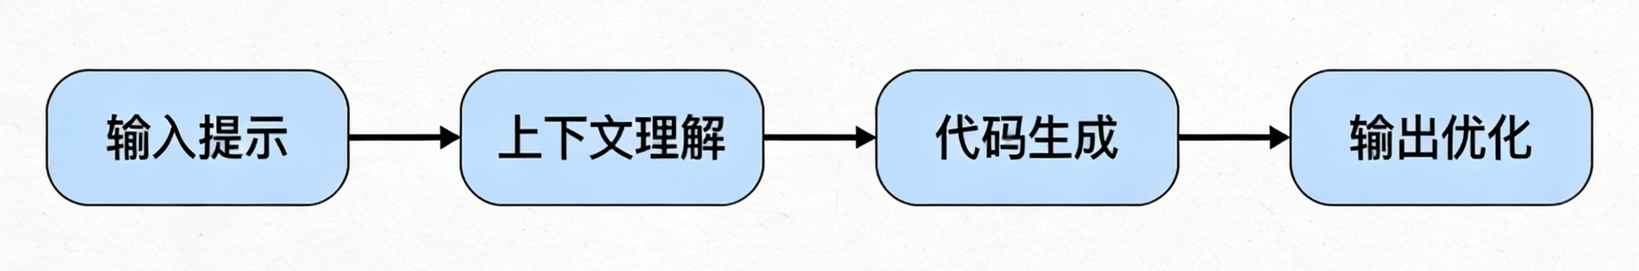
Flux de travail de la génération de code par LLM
01 Entrée (Prompt)
02 Compréhension du contexte
03 Génération de code
04 Sortie et optimisation
Le développeur fournit une description en langage naturel (comme des commentaires) ou un fragment de code comme invite.
Le LLM analyse l'intention de l'entrée, l'environnement contextuel et les connaissances en programmation pertinentes.
En se basant sur les connaissances et les modèles appris, le modèle prédit et génère le code suivant le plus conforme à l'intention.
Le code généré est renvoyé à l'utilisateur et peut être optimisé de manière itérative selon les retours ou les interactions.
Notes:
Après avoir compris les bases des LLM, voyons comment ils génèrent concrètement du code. Ce processus peut se résumer en quatre étapes : d'abord l'entrée, c'est-à-dire l'invite que nous donnons au modèle, qui peut être une ligne de commentaire ou un fragment de code. Ensuite, le modèle effectue une compréhension approfondie du contexte de cette entrée. Puis, en se basant sur cette compréhension, le modèle commence à générer le code correspondant. Enfin, le code généré nous est renvoyé et peut être optimisé selon nos retours. C'est un processus complet de la compréhension à la création.

Slide 64




Technologies clés de la génération de code
Ingénierie des prompts (Prompt Engineering)
Ajustement fin (Fine-tuning)
Concevoir des invites d'entrée efficaces pour guider le modèle à générer du code de haute qualité constitue la compétence centrale pour utiliser les outils d'IA et détermine la précision des résultats.
Basé sur des modèles pré-entraînés généraux, utiliser des ensembles de données de code spécifiques à un domaine pour un entraînement secondaire améliore significativement les capacités de codage spécialisé du modèle dans des domaines verticaux.
Génération augmentée par récupération (RAG)
Entrées multimodales (Multimodal)
En combinant la récupération de connaissances externes (documentation API, exemples de code), on complète les informations en temps réel du modèle, résout efficacement les problèmes d'hallucination et améliore la précision de la génération.
Dépassant les limites du texte pur, cette approche en charge diverses formes d'entrée comme les images (maquettes UI) et la voix, rendant les interactions de génération de code plus naturelles et intuitives.
Notes:
Pour mieux servir la génération de code avec les LLM, les chercheurs et ingénieurs ont développé une série de technologies clés. Parmi elles, l'ingénierie des prompts est une compétence que chaque développeur doit maîtriser, nous apprenant à « poser des questions » pour obtenir les meilleures réponses. La technique de fine-tuning permet aux modèles généraux de devenir plus spécialisés. La génération augmentée par récupération (RAG) résout les problèmes de mise à jour des connaissances et d'« hallucinations » possibles du modèle en introduisant des connaissances externes. La technologie d'entrées multimodales nous permet d'utiliser des méthodes plus intuitives, comme une image de conception, pour générer du code. Ces technologies contribuent ensemble au développement de la programmation assistée par IA.

Slide 65
03 GitHub Copilot : Votre assistant intelligent en pratique
De la théorie à la pratique, découvrez la puissance de Copilot
Notes:
Nous avons beaucoup parlé de théorie, maintenant entrons dans la troisième partie pour examiner un cas pratique très représentatif : GitHub Copilot. En tant qu'un des assistants de programmation IA les plus populaires, Copilot applique toutes les technologies que nous avons discutées dans le développement réel. Voyons à quel point il est puissant.

Slide 66





Introduction à GitHub Copilot
Contexte de développement conjoint
Développé en collaboration par GitHub, la plus grande plateforme d'hébergement de code au monde, et OpenAI, pionnier dans le domaine de l'IA.
Modèles puissants
Basé sur le modèle Codex spécialement entraîné par OpenAI, et maintenant mis à niveau vers l'architecture GPT-4 plus puissante.
Fonctionnalités clés
Complétion de code en temps réel et conversion langage naturel en code
Génération automatique de fonctions/classes, explication de code et génération de commentaires
Compatibilité étendue de l'écosystème
Prend en charge Python, Java, C++ et d'autres langages majeurs, s'intègre parfaitement aux IDE comme VS Code et JetBrains.
Notes:
GitHub Copilot est le fruit de la collaboration entre GitHub et OpenAI. Son cœur repose sur des modèles de langage puissants, passant des premiers Codex aux GPT-4 actuels, avec des capacités en constante amélioration. Les fonctionnalités de Copilot sont très complètes, incluant la complétion de code en temps réel que nous connaissons, mais aussi la génération de fonctions voire de classes entières à partir de commentaires, réalisant la conversion du langage naturel vers le code, et même l'explication de passages de code complexes. Son écosystème est également très complet, prenant en charge la majorité des langages de programmation et IDE que nous utilisons quotidiennement, sans coût d'apprentissage ni de migration.

Slide 67
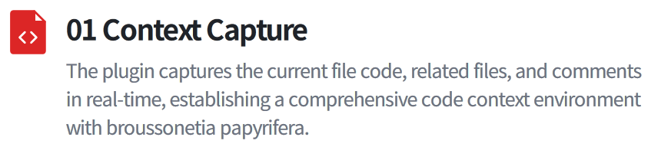
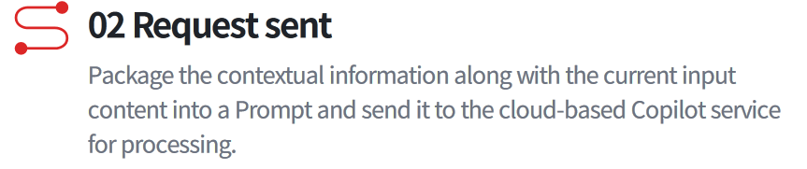



Mécanisme de fonctionnement de GitHub Copilot
Notes:
Alors, que se passe-t-il exactement derrière Copilot lorsque nous écrivons du code ? Ce processus se déroule en quatre étapes : d'abord, le plugin Copilot dans l'IDE collecte discrètement le contexte de notre code ; ensuite, il empaquette ces informations dans une requête envoyée aux serveurs dans le cloud ; puis, le puissant modèle dans le cloud génère rapidement plusieurs propositions de complétion de code possibles ; enfin, ces propositions sont renvoyées à notre IDE et présentées sous la forme des suggestions de complétion que nous connaissons. L'ensemble du processus est très rapide, nous donnant l'impression de dialoguer en temps réel avec un assistant intelligent.

Slide 68




Cas d'utilisation pratiques de Copilot
Complétion intelligente de code
Génération de logique de fonction
Génération automatique de tests unitaires
Complétion automatique des noms de variables, appels de fonctions et instructions logiques, améliorant considérablement la fluidité du codage et réduisant la saisie répétitive.
Il suffit d'écrire des commentaires de fonction décrivant les entrées et sorties pour générer automatiquement le code d'implémentation complet de la fonction.
Basé sur le code métier existant, il génère automatiquement les cas de test unitaires correspondants, complétant rapidement la couverture de tests.
Refactorisation et optimisation de code
Explication de la logique du code
Pour les extraits de code sélectionnés, il fournit des suggestions de refactorisation, transformant le code complexe en une écriture plus simple et efficace, améliorant la qualité du code.
Pour les blocs de code complexes ou peu familiers, il utilise le langage naturel pour expliquer leurs fonctionnalités principales et leur logique d'exécution, aidant les développeurs à comprendre rapidement.
Notes:
Dans le développement réel, les cas d'utilisation de Copilot sont très variés. La fonctionnalité de complétion de code la plus basique est devenue un standard pour de nombreux développeurs, améliorant considérablement la fluidité du codage. Plus puissamment, il suffit d'écrire quelques lignes de commentaires pour qu'il génère des fonctions complètes. Il peut également écrire automatiquement des tests unitaires, une tâche autrefois très chronophage. De plus, les fonctionnalités de refactorisation et d'explication de code ont amélioré la qualité du code et l'efficacité du travail d'équipe. On peut dire que Copilot s'est profondément intégré dans tous les aspects de notre développement.

Slide 69
04 Du général au spécialisé : Analyse du projet KernelGen
Génération de kernels GPU pilotée par l'IA
Notes:
Après avoir découvert l'assistant de programmation IA généraliste Copilot, nous tournons notre regard vers un domaine plus avant-gardiste et plus spécialisé. Dans la quatrième partie, nous analyserons un projet appelé KernelGen, pour voir comment l'IA génère automatiquement des noyaux GPU hautes performances. Cela représente une direction importante dans l'évolution de la programmation assistée par l'IA, passant d'outils généralistes à des outils spécialisés.

Slide 70


Contexte du projet KernelGen
Objectif principal de KernelGen
Utiliser la technologie IA pour générer automatiquement du code de noyaux GPU, en optimisant les performances pour le matériel cible, résolvant ainsi les défis de la programmation manuelle.
Défis du secteur
Les modèles de programmation GPU sont complexes, les différences d'architecture sont importantes, les stratégies d'optimisation généralisées font défaut, et l'ordonnancement du calcul parallèle ainsi que la gestion de la mémoire ont un seuil d'entrée très élevé.
Valeur centrale du projet
Réduire considérablement le seuil de développement d'applications GPU, libérer le potentiel de calcul du matériel, et améliorer l'efficacité d'exécution des tâches de calcul ainsi que l'utilisation des ressources.
Notes:
Tout d'abord, comprenons le contexte. FlagOS est un système d'exploitation optimisé pour des scénarios spécifiques. Le projet KernelGen, quant à lui, explore sur la base de FlagOS l'utilisation de l'IA pour résoudre un problème très spécifique et stimulant : la génération automatique de code de noyaux GPU. La programmation GPU a toujours eu un seuil d'entrée élevé, l'optimisation manuelle est non seulement complexe mais nécessite des stratégies différentes selon les architectures GPU. La valeur du projet KernelGen réside dans sa tentative d'automatiser ce processus par l'IA, réduisant ainsi le seuil de développement tout en garantissant que le code généré exploite pleinement le potentiel de performances du matériel.

Slide 71

KernelGen Workflow
Collecte des informations Kernel
  L'utilisateur fournit à KernelGen une définition sémantique de l'opérateur
Recherche de fragments de code
  KernelGen recherche des fragments de code similaires à la définition de l'utilisateur pour servir de référence.
Génération du code Kernel et du code CUDA
  KernelGen génère le code Kernel et le code CUDA
Test du Kernel basé sur le code CUDA
  KernelGen teste le Kernel sur la base de PyTorch et affiche les résultats de test de validité et le rapport d'accélération
Notes:
Collecte des informations Kernel : L'utilisateur fournit a KernelGen une definition semantique de l'operateur, par exemple en se referant a la definition de l'operateur ReLU. KernelGen collecte les parametres de base de l'operateur a partir de la definition.
Recherche de fragments de code : KernelGen recherche des fragments de code similaires a la definition de l'utilisateur comme reference et extrait les parametres Kernel. A cette etape, l'utilisateur peut choisir d'utiliser ou non les fragments de code trouves.
Generation du code Kernel et du code CUDA de reference : KernelGen genere le code Kernel ainsi que le code CUDA de reference. Le code CUDA de reference servira de reference PyTorch.
Test du Kernel base sur le code CUDA de reference : KernelGen teste le Kernel sur la base de PyTorch et affiche les resultats de test de validite et le rapport d'acceleration.
搜索代码片段：KernelGen 搜索与用户定义相似的代码片段作为参考，并提取 Kernel 参数。在此步骤中，用户可以选择是否使用搜索到的代码片段。
生成 Kernel 代码和 CUDA 版基准实现代码：KernelGen 生成 Kernel 代码及 CUDA 版基准实现代码。CUDA 版基准实现代码将作为 PyTorch 基准参考。
基于 CUDA 版基准实现代码测试 Kernel：KernelGen 基于 PyTorch 基准测试 Kernel，并输出正确性和加速比的测试结果。

Slide 72


KernelGen vs LLM générique (comme ChatGPT)
KernelGen (optimisation spécialisée)
LLM générique (comme ChatGPT)
Objectif principal
Generer du code spécialisé et haute performance pour GPU Kernel
Fournir une assistance générale en programmation, améliorer l'efficacité de codage
Objectif d'optimisation
Efficacité d'exécution extrême, utilisation optimale des ressources matérielles
Correction du code, lisibilité et efficacité de développement
Mode d'entree
Langage spécifique au domaine (DSL) ou description de tâche
Commentaires en langage naturel ou fragments de code
Dependance aux connaissances
Intégration profonde des connaissances d'architecture matérielle et de théorie du calcul parallèlle
Connaissances génériques de syntaxe et sémantique de code
Resultat de sortie
Code Kernel hautement spécialisé, optimisé pour des GPU spécifiques
Fragments de code génériques, adaptés à de multiples scénarios
Notes:
Grace a ce tableau comparatif, nous pouvons voir plus clairement la difference entre KernelGen et les LLM generiques comme GPT. La difference la plus fondamentale reside dans l'objectif : KernelGen vise une performance extreme sur du materiel specifique, tandis que GPT vise une efficacite de developpement dans des scenarios generiques. Par consequent, KernelGen necessite une integration profonde des connaissances materiels, avec un mode d'entree plus specialise, et produit finalement du code hautement optimise et specialise. GPT est plus general et plus accessible, produisant du code plus universel. Cela represente deux directions differentes de l'assistance a la programmation par IA : l'une vers l'optimisation specialisee extreme, l'autre vers l'assistance generale large.

Slide 73




Perspectives d'application du projet KernelGen
Simplification du developpement GPU
Autonomisation du calcul scientifique
Réduire considérablement les barrières techniques pour le développement et l'optimisation d'applications GPU, permettant à davantage de scientifiques et ingénieurs de différents domaines d'utiliser facilement la puissance de calcul du GPU pour leurs recherches et développements.
Dans les domaines du calcul parallèle à grande échelle comme l'entraînement de modèles IA et la simulation de dynamique des fluides, accélérer significativement les processus de calcul, réduire les cycles de recherche et améliorer l'efficacité scientifique.
Automatisation de l'adaptation materielle
Promotion de la co-conception logiciel-materiel
Générer rapidement du code optimisé pour les nouvelles architectures GPU, réduisant considérablement le cycle d'adaptation logicielle pour les nouveaux matériels et accélérant l'adoption industrielle des technologies de pointe.
La technologie de génération de code pilotée par l'IA alimente la conception architecturale matérielle, encourageant une conception matérielle plus facilement optimisable par l'IA, créant un cercle vertueux d'évolution coopérative logiciel-matériel.
Notes:
Les perspectives d'application du projet KernelGen sont tres vastes. Tout d'abord, il peut simplifier considerablement le developpement GPU, rendant la programmation GPU accessible au-dela d'un petit nombre d'experts. Ensuite, il autonomisera puissamment le domaine du calcul scientifique, accelerant divers travaux de recherche necessitant du calcul parallele a grande echelle. Troisiemement, dans l'industrie, il peut permettre l'automatisation de l'adaptation materielle, accelerant la mise sur le marche et l'adoption des nouveaux materiels. Enfin, dans une perspective plus long terme, ce type de technologie pourrait meme promouvoir une transformation de la co-conception logiciel-materiel, permettant une meilleure integration entre la conception materielle et l'optimisation logicielle.

Slide 74







Conclusion et Perspectives
Bilan : État des lieux et transformations
Perspectives d'avenir : Tendances et possibilités
Révolution de l'efficacité : La programmation assistée par IA est irréversible
Collaboration plus intelligente : Interaction approfondie
Les LLM ont apporté une transformation qualitative de l'efficacité du développement logiciel, passant de la simple complétion à la génération logique, devenant ainsi un outil incontournable pour les développeurs.
L'IA disposera de capacités de compréhension et de raisonnement accrues, passant de la complétion passive aux suggestions proactives, pour une véritable collaboration intellectuelle.
Outils généralistes et spécialisés : Une double approche parallèle
Approfondissement sectoriel : Personnalisation par métier
Des outils IA spécialisés pour la finance, la santé, le jeu vidéo et d'autres secteurs émergeront, offrant des solutions mieux adaptées aux contextes métiers.
GitHub Copilot a validé le marché généraliste, tandis que KernelGen a démontré le potentiel des outils spécialisés dans le domaine du calcul haute performance.
Exploration de la programmation autonome : Automatisation avancée
Nouveau paradigme de collaboration homme-machine : Changement des rôles
Dans certains contextes spécifiques, l'IA pourrait acquérir des capacités de conception système autonome, réalisant un cycle automatisé allant de la description des besoins à la livraison du produit.
L'IA est passée du statut d'« outil » à celui de « collaborateur », les développeurs se tournant davantage vers la conception architecturale et l'idéation créative.
Notes:
Enfin, concluons cette présentation par un bilan et des perspectives. En résumé, les grands modèles de langage ont révolutionné l'efficacité de la programmation, et la programmation assistée par IA est devenue une tendance incontournable. Nous avons vu le succès d'outils généralistes comme Copilot ainsi que le potentiel d'outils spécialisés comme KernelGen, ces deux axes étant en plein développement. À l'avenir, l'IA deviendra notre partenaire de programmation plus intelligent et s'approfondira dans divers domaines sectoriels. Dans certains contextes spécifiques, nous pourrions même voir émerger les prémices de la programmation autonome par IA. On peut dire qu'une nouvelle ère de programmation en collaboration homme-machine a déjà commencé.

Slide 75
Leçon 41 : Architecture de KernelGen et ingénierie des prompts
Notes:
Ce cours est le quarante-et-unième. Le thème principal est l'architecture de KernelGen et l'ingénierie des prompts. Nous apprendrons comment utiliser les grands modèles et les techniques de prompting pour générer automatiquement du code d'opérateurs GPU bas niveau haute performance.

Slide 76
Sommaire
KernelGen : Contexte du projet
Flux de travail de KernelGen
Ingénierie des prompts
Exemples d'utilisation de KernelGen
Notes:
Le contenu de cette leçon se divise principalement en quatre parties. Nous présentons d'abord le contexte du projet KernelGen. Ensuite, nous analysons le flux de travail de KernelGen. Puis, nous expliquons en détail les normes d'ingénierie Prompt nécessaires pour écrire du code de génération de haute qualité. Enfin, nous vous guidons à travers une démonstration pratique à l'aide d'exemples concrets d'utilisation de KernelGen.

Slide 77
KernelGen Contexte du projet
Objectif central de KernelGen
Utiliser la technologie IA pour générer automatiquement du code de noyau GPU, en réalisant une optimisation des performances extrême pour le matériel cible, afin de résoudre les difficultés de la programmation manuelle.
Défis auxquels l'industrie est confrontée
Le modèle de programmation GPU est complexe, les différences d'architecture sont importantes, les stratégies d'optimisation universelles font défaut, et les seuils pour l'ordonnancement du calcul parallèle et la gestion de la mémoire sont extrêmement élevés.
Valeur centrale du projet
Réduire considérablement le seuil de développement d'applications GPU, libérer le potentiel de la puissance matérielle, améliorer l'efficacité d'exécution des tâches de calcul et le taux d'utilisation des ressources.
Notes:
Tout d'abord, nous allons comprendre le contexte. FlagOS est un système d'exploitation optimisé pour des scénarios spécifiques. Le projet KernelGen, quant à lui, explore l'utilisation de l'IA pour résoudre un problème très spécifique mais ambitieux : la génération automatique de code de noyau GPU. La programmation GPU a toujours eu un seuil d'entrée élevé, l'optimisation manuelle est non seulement complexe, mais nécessite également des stratégies différentes selon les architectures GPU. La valeur du projet KernelGen réside dans sa tentative d'automatiser ce processus grâce à l'IA, réduisant ainsi le seuil de développement tout en garantissant que le code généré puisse pleinement exploiter le potentiel de performance du matériel.

Slide 78
Flux de travail de KernelGen
Collecte des informations Kernel
  L'utilisateur fournit à KernelGen une définition sémantique de l'opérateur
Rechercher des extraits de code
  KernelGen recherche des extraits de code similaires à la définition de l'utilisateur comme référence
Générer le code Kernel et l'implémentation de référence CUDA
  KernelGen génère le code Kernel ainsi que l'implémentation de référence CUDA
Test du Kernel basé sur l'implémentation de référence CUDA
  KernelGen teste le Kernel avec PyTorch comme référence, et produit les résultats de validité et le rapport d'accélération
Notes:
Voyons maintenant le flux de travail standard de KernelGen, qui se divise principalement en quatre etapes cles. La premiere etape consiste a collecter les informations du Kernel : l'utilisateur doit saisir dans le systeme une definition semantique de l'operateur. La deuxieme etape consiste a rechercher des extraits de code : le systeme recherche des codes historiques de haute qualite similaires a la definition de l'utilisateur comme base de reference. La troisieme etape est la generation de code : le systeme genere de maniere synchrone le code Kernel ainsi que le code d'implementation de reference CUDA. Enfin, la quatrieme etape consiste a tester le Kernel base sur l'implementation de reference CUDA : concretement, le systeme effectue des tests de reference bases sur le framework PyTorch et produit les resultats finaux de correction et du rapport d'acceleration.

Slide 79

Ingénierie des prompts
Notes:
Lors de la génération automatique de code de bas niveau pour les grands modèles, l'ingénierie de prompts est cruciale. La rédaction de prompts de haute qualité repose sur quatre principes fondamentaux. Premièrement, la clarté : il faut décrire de manière précise et concrète la fonction de l'opérateur ainsi que les formes des tenseurs d'entrée et de sortie et les contraintes associées. Deuxièmement, le contexte et l'environnement : fournir la plateforme matérielle cible comme le NVIDIA A100 et les exigences de performance, ce qui aide le modèle à générer un code adapté aux besoins réels de l'architecture. Troisièmement, l'approche par exemples, c'est-à-dire l'apprentissage few-shot : fournir des exemples d'entrées-sorties ou du code de référence pour que le grand modèle s'aligne rapidement sur les attentes du développeur. Quatrièmement, le guidage par chaîne de pensée : demander au modèle de présenter son raisonnement étape par étape, par exemple d'abord analyser la logique, puis concevoir la disposition mémoire, et enfin écrire le code, garantissant ainsi que la logique de l'opérateur généré soit claire et fiable.

Slide 80

Exemple d'utilisation de KernelGen
Utiliser KernelGen pour générer un noyau ReLU :https://kernelgen.flagos.io/home
Notes:
Voici une démonstration pratique montrant comment utiliser KernelGen pour générer un noyau de fonction d'activation ReLU. Vous pouvez accéder au lien affiché à l'écran pour accéder à la page d'accueil de la plateforme. On y trouve un champ de saisie pour le nom de l'opérateur ainsi que des raccourcis vers divers opérateurs basiques typiques.

Slide 81


Exemple d'utilisation de KernelGen
Prompt clair et de haute qualité :
Prompt vague et de faible qualité :
Notes:
Lors de la saisie des besoins de l'operateur, la qualite du prompt determine la limite inferieure du code genere. Comparons les deux approches. Un prompt flou et de faible qualite se contente d'une simple phrase : aidez-moi a ecrire un Kernel ReLU. En revanche, un prompt clair et de haute qualite definit explicitement le nom de l'operateur comme relu, avec une categorie de calcul pointwise. Il precise egalement les parametres d'entree, y compris un tenseur avec son type de donnees, et decrit en detail les regles de forme du tenseur de sortie ainsi que la logique principale : appliquer une valeur maximale element par element.

Slide 82

Exemple d'utilisation de KernelGen
Sélectionnez le code de référence approprié, puis cliquez sur Suivant
Notes:
Après avoir saisi une demande d'opérateur de haute qualité, le système détecte en arrière-plan des fragments de code open source similaires. Vous pouvez cocher une meilleure implémentation avec un nombre élevé d'étoiles comme référence pour la génération automatique ultérieure. Une fois sélectionné, cliquez sur Suivant. Si aucun des dépôts recommandés par le système ne convient, vous pouvez également choisir de laisser le grand modèle générer directement en zero-shot.

Slide 83

Exemple d'utilisation de KernelGen
Remplissez les détails de l'opérateur pour améliorer encore le prompt :
Les appareils d'évaluation prennent actuellement en charge NVIDIA, Tianshu, Haiguang, Huawei et Moore Threads.
Le nom de l'operateur doit etre en anglais
Plus d'itérations, meilleure est la performance de l'opérateur généré. Pour les opérateurs simples, 1 itération prend généralement 2 à 3 minutes.

Slide 84

Exemple d'utilisation de KernelGen
Commencer à générer le noyau, l'implémentation CUDA, les cas de test de correction et les cas de test d’accélération:

Slide 85

Exemple d'utilisation de KernelGen
kernel：
Notes:
https://developer.download.nvidia.cn/video/gputechconf/gtc/2019/presentation/s9345-cuda-kernel-profiling-using-nvidia-nsight-compute.pdf

Slide 86

KernelGen
CUDA：

Slide 87

KernelGen
Cas de test de correction：

Slide 88

KernelGen
cas de test d’accélération：

Slide 89


KernelGen
Après chaque itération, vous pouvez choisir d’utiliser le code existant ou de le modifier manuellement et de le tester à nouveau.
La consommation de temps spécifique du noyau et de l’implémentation CUDA correspondante pour différents cas de test.

Slide 90
Conseils
Actuellement, KernelGen ne prend en charge que les invites en une seule étape. Une nouvelle version sera publiée ultérieurement pour permettre des itérations d’invites en plusieurs étapes pour des cas de test spécifiques.
Intégration dans l’écosystème FlagOS : des outils spécialisés sont disponibles sur GitHub pour convertir le code généré par KernelGen au format FlagGems.
KernelGen prévoit officiellement d’intégrer KernelGen dans des IDE tels que VSCode d’ici la fin mars, ce qui simplifiera encore davantage le développement de noyaux.
Notes:
Enfin, voici quelques avancées au niveau système et écologique qui méritent d’être soulignées. Actuellement, KernelGen ne prend en charge que les invites en une seule étape, mais une toute nouvelle version sera bientôt disponible, permettant à chacun d’effectuer des itérations et des optimisations interactives sur plusieurs tours, en fonction des retours d’erreur sur des cas de test spécifiques. En ce qui concerne la construction de l’écosystème logiciel système, il est profondément intégré à FlagOS, une pile logicielle système unifiée pour l’IA. Des outils spécialisés sont déjà disponibles dans le dépôt open source pour convertir de manière transparente le code généré par KernelGen et l’intégrer au format de la bibliothèque d’opérateurs FlagGems. En outre, l’équipe prévoit d’intégrer KernelGen sous forme de plugin dans des environnements de développement intégrés (IDE) dans un avenir proche, abaissant ainsi au maximum le seuil de développement d’opérateurs tensoriels de bas niveau.

Slide 91
Leçon 42 : De la génération au déploiement
Intégration du code généré
Notes:
Ce cours est la quarante-deuxième leçon, dont le thème principal est de la génération au déploiement. Nous nous concentrerons sur le processus d'intégration au niveau système du code généré par les grands modèles. Vous apprendrez comment intégrer de manière rigoureuse et normalisée les opérateurs de bas niveau générés par l'intelligence artificielle dans les pipelines de calcul haute performance.

Slide 92

Aperçu de l'écosystème FlagOS
Philosophie de conception : découplage « Modele-Systeme-Puce» decouples, «Developper une fois, executer partout» .
  KernelGen (source intelligente) : LLM agent de generation et de validation par tests.
  FlagGems (bibliotheque d'opérateurs haute performance) : bibliothèque d'opérateurs généralistes hautes performances basée sur Triton.
  FlagTree (moteur de compilation) : compilateur MLIR unifié connectant les opérateurs à plus de dix types de puces hétérogènes.
https://docs.flagos.io/en/latest/overview.html
Notes:
Tout d'abord, examinons l'architecture de l'ecosysteme FlagOS d'un point de vue macroscopique. La philosophie de conception centrale de cet ecosysteme est la decoupe en trois couches : modele, systeme et puce, vise a realiser l'objectif ultime de developper une fois et executer partout. L'ecosysteme comprend trois pierres angulaires. Premierement, KernelGen, la source intelligente, un agent de generation et de test d'operateurs pilote par un grand modele de langage. Deuxiemement, FlagGems, une bibliotheque d'operateurs generalises haute performance construite sur Triton. Troisiemement, FlagTree, le moteur de compilation unifie, responsable du mappage efficace des operateurs de niveau superieur vers plus de dix types d'architectures de puces heterogenes.

Slide 93

Aperçu de FlagGems
Triton écriture, unification multi-materiel :
  support natif de CUDA, MLU, XPU, NPU et de 10+ backends matériels
Opérateurs haute performance :
  opérations matricielles, mécanismes d'attention, normalisation, fonctions d'activation et autres opérateurs clés pour l'entraînement et l'inférence
LibEntry cache de noyaux :
  couche d'ordonnancement propre remplaçant l'Autotuner natif de Triton, réduisant significativement le coût de compilation initiale et la latence de dispatch
Déploiement double mode :
  package Python pur (validation rapide) et extension C++ (accélération en production) à basculement libre. La voie C++ élimine le coût de la trame d'appel Python.
Optimisation pilotée par configuration :
  LibTuner recherche automatiquement les hyperparamètres optimaux et les persisté en YAML, réutilisation directe au démarrage à froid, sans avoir à refaire le benchmark.
Notes:
Ensuite, nous disséquons la bibliothèque d'opérateurs FlagGems. Elle est écrite en Triton, un langage spécifique au domaine, ce qui lui confère naturellement une forte capacité de généralisation matérielle, avec un support transparent des principaux backends matériels nationaux et internationaux. La bibliothèque regroupe des opérateurs de calcul matriciel, de mécanismes d'attention et d'autres opérateurs fréquents pour l'entraînement et l'inférence. Pour surpasser les goulot d'étranglement de performance des systèmes natifs, l'équipe de développement a conçu LibEntry, une couche d'ordonnancement autodidacte remplaçant l'autotuner natif, réduisant considérablement le coût de compilation initiale et la latence de dispatch. De plus, elle prend en charge un déploiement en double mode : package Python pur et extension C++. Enfin, grâce à une conception pilotée par configuration, LibTuner peut rechercher automatiquement les hyperparamètres optimaux et les persister localement, permettant une réutilisation ultra-rapide à froid.

Slide 94

Enregistrement et distribution des opérateurs FlagGems
Appel utilisateur
  flag_gems.enable() ou flag_gems.use_gems()
  Déclenche l'initialisation du module, parcourt ops/init.py
Enregistrement Library
  torch.library.Library("aten", "IMPL")
  Selon la clé de dispatch (CUDA/XPU…), enregistre l'implémentation
TORCH_LIBRARY_IMPL
  Côté C++ : aten::mm → mm, aten::add.Tensor → add, remplace l'implémentation par défaut dans la table des opérateurs ATen.
Routage ATen Dispatcher
  Décision config.aten_patch_list
Notes:
Cette page présente en détail le mécanisme d'enregistrement dynamique et de routage de répartition des opérateurs. L'ensemble du processus commence par l'appel d'initialisation du module au niveau applicatif. Ensuite, au niveau de l'enregistrement, le système extrait la clé de dispatch en fonction du nom matériel spécifique à l'exécution et monte l'implémentation dans la bibliothèque interne. Au niveau C++ inférieur, le système utilise des macros spécifiques pour remplacer directement l'implémentation par défaut dans la table des opérateurs. Finalement, le répartiteur de tenseurs combine la liste de configuration pour accomplir un routage précis. Ce mécanisme réalise élégamment une bascule sans code entre plusieurs plateformes matérielles.

Slide 95
FlagGems : enregistrement et dispatch des opérateurs
Code source Triton (.py)
  Les opérateurs sont écrits en Triton DSL (ops/mm.py, ops/attention.py, etc.)
  Décorateur @triton.jit marquant le point d'entrée de compilation JIT
@libentry() décorateur — remplace Autotuner
  LibEntry gère indépendamment le kernel_cache, contournant l'Autotuner natif de Triton à l'exécution
Le premier appel déclenche la compilation JIT, LibEntry gère un cache indépendant pour éviter le surcoût de l'Autotuner
  @triton.jit → Triton Compiler → PTX / ISA (selon le backend)
  Les résultats de compilation sont mis en cache dans le kernel_cache, les appels suivants sont directement servis
LibTuner — recherche d'hyperparamètres
  BenchmarkCache enregistre BLOCK_M/N/K, num_warps, stages et autres configurations optimales
★ 1er appel → Compilation Triton JIT (lent) | Appels suivants → kernel_cache servi directement (rapide) | Optimisation démarrage à froid : préchargement ConfigCache
Notes:
Dans la phase de compilation et d'exécution des opérateurs, FlagGems démontre une stratégie de cache sophistiquée. La logique des opérateurs est encapsulée dans du code source Python. L'innovation technique réside dans l'introduction d'un décorateur d'entrée indépendant qui prend entièrement en charge et contourne les composants d'exécution natifs. Lors du premier appel d'un opérateur, le système déclenche un pipeline de compilation juste-à-temps, envoyant les produits intermédiaires vers le backend spécifié, avec une latence relativement longue. Cependant, les produits de compilation sont immédiatement enregistrés dans le cache du noyau, permettant à tous les appels suivants d'être servis directement depuis le cache, réalisant un saut de performance. Simultanément, le module de réglage inférieur enregistre de manière asynchrone les paramètres architecturaux optimaux tels que la taille des blocs de threads.

Slide 96
FlagGems : chargement à l'exécution
[PY] Mode Python pur (Pure Package)
  pip install flaggems (sans compilation C++)
  ops/init.py : enregistrement via torch.library
  Dispatch : pile d'appels Python (chemin Python)
  Idéal pour validation rapide / environnement de test Cl
  Coût : trames d'appel Python + contention du GIL
[C++] Extension C++ (avec runtime C++)
  pip install flaggems[cpp] (compile cstub.cpp)
  lib/cstub.cpp -> enregistrement via la macro TORCH_LIBRARY_IMPL
  Dispatch : chemin C++ (pointeurs de fonction), zéro coût Python
  Idéal pour déploiement en production / accélération d'inférence
  Réduit significativement la latence de dispatch des opérateurs courts
VS
Notes:
Face a des scenarios d'application varies, FlagGems propose deux dimensions de solutions de chargement a l'execution. Le mode Python pur ne necessite pas de chaine de compilation C++ complexe et s'enregistre directement via la bibliotheque, ce qui est ideal pour la conception de prototypes algorithmiques et les environnements de tests d'integration continue, au prix toutefois de la contention GIL et des couts de trames d'appel. Pour les environnements de deploiement en production extrêmement sensibles a la latence, le mode extension C++ est la solution incontournable. Il utilise des modules d'extension precompiles pour l'enregistrement macro, et son chemin de repartition repose entierement sur des pointeurs de fonction de bas niveau, realisant ainsi un cout supplementaire Python vraiment nul, un atout majeur pour l'acceleration d'inference des operateurs courts.

Slide 97
FlagTree : Vue d'ensemble du système
Compilateur unifié d'opérateurs AI multi-puces · Basé sur l'écosystème Triton & MLIR
Backends supportés (10+ principales IA nationales et internationales)
  NVIDIA, Cambricon, Tsingmicro, Huawei Ascend, Moore Threads, etc.
  Plusieurs branches de versions de Triton (v3.1 à v3.5) maintenues en parallèle, avec CI/CD indépendant pour chaque backend
Frontend Python
Couche intermédiaire du compilateur
Génération de code backend
Chargement à l'exécution
@triton.jit
FlagGems LibEntry
MLIR Dialects
Triton-IR / TTGIR
LLVM-IR → PTX
ASM / Chaîne d'outils constructeur
Cache JIT
Unified HW Manager
▶
▶
▶
Notes:
En descendant dans l'architecture, nous arrivons à la couche du moteur de compilation FlagTree. En tant que compilateur unifié multi-puces d'opérateurs AI, il s'enracine profondément dans l'écosystème de compilation Triton et MLIR. Il prend actuellement en charge de manière stable plus d'une dizaine de puces de calcul hétérogène nationales et internationales principales, dont NVIDIA, Cambricon et Huawei Ascend. L'équipe d'ingénierie maintient en parallèle plusieurs branches de version avec des canaux d'intégration et de déploiement isolés. Du point de vue du flux architectural, il transmet le code généré par le frontend vers la couche intermédiaire des dialectes MLIR pour des optimisations indépendantes du matériel, avant d'être finalement transmis via le générateur aux chaînes d'outils spécifiques des constructeurs.

Slide 98
FlagTree Pipeline de compilation d'opérateurs ①
Analyse du frontend · Génération de Triton-IR · Optimisation de TritonGPU-IR
Noyau Python + analyse de l'AST
  Le décorateur @triton.jit déclenche la compilation JIT ; le frontend parcourt l'AST Python, identifie les opérations tensorielles au niveau des tuiles et construit le Triton-IR.
Triton-IR → TritonGPU-IR
  Injection de module Layout Encoding, génération de TritonGPU IR, exécution des pass génériques : CSE, DCE, inlining, etc.
TritonGPU-IR → LLVM-IR
  Optimisations spécifiques au fabricant pour le TTGIR, puis conversion via la couche de pont MLIR → LLVM pour produire l'LLVM-IR, achevant ainsi la phase d'optimisation de haut niveau.
Notes:
Cette page présente une analyse découpée du frontend du pipeline de compilation de FlagTree. Lors de la phase d'analyse du frontend, le système analyse en profondeur l'arbre syntaxique abstrait Python pour capturer précisément les opérateurs au niveau tensoriel, construisant ainsi la représentation intermédiaire initiale. Ensuite, lors de la phase de transformation centrale, le système injecte la logique d'encodage de disposition mémoire, génère une représentation intermédiaire orientée matériel et exécute rigoureusement les passes classiques d'optimisation de compilation comme l'élimination des sous-expressions communes et la suppression du code mort. Enfin, en combinant les caractéristiques de la puce, des optimisations spécifiques sont appliquées et converties en code intermédiaire standard LLVM via la couche de pont, complétant ainsi toute la phase indépendante de la machine.

Slide 99
FlagTree Pipeline de compilation d'opérateurs ②
LLVM-IR → Assembleur → Binaire · Backend modulaire · Cache de compilation
Architecture backend modulaire (third_party/)
Mécanisme de cache des résultats de compilation
Étape | Entrée | Produit | Chaîne d'outils
Optimisation LLVM | LLVM-IR | LLVM-IR optimisé | LLVM opt passes
Génération assembleur | LLVM-IR | PTX / AMDGCN / ASM fabricant | LLVM backend + pilote fabricant
Compilation périphérique | ASM / BC | .cubin / .hsaco / binaire | NVCC / HIPCC / compilateur fabricant
Écriture cache | Produit compilé | kernel_hash.bin | ~/.triton/cache/
Notes:
La seconde moitié du pipeline appartient entièrement à la génération de code backend et à la distribution assembleur. Le système reprend le code intermédiaire LLVM de l'étape précédente et appelle l'optimiseur bas niveau pour les dernières retouches. Ensuite, il s'appuie sur les générateurs d'assembleur personnalisés de chaque constructeur pour le traduire en code d'architecture d'instructions spécifique. Puis, il appelle un compilateur dédié pour générer un fichier binaire cible directement chargeable. Au cours de ce processus, le système calcule le condensé de hachage du fichier et l'écrit dans le répertoire de cache local, servant de base de données pour les démarrages à froid ultra-rapides ultérieurs.

Slide 100
FlagTree : chargement à l'exécution et couche d'abstraction matérielle unifiée
FlagTree Hints —— Extension du comportement à l'exécution
  flagtree_hints (shared_mem)
  flagtree_hints (async_dma)
  Couche intermédiaire FLIR couche intermédiaire
①
②
③
④
Premier appel déclenche le JIT
Compilation ou cache touché
Chargement de la bibliothèque dynamique
Distribution et exécution du noyau
Le noyau encapsulé par @triton.jit est appelé pour la première fois, spécialisant la clé selon dtype / shape des arguments réels, interrogeant le cache disque.
▶
En cas de défaut de cache, le pipeline de compilation complet est lancé et le résultat est écrit sur disque ; en cas de succès, le fichier binaire déjà compilé est directement lu.
▶
Chargement sur le périphérique via cuModuleLoadData (NVIDIA) / hipModuleLoad (AMD) ou API équivalente du fabricant, obtention du handle du noyau.
▶
UnifiedHardware Manager encapsule de manière unifiée l'API de lancement, masquant les différences entre fabricants ; FlagTree remplace le paquet triton système, permettant une transition transparente pour les frameworks de niveau supérieur.
Notes:
Enfin, l'abstraction matérielle à l'exécution assure l'ordonnancement. Lorsque l'application de niveau supérieur déclenche pour la première fois l'exécution d'un noyau, le système extrait les caractéristiques de type de données et de forme pour constituer une clé de caractérisation, et lance une requête de recherche dans le cache disque. En cas de défaut de cache, le pipeline de compilation décrit précédemment est entièrement exécuté et le résultat réécrit sur disque ; en cas de succès, le flux binaire déjà compilé est lu très rapidement. Ensuite, le système invoque les interfaces de pilote de bas niveau spécifiques au fabricant pour charger les instructions dans la mémoire vidéo et récupérer le handle d'exécution. Toute cette interaction matérielle complexe est parfaitement encapsulée par le gestionnaire unifié, garantissant une transparence absolue et une transition imperceptible pour les frameworks d'apprentissage profond de niveau supérieur.

Slide 101


Exemple de code généré par KernelGen
Le code généré par KernelGen est fonctionnellement complet.
Du point de vue structurel, il se présente généralement comme un fichier unique hybride contenant la logique métier, des outils de test et des scripts de traçage.
Notes:
Ayant compris les fondations du système, revenons à la source du code : KernelGen. En tant qu'agent piloté par un grand modèle de langage, il produit un code d'opérateur mathématiquement autonome et complet. Comme le montre ce code de normalisation par racine carrée moyenne, pour répondre aux contraintes de sortie unique des grands modèles, sa structure est généralement celle d'un fichier unique fortement couplé. Ce fichier contient non seulement la logique de calcul principale de l'opérateur, mais intègre aussi inévitablement des échafaudages de test temporaires et des scripts de visualisation des performances.

Slide 102


Exigences techniques pour l'intégration des opérateurs
Les opérateurs générés par KernelGen doivent satisfaire:
  Validation de la correction passée dans un environnement isolé
    et une comparaison avec l'implémentation de base CUDA
    L'implémentation de base est également générée par KernelGen
  Atteint le critère prédéfini dans les tests de performance
Notes:
Bien que cette forme de fichier unique facilite la validation rapide, elle ne doit jamais être directement intégrée dans la branche principale du code. Elle doit franchir des exigences techniques extrêmement strictes. Un opérateur qualifié doit satisfaire simultanément trois lois fondamentales. Premièrement, il doit avoir passé la validation de correction absolue dans un bac à sable isolé et propre. Deuxièmement, il doit subir une comparaison bit à bit avec la version de référence, et cette référence est généralement construite simultanément par la chaîne de génération. Enfin, et c'est le plus crucial, sous une matrice de test de formes et de types de données multidimensionnelle, son débit d'exécution et sa latence d'accès mémoire doivent strictement atteindre le seuil de performance prédéfini par le système.

Slide 103
Refonte de normalisation
Logique d'exécution : analyse de l'AST et nettoyage structurel, transformation du code original en modules de bibliothèque d'opérateurs conformes aux normes.
Extraction du noyau : suppression des tests de référence, configuration dynamique de la grille.
Injection de dépendances : montage du décorateur @libentry dédié à FlagGems pour intégrer le mécanisme de mise en cache.
Migration des tests : réécriture des assertions dans le framework pytest de test paramétré standard.
https://github.com/flagos-ai/KernelGen/tree/main/tools
Notes:
Pour franchir cette étape, nous avons introduit un pipeline automatisé de refonte de normalisation. Sa logique principale consiste à analyser de manière extrêmement détaillée l'arbre syntaxique abstrait du fichier original et à nettoyer sa structure, le déconstruisant et le transformant en modules de projet conformes aux normes industrielles. La refonte comprend trois points clés. Le premier est la suppression de la logique de test de référence codée en dur et la rendu entièrement dynamique de la stratégie de planification de la grille. Le deuxième est la mise en œuvre de l'injection de dépendances, avec le montage forcé du décorateur d'entrée dédié au framework pour activer le mécanisme sous-jacent d'interception du cache. Le troisième est la migration du paradigme de test, réécrivant les scripts d'assertion arbitraires en un framework de tests unitaires paramétrés à couverture élevée.

Slide 104
Refactorisation normalisée
Sortie de fichiers bruts KernelGen | Analyse comportementale et nettoyage structurel par convert.py | Mapping vers les modules cibles FlagGems
[operator]_triton.py | Dissocier tous les codes de référence de performance et les stubs de test. Extraire la fonction principale du noyau contenant @triton.jit. Convertir les paramètres de lancement codés en dur générés par KernelGen en une configuration de grille (Grid) dynamique ; injecter le décorateur @libentry exclusif à FlagGems pour monter les mécanismes d'auto-optimisation et de mise en cache des règles heuristiques. | src/flag_gems/ops/[operator].py
[operator]_baseline.py | Extraire l'implémentation native PyTorch ou CUDA comme référence de base, et l'encapsuler comme fonction de comparaison dans la suite de tests. | Extraire pour appel par le module de test.
test_[op]_accuracy.py | Refactoriser la logique d'assertion. Transformer les scripts d'assertion indépendants en classes de tests unitaires conformes au framework pytest standard. Injecter des décorateurs paramétrés pour différents types de données (FP16, BF16, FP32), et compléter le traitement des conditions aux limites pour les valeurs atypiques comme NaN et Inf. | tests/[operator]_test.py
test_[op]_performance.py | Nettoyer le code de génération de graphiques. Conserver la logique d'évaluation clé Throughput (débit) et Latency (latence), et l'intégrer dans le flux d'évaluation de référence (Benchmark) CI/CD automatisé de FlagGems, pour assurer la stabilité des tests de régression. | tests/[operator]_test.py
https://github.com/flagos-ai/KernelGen/tree/main/tools
Notes:
Cette page détaille la topologie de mapping des fichiers physiques lors du processus de refactorisation. Le script d'analyse agit comme un système nerveux central, découpant précisément chaque fichier unitaire. La logique des opérateurs de noyau, purifiée et injectée de mécanismes de mise en cache, est archivée dans la bibliothèque d'opérations principale. L'implémentation de référence du framework natif est extraite vers un module de comparaison indépendant pour des appels ultérieurs. L'élément le plus important est la restructuration du système de tests : les tests de précision ont injecté des décorateurs paramétrés couvrant divers types de données, et ont ajouté des tests de défense aux limites pour les valeurs flottantes atypiques. Les tests de performance, quant à eux, ont été allégés de la logique redondante de génération de graphiques, et leur évaluation principale du débit a été intégralement orchestrée dans le pipeline d'intégration continue, garantissant l'absence de régression de performance lors de l'évolution du code.

Slide 105

SoumettrePRdansexperimental_ops
https://github.com/flagos-ai/FlagGems/tree/master/src/flag_gems/experimental_ops
Notes:
Après avoir traversé l'épreuve de la validation en bac à sable et d'une refonte approfondie, le code des opérateurs accueille enfin le moment de s'intégrer à la branche principale. Comme le montre l'instantané actuel du dépôt open source, ces opérateurs générés par l'intelligence silicium et renforcés par le système seront déposés via des pull requests dans la matrice des opérateurs expérimentaux. C'est là qu'ils seront soumis aux tests conjoints du trafic réel de la communauté et de scénarios plus marginaux, jusqu'à leur stabilisation complète.

Slide 106
Leçon 43 : L'optimisation extrême des systèmes hétérogènes
Notes:
Cette leçon est la quarante-troisième, consacrée à l'optimisation extrême des systèmes hétérogènes. Nous nous concentrerons sur la manière de dépasser les limites des compilateurs génériques dans des environnements matériels hétérogènes complexes réels, afin d'exploiter au maximum les performances du matériel sous-jacent.

Slide 107
Microarchitecture des systèmes hétérogènes
Évolution architecturale : du modèle SIMT unique vers une architecture intégrant moteurs de tenseurs fusionnés, mémoire asynchrone et cache massif sur puce.
Différences d'écosystème : les débits d'instructions, la taille des bancs de registres et la topologie mémoire diffèrent fondamentalement selon le matériel.
Exigences d'optimisation : s'en remettre à un compilateur générique abstrait entraîne souvent des blocages de pipeline ou une bande passante inutilisée, nécessitant une spécialisation ciblée.
Notes:
Commençons par la microarchitecture des systèmes hétérogènes. Ces dernières années, l'architecture matérielle a connu une évolution profonde, passant du modèle traditionnel SIMT unique vers des architectures complexes intégrant des moteurs de tenseurs fusionnés, une mémoire asynchrone et un cache sur puce massif. Cette évolution engendre des différences d'écosystème significatives, chaque matériel différant fondamentalement en termes de débit d'instructions, de taille des bancs de registres et de topologie mémoire. Par conséquent, nos exigences d'optimisation doivent évoluer. Se fier uniquement à un compilateur générique abstrait entraîne souvent des blocages de pipeline ou une bande passante inutilisée, nous obligeant à des optimisations spécialisées selon les caractéristiques matérielles.

Slide 108


Exemple de microarchitecture
typique d'un GPU national
Moore Threads : architecture de cinquième génération « Huagang », prenant en charge le modèle de programmation asynchrone de nouvelle génération et le format de données quantifiées FP4, et supportant des clusters de plus de 100 000 cartes.
Biren Technology (Biren) : architecture BR100, dotée de 300 Mo de cache massif sur puce et de 64 Go de HBM2E, ce qui évite au maximum la latence d'accès à la mémoire globale.
Notes:
Prenons comme exemples des accélérateurs nationaux typiques. L'architecture Huagang de cinquième génération de Moore Threads prend non seulement en charge le modèle de programmation asynchrone de nouvelle génération, mais supporte aussi nativement le format de données quantifiées FP4, capable de supporter des clusters massifs de plus de 100 000 cartes. L'architecture BR100 de Biren Technology adopte une conception de stockage très ambitieuse, dotée d'un cache sur puce massif de 300 mégaoctets et de 64 gigaoctets de mémoire HBM2E, dont le principe de conception central est d'éviter au maximum les latences élevées des accès mémoire globaux.

Slide 109

Étude de cas : contexte et défis
Objectif
  Prenant tle.gpu.local_ptr comme exemple, présenter comment réaliser une optimisation microarchitecturelle ciblée
  Emplacement du code : https://github.com/flagos-ai/FlagTree/pull/333
Défis majeurs
  L'optimisation générique peine à atteindre les couches inférieures
  Goulot d'étranglement d'accès à la mémoire partagée
  Écart de performance des opérateurs significatif
    Comme moe_align_block_size, topk, etc.
  Fragmentation de la pile logicielle
https://github.com/flagos-ai/FlagTree/pull/333
Notes:
Pour illustrer concrètement le processus d'optimisation, nous introduisons une étude de cas. L'objectif est d'utiliser la primitive de pointeur spécial dans le projet FlagTree pour analyser comment réaliser une optimisation microarchitecturelle ciblée. Les défis majeurs sont au nombre de quatre. Premièrement, l'optimisation générique peine à atteindre les détails matériels inférieurs. Deuxièmement, la mémoire partagée devient souvent un goulot d'étranglement d'accès. Troisièmement, les écarts de performance entre différents opérateurs sont très marqués, notamment pour le traitement des opérateurs comme l'alignement MoE ou topk. Quatrièmement, l'ensemble de la pile logicielle souffre d'un grave problème de fragmentation, comme le montre le tableau où les temps d'exécution entre implémentation générique et optimisation spécialisée diffèrent significativement selon les générations matérielles.

Slide 110
Principes matériels et bases de l'optimisation d'accès
Caractéristiques principales de la Shared Memory
  Structure en banks : divisée en 32 banks, chaque bank de 4 octets, accès parallèle sans conflit
  Visibilité bloc de threads : tous les threads d'un même CTA partagent la mémoire, nécessitant une synchronisation __syncthreads()
  Gestion explicite : contrôle explicite par le programmeur/compilateur de l'allocation, cache non transparent
  Différences des puces nationales : la largeur des banks de certains GPU nationaux et le mappage d'adresses diffèrent de NVIDIA
  Signification de local_ptr : à travers l'abstraction local_ptr, exprimer de manière unifiée les opérations de pointeur shared mem
Registres (Register)
Le plus rapide ~1 cycle
Mémoire partagée
(Shared Memory)
Très rapide ~5 cycles, partagée par bloc de threads
L1 Cache / Texture
Rapide ~30 cycles
L2 Cache
Assez rapide ~100 cycles
Mémoire globale
(Global Memory / HBM)
Lent ~400+ cycles
Latence croissante de haut en bas
Notes:
Pour bien optimiser, il faut comprendre en profondeur les principes matériels. L'essentiel réside dans la mémoire partagée. Elle est généralement divisée en 32 banks, et tant que l'accès traverse les banks tous les 4 octets, on obtient un accès parallèle sans conflit. Elle est entièrement visible au sein d'un même bloc de threads, mais nécessite des instructions de synchronisation explicites pour garantir la cohérence. Contrairement au cache ordinaire, la mémoire partagée nécessite une gestion explicite. Il faut noter particulièrement que la largeur de bank et le mécanisme de mappage d'adresses de certaines puces nationales diffèrent de ceux de NVIDIA. C'est pourquoi nous introduisons la signification principale du pointeur local dédié, qui permet d'exprimer de manière unifiée les opérations de pointeur de mémoire partagée sous-jacente. Combiné à la pyramide de latence sur la droite, des registres d'un à quelques cycles jusqu'à la mémoire globale de plusieurs centaines de cycles, notre objectif d'optimisation est de maintenir les données le plus possible au sommet de la pyramide.

Slide 111
Aperçu de FlagGems
Écrit en Triton
  Support natif de CUDA, MLU, XPU, NPU et plus de 10 backends matériels
Opérateurs haute performance :
  Calcul matriciel, mécanisme d'attention, normalisation, fonctions d'activation et autres opérateurs centraux pour l'entraînement et l'inférence
Cache de noyau LibEntry
  Couche d'ordonnancement propriétaire remplaçant l'Autotuner natif de Triton, réduisant significativement le coût de compilation initiale et la latence de dispatch
Déploiement double mode :
  Paquet pur Python (validation rapide) et extension C++ (accélération production) librement interchangeables, le chemin C++ élimine le coût de la trame d'appel Python
Optimisation pilotée par configuration :
  LibTuner recherche automatiquement les hyperparamètres optimaux et les enregistre en YAML, réutilisation directe au démarrage à froid, sans nouveau benchmark
Notes:
Présentons maintenant notre bibliothèque logicielle de base FlagGems. Écrite en Triton, elle possède naturellement une capacité d'unification跨matériel, supportant plus de dix backends matériels. Elle fournit des opérateurs centraux comme le calcul matriciel et le mécanisme d'attention. Architecturalement, elle intègre une couche de cache de noyau propriétaire, réduisant considérablement les coûts de compilation. Elle supporte simultanément un déploiement double mode avec paquet Python pur et extension C++, éliminant les frais d'appel. De plus, elle adopte une optimisation pilotée par configuration, pouvant réutiliser directement les hyperparamètres optimaux, évitant les recherches répétées au démarrage à froid.

Slide 112
Aperçu du système FlagTree
Compilateur d'opérateurs AI multi-puces unifié · Basé sur l'écosystème Triton & MLIR
Backends de puces supportés (plus de 10 puces IA principales, nationales et internationales)
  NVIDIA, Cambricon, Tsingmicro, Huawei Ascend, Moore Threads, etc.
  Plusieurs branches de Triton (v3.1 ~ v3.5) maintenues en parallèle, chaque backend disposant de son propre CI/CD
Frontend Python
Couche intermédiaire compilateur
Génération de code backend
Chargement d'exécution
@triton.jit
FlagGems LibEntry
MLIR Dialects
Triton-IR / TTGIR
LLVM-IR → PTX
ASM / Chaîne d'outils constructeur
Cache JIT
Unified HW Manager
▶
▶
▶
Notes:
Pour supporter les opérateurs de niveau supérieur, nous avons construit un compilateur multi-puces unifié. Il supporte en aval plus de dix puces nationales et internationales principales, et maintient en parallèle plusieurs versions de branches en amont. Son pipeline de compilation est très clair : partant de la compilation à la volée du frontend Python, entrant dans la couche intermédiaire du compilateur, puis passant par la phase de génération de code spécifique au backend pour se transformer en assembleur de bas niveau, finalement chargé via le gestionnaire matériel unifié à l'exécution.

Slide 113
Conception de tle.gpu.local_ptr
Extension FlagTree TLE : Primitive de pointeur Shared Memory
Idée centrale : introduire une primitive dédiée au niveau du langage Triton, permettant au compilateur de percevoir les opérations de pointeur shared memory et de générer des instructions spécialisées
Points de conception
  Déclarer explicitement l'opération sur shared memory
  Visible par le compilateur, lowering pass identifiable
  Unifiée au niveau TLE, chaque backend implémentant séparément le lowering de local_ptr
  Zéro surcoût d'exécution
# tle.gpu.local_ptr: obtenir un pointeur vers une position spécifiée en shared memory
def local_ptr(ptr: tl.tensor, offset: tl.tensor) -> tl.tensor:
"""
Retourne un pointeur vers la position dans le GPU Shared Memory (ptr + offset)
Différence avec tl.make_block_ptr : opère directement sur l'adresse shared memory
permettant au compilateur d'émettre des instructions local load/store spécifiques à l'architecture
"""
Notes:
Voici les considérations principales de l'extension de pointeur de mémoire partagée que nous avons introduite dans le compilateur. C'est une primitive dédiée. L'idée centrale est d'exposer une interface dédiée au niveau du langage, permettant au compilateur de percevoir explicitement que l'opération de pointeur actuelle cible la mémoire partagée, générant ainsi des instructions spécialisées. Ses points de conception incluent la déclaration explicite du domaine d'opération, le maintien de la visibilité pour les passes du compilateur, la définition unifiée au niveau supérieur avec implémentation indépendante par backend, et surtout la garantie de zéro surcoût d'exécution. L'exemple de code ci-dessous montre comment elle opère directement sur les adresses brutes, brisant les limitations des pointeurs de bloc traditionnels.

Slide 114
Intégration du Pass du compilateur
Flux de conversion de tle.gpu.local_ptr vers instructions spécialisées d'architecture
Pass clé : LocalPtrToSharedMemPass
Triton Python
Code source
Triton IR
(TTIR)
TTGIR
(Triton GPU IR)
Passde spécialisation
traitant
LLVM IR /
Assembleur cible
Nœud local_ptr
conservé dans l' IR Joue
Génération de la séquence
d'instructions d'accès mémoire optimale
Opérateur FlagGems
appelant local_ptr
Pass identifiant
le nœud local_ptr
Remplacement par
local load/store
// FlagTree: lib/Dialect/TritonGPU/Transforms/LocalPtrToSharedMem.cpp
class LocalPtrToSharedMemPass : public ...<LocalPtrToSharedMemPass> {
void runOnOperation() override {
// Parcourir tous les nœuds d'opération tle.gpu.local_ptr
getOperation()->walk([&](tle::gpu::LocalPtrOp op) {
// Remplacer local_ptr par l'intrinsic shared memory de la puce cible
rewriter.replaceOpWithNewOp<gpu::SharedMemLoadOp>(op, ...);
});
}
};
Notes:
Avec la primitive, nous devons intégrer les passes correspondantes dans le compilateur pour effectuer l'abaissement. L'élément clé est la passe de conversion du pointeur local vers la mémoire partagée. Le processus est le suivant : après l'appel de la primitive dans le code source supérieur, ce nœud est conservé tel quel dans la représentation intermédiaire initiale. Lorsqu'on entre dans la représentation intermédiaire de niveau GPU, la passe de spécialisation identifie précisément ce nœud et le remplace par des opérations de lecture/écriture locales spécifiques à la puce cible. Finalement, lors de la génération des instructions de bas niveau, on obtient la séquence optimale d'instructions d'accès mémoire. Le code à droite illustre la logique d'implémentation, centrée sur les opérations de parcours et de remplacement.

Slide 115
Enregistrement du Pass et
intégration back-end
Effets de l'optimisation
  Réduction des allers-retours vers la mémoire globale
  Exploitation de la localité des banks de mémoire partagée
  Réduction de la latence d'accès mémoire de 5 à 10x
  Amélioration du parallélisme warp au niveau des instructions
// Enregistrer le Pass dans le pipeline backend
void addPasses(PassManager &pm,
BackendType backend) {
// Pass commun
pm.addPass(createTritonGPUIRPass());
// Pass de spécialisation (backend cible uniquement)(backend cible uniquement)
if (backend == BackendType::DCU) {
pm.addPass(
createLocalPtrToSharedMemPass()
);
}
pm.addPass(createLLVMLoweringPass());
}
Processus d'enregistrement du Pass
%ptr = tle.gpu.local_ptr %base,
%offset : !tt.ptr<f32>
%val = tt.load %ptr : f32
// Accès shared memde l'architecture DCUnational
%ptr = gpu.shared_mem_ptr %base,
%offset
%val = gpu.ds_read_b32 %ptr : i32
Pass
==>
Exemple de conversion IR
Notes:
Après intégration de cette passe dans le backend, les effets d'optimisation sont remarquables. Elle réduit non seulement considérablement les allers-retours d'accès à la mémoire globale, mais exploite pleinement la localité, réduisant globalement la latence d'accès mémoire de 5 à 10 fois, tout en améliorant le parallélisme au niveau instruction. Le code à gauche montre le processus d'enregistrement de cette passe dans le pipeline backend, n'activant la spécialisation que lorsque le backend correspondant est détecté. En bas se trouve la comparaison concrète de conversion de représentation intermédiaire, où l'on peut voir l'instruction abstraite mapping précisément vers les instructions de lecture/écriture de mémoire partagée haute vitesse spécifiques à l'accélérateur.

Slide 116
Architecture de la couche opérateur FlagGems
Comment intégrer l'optimisation local_ptr dans les opérateurs FlagGems
FlagGems — Couche d'enregistrement des opérateurs PyTorch ATen
LibEntry / LibTuner — Gestion du cache de noyaux et de l'autotuning
g
Noyau Triton — Implémentation des opérateurs ( .py ) ← Point d'injection tle.gpu.local_ptr
Compilateur FlagTree — Traitement Pass de spécialisation local_ptr → instructions d'architecture
Opérateurs utilisant l'optimisation local_ptr (concernés par PR #333)
topk
sort
argsort
median
kthvalue
mode
Notes:
Alors, comment intégrer cette fonctionnalité dans la bibliothèque d'opérateurs ? De haut en bas, la couche supérieure est la couche d'enregistrement des opérateurs, suivie par la gestion du cache de noyaux et de l'autotuning. Le point d'injection clé se trouve dans la couche de noyau, c'est-à-dire dans le code d'implémentation spécifique des opérateurs, où les développeurs appellent explicitement le pointeur de mémoire partagée. Ensuite, le compilateur prend le relais pour le traitement de spécialisation. Actuellement, cette optimisation a été appliquée à plusieurs opérateurs centraux comme topk, les différents types de tri et la médiane.

Slide 117
Cas d'optimisation de l'opérateur TopK
Pratique d'optimisation microarchitecturelle local_ptr
  Stockage des données à proximité : résultats de tri intermédiaires stockés en mémoire partagée, évitant l'écriture en mémoire globale puis la relecture.
  Optimisation d'accès aux banks : local_ptr porte l'information d'offset, le compilateur peut analyser les conflits de banks et réorganiser l'ordre d'accès.
  Fusion d'instructions : le Pass fusionne local_ptr + load en une seule instruction ds_read, réduisant le nombre d'instructions.
  Masquage de latence : latence mémoire partagée ~5 cycles, le basculement de warp pouvant masquer efficacement, le débit est largement amélioré.
Après optimisation :local_ptr Shared Memory
# Optimisation local_ptr : passer par la mémoire partagée
@triton.jit
def topk_kernel_opt(X, OUT_VAL, OUT_IDX,
BLOCK: tl.constexpr):
smem = tl.zeros([BLOCK], dtype=tl.float32)
# Utiliser local_ptr pour écrire en mémoire partagée
ptr = tle.gpu.local_ptr(smem, xidx)
tl.store(ptr, tl.load(X + xidx))
tl.debug_barrier() # Synchronisation
# Lire depuis la mémoire partagée pour le tri
vals = tl.load(tle.gpu.local_ptr(smem, ...))
Notes:
Prenons l'opérateur TopK comme exemple pour une analyse approfondie. Dans cette pratique, nous avons suivi quatre principes d'optimisation microarchitecturelle. Premièrement, le stockage des données à proximité, tous les résultats de tri intermédiaires restent en mémoire partagée. Deuxièmement, l'optimisation d'accès bank, en utilisant l'information d'offset portée par la primitive, le compilateur a réorganisé les accès en bas niveau pour éliminer les conflits. Troisièmement, la fusion d'instructions, combinant le calcul d'adresse et l'opération de chargement. Quatrièmement, le masquage de latence, grâce à un ordonnancement raisonnable pour masquer la latence d'accès à la mémoire partagée. Le code à droite montre clairement la méthode optimisée de lecture/écriture de mémoire partagée.

Slide 118
Chemin d'optimisation complet TopK FlagGems
Couche d'enregistrement FlagGems
def topk(input, k, dim=-1, largest=True, sorted=True):
...appel du noyau Triton......
1
src/flag_gems/ops/topk.py
Couche noyau Triton
ptr = tle.gpu.local_ptr(shared_buf, lane_offset)
tl.store(ptr, val) # → écriture shared mem
2
Introduction de tle.gpu.local_ptr
Compilation FlagTree
tle.gpu.local_ptr → gpu.ds_write_b32
(instruction d'écriture shared memorydu DCUnational)
3
Traitement LocalPtrToSharedMemPass
Génération du code cible
ds_write_b32 v[addr], v[data]
ds_read_b32 v[out], v[addr]
4
Séquence d'instructions optimale pour l'architecture
Notes:
En connectant tout ce qui précède, voici le cycle de vie complet de l'optimisation. Première étape, la demande d'appel est initiée dans la couche d'enregistrement. Deuxième étape, on entre dans l'exécution du noyau et on rencontre notre primitive injectée. Troisième étape, le compilateur prend le relais, la passe d'abaissement spécifique convertit précisément cette primitive en instruction d'écriture dédiée à l'architecture cible. Quatrième étape, génération de la séquence de code cible de bas niveau optimisée à l'extrême, réalisant une pleine exploitation des performances matérielles.

Slide 119
Effets d'amélioration des performances
Amélioration des performances par opérateur (relativement à avant optimisation, environnement de test : GPU DCU national)
topk (K=10)
+68%
~60%
~40%
topk (K=100)
+52%
Opérateurs type TopK
amélioration moyenne
Opérateurs type Sort
amélioration moyenne
sort (BitonicSort)
+45%
argsort
+41%
5~10x
0
median
+35%
Rapport de latence
shared mem vs global mem
Quantité d'intrusion de code
(code opérateur inchangé)
kthvalue
+38%
Notes:
Après l'optimisation approfondie conjointe matériel-logiciel, l'amélioration des performances est immédiate. Dans l'environnement de test, l'amélioration moyenne des performances des opérateurs de type TopK atteint 60%, et celle des opérateurs de type tri atteint en moyenne 40%. La logique physique centrale derrière cela est la transformation des accès extrêmement lents à la mémoire globale en accès à la mémoire partagée sur puce 5 à 10 fois plus rapides. De plus, cette optimisation a une intrusion nulle sur le code du modèle de niveau supérieur. Les données d'amélioration spécifiques par opérateur sont consultables dans le graphique à barres à droite.

Slide 120
Extensibilité :
modèles d'optimisation pour d'autres opérateurs
Modèles d'opérateurs adaptés à l'optimisation local_ptr Mode operateur optimise
Étapes d'intégration local_ptrpour nouveaux opérateurs
Réutilisation de résultats intermédiaires
Étape 1
Identifier les scénarios d'utilisation de shared memory dans l'opérateur
L'opérateur lit/écrit plusieurs fois les mêmes données
→ Stocker en shared mempour éviter de multiples accès globalAcces
Étape 2
Remplacer le shared buffer déclaré par tl.zeros / tl.full par une référence tle.gpu.local_ptr
Communication inter Warp
Échange de données entre warpau sein d'un même CTADonnees a echanger
→ Communication efficace via shared memRealiser une communication efficace
Étape 3
Valider l'exécution correcte via le Passdu compilateur FlagTree Execution correcte
(consulter le PTX / ISA généré)
Opérations de réduction
Réductions inter-threads comme Sum / Max / MinReduction entre threads
Étape 4
Valider la correction des résultats dans la suite de tests FlagGems
→ Alternative au shuffletraditionnel
Tri par blocs
Étape 5
Soumettre un PR, tests de régression CI/CD
Implémentation par blocs Bitonic sort / Radix sort
→ local_ptr maintient les données de bloc en
Notes:
Ce modèle d'optimisation possède une extensibilité très forte. Tout opérateur correspondant aux modèles suivants peut adopter une approche similaire : scénarios où les résultats intermédiaires nécessitent des lectures/écritures répétées, scénarios d'échange de données au sein d'un même bloc de threads, opérations de réduction inter-threads, ou traitements par blocs comme le tri radix. Les étapes d'intégration de nouveaux opérateurs sont également très standardisées, formant un cycle fermé allant de l'identification des scénarios, au remplacement des primitives, à la validation de compilation et aux tests de régression. Enfin, cette solution d'optimisation est également un élément important de notre pile logicielle système unifiée,支撑ant des applications allant des grands modèles à l'intelligence incarnée.

Slide 121
Leçon 44 : Optimisation de bout en bout des performances
Notes:
Bonjour à tous, aujourd'hui nous entamons la quarante-quatrième leçon, dont le thème est l'optimisation des performances de bout en bout. Les cours précédents ont couvert le développement d'opérateurs, Flash Attention, le réglage automatique et d'autres techniques ponctuelles; cette leçon adopte une perspective système pour examiner comment coordonner la conception d'algorithmes, l'optimisation du compilateur et l'implémentation des opérateurs, afin de former une optimisation des performances de bout en bout, de l'entraînement à l'inférence, d'une seule machine à plusieurs machines, et présente le rôle de FlagOS, FlagScale, FlagGems, vLLM-Plugin-FL et d'autres infrastructures.

Slide 122


Optimisation de bout en bout des performances
Accélération collaborative
  De la conception d'algorithmes à l'optimisation du compilateur jusqu'à l'implémentation des opérateurs
Notes:
Cette page souligne le cœur de l'optimisation des performances de bout en bout : l'accélération collaborative. De la conception d'algorithmes à l'optimisation du compilateur jusqu'à l'implémentation des opérateurs, chaque couche doit collaborer plutôt que fonctionner de manière isolée. La couche algorithmique détermine le graphe de calcul et le flux de données; le compilateur est responsable de la fusion, de la planification mémoire et de l'ordonnancement; la couche des opérateurs fournit des kernels et des bibliothèques efficaces. Seul l'alignement des trois permet de maximiser l'utilisation du matériel sans modifier la sémantique de l'algorithme.

Slide 123
Table des matières
Perspective macroscopique : l'importance de la collaboration de bout en bout
Modèle et algorithme : évolution structurelle et méthodes légères
Compilation et ordonnancement : fusion d'opérateurs et planification mémoire fine
Couche matérielle : utiliser FlagGems pour le déploiement haute performant
Collaboration écosystémique : FlagScale et conception de l'architecture du système d'exploitation
vLLM ：analyse pratique de l'accélération par plugins
Notes:
Cette page présente la table des matières, listant le contenu principal de cette leçon : le concept d'optimisation collaborative de bout en bout au niveau macroscopique ; l'implémentation des opérateurs et l'optimisation mémoire/communication ; le rôle et l'écosystème de la bibliothèque d'opérateurs FlagGems ; FlagOS et FlagScale ; la philosophie de conception de vLLM-Plugin-FL ; l'optimisation approfondie de PagedAttention ; le traitement par lots continu ; et la combinaison de vLLM-Plugin-FL avec FlagGems ; enfin, le résumé de l'optimisation de bout en bout.

Slide 124

Qu'est-ce que l'optimisation
collaborative de bout en bout ?
Limites de l'optimisation locale :
  Loi d'Amdahl
Modèle en entonnoir de bout en bout :
  Couche supérieure (couche algorithmique) : charge de calcul théorique (nombre d'opérations en virgule flottante, FLOPs) et besoins en mémoire.
  Couche intermédiaire (compilation / framework) : chemin d'exécution du graphe de calcul et durée de vie de la mémoire GPU.
  Couche inférieure (opérateurs / couche matérielle) : efficacité d'exécution des instructions spécifiques.
Mécanisme de rétroaction
  Les caractéristiques du matériel sous-jacent (par exemple le FP16/FP8 dédié au TensorCore) influencent en retour la conception des algorithmes de la couche supérieure et les stratégies de quantification.
Notes:
Cette page définit le sens de l'optimisation collaborative de bout en bout. De bout en bout désigne le fait de considérer de manière non fragmentée toutes les couches, depuis l'entrée du modèle et des données par l'utilisateur ou le framework, jusqu'à l'obtention d'un résultat d'exécution correct et efficace sur le matériel. L'optimisation collaborative signifie que les algorithmes, compilateurs, opérateurs, runtime et bibliothèques de communication participent tous aux décisions d'optimisation, plutôt que de travailler isolément. Par exemple, la fusion d'opérateurs nécessite que le compilateur et la bibliothèque d'opérateurs conviennent d'une interface; l'entraînement distribué nécessite une collaboration entre algorithme, communication et ordonnancement.

Slide 125

La barrière à 2 niveaux de
l’inférence des grands modèles
Mur mémoire :
  La phase de décodage de l'inférence des LLM est principalement limitée par la bande passante d'accès à la mémoire.
  L'énorme cache de clés-valeurs consomme une grande quantité de mémoire GPU, limitant ainsi la taille du batch concurrent.
Notes:
Cette page adopte une perspective macroscopique sur les couches et les compromis impliqués dans l'optimisation de bout en bout. Elle peut inclure : le chevauchement calcul/communication, l'équilibre mémoire/bande passante, la collaboration mono-carte/multi-cartes, les différences entre entraînement et inférence, etc. L'illustration sera accompagnée d'un schéma de la pile système ou du flux de données. Lors de l'enseignement, il faut souligner que l'optimisation de bout en bout nécessite souvent des compromis entre plusieurs objectifs, sans solution miracle unique, et demande une analyse systématique en fonction de la charge de travail et de l'environnement de déploiement.

Slide 126

La barrière à 2 niveaux de
l’inférence des grands modèles
Goulot d'étranglement de calcul :
  En phase de préremplissage, le coût de calcul de l’attention croît de manière quadratique avec la longueur du contexte (limite de calcul).
Notes:
Le mur de calcul apparaît généralement dans la phase de pré-remplissage (Prefill Phase), où le modèle doit traiter en parallèle un grand nombre de tokens d'entrée, avec une intensité arithmétique extrême ; la capacité de calcul en virgule flottante de pointe du matériel (TFLOPS) devient le principal goulot d'étranglement. La nécessité centrale de l'optimisation de bout en bout réside dans : la collaboration sur l'ensemble de la chaîne pour améliorer le taux de réutilisation du cache et briser le mur mémoire lorsque la mémoire est limitée ; utiliser la parallélisation des opérateurs et l'optimisation des instructions matérielles pour combler le mur de calcul lorsque le calcul est limité.

Slide 127
Objectifs centraux de l'optimisation de bout en bout
Briser les barrières
Maximiser la capacité de calcul du matériel (MFU élevé)
  Fusion d'opérateurs et optimisation des noyaux
  Précision mixte et quantification
  Efficacité du pipeline
Maximiser le taux d'utilisation de la bande passante de la mémoire GPU
  Optimisation des modes d'accès mémoire
  Découpage et réutilisation des données
  Stratégies sans redondance
Notes:
La nécessité centrale de l'optimisation de bout en bout réside dans : la collaboration sur l'ensemble de la chaîne pour améliorer le taux de réutilisation du cache et briser le mur mémoire lorsque la mémoire est limitée ; utiliser la parallélisation des opérateurs et l'optimisation des instructions matérielles pour combler le mur de calcul lorsque le calcul est limité.

Slide 128


Conception d'algorithmes et optimisation au niveau du modèle
Évolution du mécanisme d'attention (réduction des coûts du cache clés-valeurs) :
  MHA (attention multi-têtes) : structure standard, coût mémoire élevé.
  MQA (attention multi-requêtes) : toutes les têtes d'attention partagent un cache clés-valeurs, réduisant significativement l'utilisation de la mémoire GPU.
  GQA (attention par groupes de requêtes) : compromis entre capacité du modèle et coût d'inférence.
Architecture clairsemée (MoE - modèle de mélange d'experts) :
  Active uniquement une partie du réseau d'experts, ce qui réduit significativement le coût de calcul par inférence tout en conservant un grand nombre de paramètres du modèle.
Notes:
Cette page se concentre sur le chevauchement communication/calcul dans les scénarios distribués. Dans l'entraînement multi-carte ou multi-machine, les communications AllReduce, AllGather, etc., deviennent souvent des goulots d'étranglement ; la compression de gradient, le pipeline communication/calcul, ainsi que le chevauchement au niveau de l'ordonnancement, peuvent améliorer le débit de bout en bout.

Slide 129


Techniques de quantification et de sparsité
Outils puissants pour réduire la pression d'accès mémoire et améliorer la précision de calcul :
  PTQ (quantification post-entraînement) et QAT (entraînement avec conscience de la quantification).
Principales solutions de quantification pour les grands modèles :
  Quantification des poids uniquement : par exemple AWQ, GPTQ
  Quantification poids-activation : par exemple W8A8 (SmoothQuant)
  Support du format FP8 : combiné aux caractéristiques du matériel GPU de nouvelle génération.
Notes:
Cette page compare les différences d'optimisation de bout en bout entre inférence et entraînement. L'entraînement privilégie le débit, la mémoire vidéo et la communication ; l'inférence privilégie la latence, le traitement par lots et le cache KV, etc. Un même ensemble d'opérateurs et de capacités de compilation peut nécessiter des configurations différentes ou des chemins d'implémentation différents selon les modes. Prépare la transition vers vLLM, PagedAttention, le traitement par lots continu et autres contenus orientés inférence.

Slide 130


Stratégies d’optimisation au niveau du compilateur
Optimisation du graphe :
  Fusion d'opérateurs : fusionner plusieurs petits opérateurs (par exemple, multiplication matricielle + biais + ReLU) en un seul noyau de grande taille.
  Avantage : éviter les opérations de lecture/écriture répétées des résultats intermédiaires dans la mémoire GPU (DRAM -> SRAM -> DRAM) ; exécuter directement dans les registres ou la mémoire partagée, améliorant ainsi significativement le taux d'utilisation de la bande passante.
  Pliage de constantes et élimination de code mort.
Notes:
Cette page explique la position de la bibliothèque d'opérateurs dans la pile logicielle globale. Les frameworks supérieurs appellent des implémentations haute performance via la bibliothèque d'opérateurs ; celle-ci peut à son tour appeler cuBLAS, Flash Attention, des kernels personnalisés, etc. Une interface unifiée d'opérateurs et une conception en couches facilite le remplacement et l'optimisation de bout en bout. Transition naturelle vers la bibliothèque d'opérateurs FlagGems.

Slide 131

Optimisation mémoire et communication
Planification mémoire :
  Pooling mémoire, analyse du cycle de vie des tenseurs et opérations sur place.
Chevauchement des communications :
  Dans le parallélisme de tenseurs et le parallélisme de pipeline, masquer le temps de communication dans le processus de calcul.
Notes:
Cette page développe les moyens concrets d'optimisation mémoire et communication. Peut inclure : points de contrôle de gradient, recalcul d'activation, fusion de communication, communications collectives sensibles à la topologie, etc. L'illustration sera accompagnée d'un schéma de flux de données ou d'éléments de configuration. Lors de l'enseignement, souligner le lien entre ces méthodes et le Roofline, l'analyse de bande passante, les primitives de communication distribuée vus dans les cours précédents.

Slide 132



Implémentation des opérateurs
Étapes suivantes après le réglage automatique :
  Les ordonnancements optimaux trouvés par AutoTVM ou par des algorithmes heuristiques sont compilés en instructions matérielles finales.
Principales techniques d'optimisation :
  FlashAttention et ses variantes : par le découpage et le recalcul, éviter d'instancier la matrice d'attention complète dans la mémoire GPU.
  Optimisation extrême au niveau assembleur : utilisation de PTX ou de kernels personnalisés écrits à la main pour les microarchitectures spécifiques de puces domestiques, afin d'extraire les derniers 5 % de performance.
Notes:
Cette page se concentre sur le rôle de l'implémentation des opérateurs dans l'optimisation de bout en bout. Une implémentation d'opérateurs de qualité est le fondement de la performance : exactitude, stabilité numérique, support de différentes tailles et précisions, ainsi qu'une invocation correcte par le compilateur ou le runtime. Les technologies CUDA/Triton, Flash Attention, le réglage automatique apprises dans ce cours sont toutes des techniques de la couche implémentation.

Slide 133


Bibliothèque d'opérateurs FlagGems : Rôle et écosystème
Qu'est-ce que FlagGems ?
  FlagGems est une bibliothèque d'opérateurs haute efficacité développée par Zhiyuan, conçue pour fournir un support d'opérateurs de base haute performance et multiplateforme pour les grands modèles de langage.
Positionnement dans le pipeline de bout en bout :
  Elle se connecte à la couche framework (vLLM, Megatron) au-dessus, et masque les différences entre matériels hétérogènes en dessous.
  Ensemble d'opérateurs pris en charge : couvre divers opérateurs fusionnés, Attention personnalisée, etc.
Notes:
Cette page présente le positionnement et l'écosystème de la bibliothèque d'opérateurs FlagGems. FlagGems fournit un ensemble d'opérateurs haute performance pour les grands modèles et le calcul intelligent, s'interfaçant avec les frameworks supérieurs et le matériel inférieur, jouant un rôle clé de "couche implémentation" dans la pile de bout en bout. L'illustration montrera sa position dans l'écosystème, sa relation avec FlagOS/FlagScale et d'autres composants, ainsi que les types d'opérateurs typiques.

Slide 134


FlagOS et FlagScale
Positionnement système :
  Flag Scalevise à résoudre les problèmes de calcul efficace et de scalabilité de l'entraînement à l'inférence à l'ère des grands modèles.
Pourquoi une collaboration au niveau système ?
  Un simple moteur d'inférence ou framework d'entraînement ne suffit pas pour gérer l'ordonnancement de clusters à l'échelle de centaines de milliers de GPU.
  FlagOS fournit l'abstraction matérielle et l'ordonnancement de bas niveau, tandis que FlagScale fournit des stratégies distribuées efficaces au niveau du modèle.
Notes:
Cette page présente FlagOS et FlagScale. FlagOS est un système d'exploitation ou runtime orienté calcul intelligent, FlagScale offre des capacités distribuées et d'ordonnancement pour l'entraînement à grande échelle. Ensemble avec FlagGems, ils constituent l'infrastructure de bout en bout : la couche opérateurs, la couche runtime et la couche d'extension de scale collaborant de concert.

Slide 135



Intégration entraînement-inférence
Collaboration côté entraînement :
  Megatron-LM-FL : une stratégie de parallélisme 3D optimisée pour les clusters à très grande échelle.
  TransformerEngine-FL : accélère les calculs de bas niveau, en particulier avec prise en charge du calcul en basse précision.
Tendance au développement intégré entraînement-inférence :
  Le graphe de flux de calcul et les opérateurs accumulés lors de l'entraînement peuvent migrer en douceur vers le moteur d'inférence.
Notes:
Cette page peut présenter l'extension de stockage et le pipeline de données dans l'entraînement et l'inférence IA, par exemple le stockage multi-niveaux, le chargement de données et le prétraitement en relation avec le pipeline de calcul. L'illustration sera accompagnée d'un schéma d'extension de stockage issu de l'industrie ou du matériel pédagogique. Lors de l'enseignement, indiquer brièvement que la performance de bout en bout ne dépend pas seulement du calcul et de la communication ; l'alimentation en données et la bande passante de stockage sont aussi souvent des goulots d'étranglement, à considérer dans la conception système.

Slide 136


Philosophie de conception de vLLM-Plugin-FL
Architecture plugin de vLLM-Plugin-FL
  Découplage : séparer la logique d'ordonnancement centrale de l'exécution matérielle de bas niveau/de la bibliothèque d'opérateurs.
  Hot-plug : permet une intégration rapide avec des bibliothèques d'optimisation développées en interne (par exemple FlagGems).
Notes:
Cette page présente la philosophie de conception de vLLM-Plugin-FL. vLLM est un moteur d'inférence haute performance pour grands modèles ; Plugin-FL désigne probablement son approche plugin ou l'intégration avec l'écosystème Flag. La philosophie de conception inclut généralement : haut débit, faible latence, combinaison avec PagedAttention et autres optimisations mémoire, ainsi que des opérateurs et backends plug-and-play. Prépare la page suivante sur PagedAttention et le traitement par lots continu.

Slide 137


Optimisation approfondie de PagedAttention
PagedAttention :
  S'inspire de la mémoire virtuelle et du mécanisme de pagination du système d'exploitation.
  Diviser le cache clés-valeurs en blocs de taille fixe (par exemple, 16 tokens).
  Les clés-valeurs continues logiquement peuvent être stockées de manière discontinue physiquement, éliminant ainsi complètement le gaspillage de mémoire GPU.
Optimisations ciblées dans Plugin-FL
  Utiliser FlagGems pour l'accélération matérielle extrême de l'opérateur PagedAttention.
Notes:
Cette page explore en profondeur l'idée d'optimisation de PagedAttention. PagedAttention gère le cache KV par blocs, similaire à la pagination du système d'exploitation, réduisant la fragmentation de la mémoire vidéo, améliorant le taux d'utilisabilité et supportant un partage flexible et l'éviction. L'optimisation approfondie peut concerner le choix de la taille des blocs, la combinaison avec Flash Attention, et l'ordonnancement multi-requêtes.

Slide 138

Traitement par lots continu
(traitement par lots dynamique)
Traitement par lots continu (Continuous Batching) :
  Ordonnancement itératif à granularité fine.
  Dès qu'une requête rencontre EOS (fin de séquence), elle est immédiatement retirée du lot et une nouvelle requête est insérée, maintenant ainsi GPU à haute charge en permanence.
Bond de débit : combiné à PagedAttention, le débit d'inférence peut être amélioré de 2 à 4fois.
Notes:
Cette page présente le traitement par lots continu ou dynamique. Lors de l'inférence, l'arrivée des requêtes est dynamique ; un lot statique fixe gaspille de la puissance de calcul ou augmente la latence. Le traitement par lots continu ajuste dynamiquement le batch à l'entrée et sortie des requêtes, obtenant un meilleur équilibre entre utilisation GPU et latence.

Slide 139

vLLM-Plugin-FL + FlagGems + FlagTree
Mécanisme de collaboration du triangle de fer :
  vLLM-Plugin-FL: agit comme le cerveau, responsable de l'ordonnancement efficace des requêtes, de la gestion mémoire (cache clés-valeurs) et de la distribution du graphe de calcul.
  FlagGems: agit comme le muscle, fournissant des noyaux fortement optimisés (par exemple FlashAttention et divers opérateurs fusionnés).
  FlagTree: fournit des optimisations de plus haut niveau d'arbres de décision ou de chemins d'exécution.
Avantage de bout en bout : réalisation d'une haute performance « prêt à l'emploi » sur plusieurs plateformes.
Notes:
Cette page présente la combinaison de vLLM-Plugin-FL avec FlagGems et autres composants. Via des plugins ou des interfaces unifiées, les opérateurs haute performance de FlagGems sont combinés au moteur d'inférence vLLM, PagedAttention, le traitement par lots continu, etc., pour former une solution d'inférence de bout en bout déployable.

Slide 140


Scénarios d'extension
Inférence robotique incarnée : FlagOS-Robo
Intégration des grands modèles dans le monde physique :
  Le VLA (architecture très large) impose des exigences de latence de bout en bout extrêmement faibles pour les applications robotiques.
Capacités de la plateforme FlagOS-Robo
  Framework de réglage fin pour scénarios robotiques et capacités de déploiement d'inférence efficaces.
  Optimisation de la latence de bout en bout pour les entrées multimodales (caméras, capteurs) et les sorties de flux de contrôle.
Notes:
Cette page résume les points clés de la pratique d'optimisation de bout en bout, pouvant inclure : comment réaliser un profilage de performance et localiser les goulots d'étranglement, comment optimiser et arbitrer par couches, comment utiliser FlagOS/FlagScale/FlagGems et autres infrastructures. Prépare la page de résumé.

Slide 141

Guide expérimental
Objectif expérimental
  Valider complètement l'efficacité de vLLM-Plugin-FL dans FlagScale pour accélérer l'inférence des grands modèles.
Processus de déploiement (installation et configuration) :
  Lancer rapidement l'environnement FlagScale.
  Configurer les paramètres matériels et les variables d'environnement des plugins.
Notes:
Cette page fait le lien entre l'optimisation de bout en bout et le fil conducteur du cours. En passant en revue le calcul hétérogène, CUDA, le développement d'opérateurs, l'attention et Flash Attention, le réglage automatique jusqu'à l'optimisation de bout en bout de cette leçon, souligner la compréhension de la chaîne complète "matériel - opérateurs - compilation - framework - distribué".

Slide 142
Résumé de l'optimisation de bout en bout
Perception méthodologique centrale :
  L'optimisation ne se fait pas de manière isolée, mais est un processus d'ingénierie complète couvrant « algorithme-compilation-matériel ».
  Une bonne conception architecturale (par exemple plugin) peut grandement accélérer l'intégration de l'écosystème innovant.
Perspectives futures :
  Avec la popularité croissante des experts mixtes (MoE) et des modèles à contexte long, l'optimisation de bout en bout de la gestion mémoire fera face à de nouveaux défis, et le système FlagOS continuera d'évoluer.
Notes:
Cette page résume l'optimisation des performances de bout en bout. L'optimisation de bout en bout nécessite la collaboration entre algorithmes, compilateurs, opérateurs, runtime et communication ; FlagOS, FlagScale, FlagGems, vLLM-Plugin-FL et autres composants ont chacun leur rôle et collaborent dans les scénarios d'entraînement et d'inférence ; mémoire, communication et ordonnancement sont les dimensions d'optimisation qui traversent l'ensemble. Clôture de la leçon, pouvant s'enchaîner avec le résumé du cours ou des suggestions d'apprentissage ultérieur.

Slide 143
Leçon 45 : Contribution open source et collaboration communautaire
Notes:
Bienvenue dans cette 45e seance, dont le theme est "contribution open source et collaboration communautaire".
Au cours des seances precedentes, vous avez systematiquement appris les principes techniques fondamentaux de la pile logicielle IA. Aujourd'hui, nous nous tournons vers la pratique de l'ingenierie -
comment participer, en tant que contributeur, a un veritable projet logiciel de systeme IA de niveau industriel.
L'open source est le paradigme de collaboration central dans l'ecosysteme logiciel IA actuel. PyTorch, TVM et vLLM sont tous des projets open source.
Comprendre le processus de collaboration open source est une competence fondamentale indispensable pour tout ingenieur systeme IA.
理解开源协作流程是AI系统工程师的必备基本功。

Slide 144

Communaute open source
Logiciel open source
Promouvoir la collaboration mondiale des développeurs en rendant le code source public. Tout le monde peut consulter, utiliser, modifier et distribuer le code.
Modèle de collaboration
Les développeurs du monde entier peuvent participer conjointement au développement de projets, en améliorant continuellement la qualité logicielle par le biais de revues de code et de discussions sur les problèmes.
Plateforme GitHub
La plateforme de collaboration open source la plus populaire, offrant une chaîne d'outils complète : hébergement de code, contrôle de version, suivi des problèmes, Pull Request, etc.
Source de l'image : GitHub Topics
Open source dans le domaine de l'IA
Les logiciels centraux de l'IA comme PyTorch, TensorFlow et Hugging Face adoptent tous le modèle open source, favorisant le développement rapide de l'industrie.
Notes:
Etablissons d'abord une comprehension fondamentale de la communaute open source.
L'idee centrale du logiciel open source : rende le code source public, afin que tout le monde puisse le consulter, l'utiliser, le modifier et le distribuer.
Les developpeurs du monde entier collaborent de maniere asynchrone par le biais de revues de code et de discussions sur les Issues, iterant continuellement pour ameliorer la qualite du logiciel.
GitHub est la plateforme de collaboration open source la plus populaire, offrant une chaine d'outils complete : hebergement de code, controle de version, suivi des Issues, PR, etc.
Dans le domaine de l'IA, PyTorch, TensorFlow et Hugging Face adoptent tous le modele open source.
C'est cette ouverture qui favorise la circulation rapide des technologies IA entre le monde academique et l'industrie.
正是这种开放性推动了AI技术在学界和工业界之间的快速流动。

Slide 145

Projets FlagOS et FlagTree
FlagOS
FlagTree
Pile logicielle de systeme IA unifiee
Composant important de l'ecosysteme FlagOS
Prend en charge plusieurs puces IA
Compilateur unifie multi-puces IA
Prend en charge plusieurs plateformes de calcul
Generation et optimisation de code
Interface de programmation unifiee
Compatibilite multi-plateformes
Architecture de la pile logicielle IA
Source de l'image : The New Stack
Notes:
Presentons maintenant les projets centraux de la pratique de ce cours - FlagOS et FlagTree.
L'objectif de FlagOS est de construire une pile logicielle de systeme IA unifiee, permettant via une interface de programmation unifiee de masquer les differences materielles sous-jacentes,
afin que le code d'application IA de niveau superieur puisse s'executer sur differentes plateformes comme NVIDIA, AMD, Ascend et Cambricon.
FlagTree est un sous-projet central de FlagOS, positionne comme compilateur unifie multi-puces IA,
avec des competences principales incluant la generation et l'optimisation de code pour differentes puces IA, ainsi que la garantie de compatibilite multi-plateformes.
Comme le montre le diagramme d'architecture, FlagOS se situe au-dessus de la couche d'abstraction materielle et en dessous du framework d'apprentissage profond,
c'est le pont cle connectant les applications de niveau superieur aux materiaux diversifies sous-jacents.
是连接上层应用与底层多样化硬件的关键桥梁。

Slide 146

Pourquoi contribuer à l'open source
Croissance technique
Lire du code industriel réel et apprendre les bonnes pratiques de code
Apprendre les idées de conception architecturale des grands systèmes
Maîtriser le processus de développement collaboratif et les bonnes pratiques
Developpement professionnel
Source de l'image : GitHub Docs
L'historique de contribution open source sur GitHub devient une carte de visite technique
Augmenter significativement la valeur et la compétitivité du CV
Construire une influence et un réseau dans la communauté technique
Notes:
Pourquoi participer aux contributions open source ? Examinons cela sous deux angles.
Sur le plan de la croissance technique : les projets open source offrent des opportunites d'apprentissage de code industriel reel difficiles a obtenir en cours.
Lire le code source de projets comme PyTorch permet d'acceder directement a des conceptions systeme complexes comme le moteur de differentiation automatique, l'ordonnancement d'operateurs et la gestion memoire,
et d'apprendre les connaissances implicites des excellents ingenieurs en matiere de conception d'interfaces, de commentaires et de cas de test.
Sur le plan du developpement professionnel : l'historique de contribution open source sur GitHub est une "carte de visite technique" solide pour les entretiens de postes en systeme IA,
qui peut ameliorer significativement la competitivite et aider a etablir de veritables connexions avec des ingenieurs de l'industrie.
En un mot : contribuer a l'open source est l'etape la plus importante pour passer de l'apprentissage a la contribution.
一句话：参与开源，是从学习者转变为贡献者的最重要一步。

Slide 147
Outils de collaboration open source
Git
GitHub
Système de contrôle de version distribué
Plateforme d'hébergement de code open source
Gérer les changements de version du code
Offre des services d'hébergement de code
Prend en charge le développement par branches
Ensemble d'outils de développement collaboratif
Tracer l'historique des modifications
Plateforme de communication communautaire
Concepts cles
Repository
Commit
Issue
Pull Request
Depot de code
Soumission de code
Suivi des problemes
Demande de fusion
Notes:
Pour participer a l'open source, il faut d'abord maitriser deux outils fondamentaux : Git et GitHub.
Git est un systeme de controle de version distribue. Chaque developpeur possede localement une copie complete du depot de code,
permettant le developpement parallele par branches multiples et le trace complet de chaque historique de modification.
GitHub est une plateforme d'hebergement et de collaboration de code construite sur Git.
Quatre concepts cles a retenir :
Repository - le depot de code, contenant tout l'historique des versions du projet ;
Commit - un enregistrement de modification atomique du code, avec un identifiant de hachage unique ;
Issue - pour enregistrer les rapports de bugs et les demandes de fonctionnalites, canal principal de communication asynchrone de la communaute ;
Pull Request - le mecanisme central de collaboration open source, detaille sur la page suivante.
Pull Request——开源协作的核心机制，下一页重点讲解。

Slide 148

Qu'est-ce qu'une Pull Request (PR)
Role de la PR
Soumettre des modifications de code
Demander aux maintainers du projet de fusionner le code
Étape importante de la revue de code
Processus type d'une PR
1. Fork
2. Modifier
3. Soumettre
4. Examiner
5. Fusionner
depot
code
PR
code
code
Source de l'image : Nulab
Notes:
Pull Request, ou PR en abrege, est le mecanisme de contribution de code le plus central dans la collaboration open source.
L'essence d'une PR : une demande de fusion adressee par un contributeur au maintainer du projet,
c'est egalement une etape cle de la revue de code structuree, ou les maintainers et membres de la communaute peuvent examiner ligne par ligne et proposer des suggestions de modification.
Le processus type d'une PR se decompose en cinq etapes :
Premiere etape Fork - copier le depot cible sous son propre compte ;
Deuxieme etape Modifier - effectuer des modifications de code ou de documentation sur une nouvelle branche ;
Troisieme etape Soumettre - push les modifications vers son propre depot Fork ;
Quatrieme etape Examiner - lancer la PR, repondre serieusement a chaque commentaire de Review, ce qui peut necessiter plusieurs iterations ;
Cinquieme etape Fusionner - une fois tous les checks CI passes et le maintainer Approve, le code entre officiellement dans le projet principal.
Ces cinq etapes constituent le paradigme universel pour contribuer du code a n'importe quel projet open source - a retenir absolument.
这五步是向任何开源项目贡献代码的通用范式，请务必牢记。

Slide 149
Processus de base pour
soumettre une PR à FlagOS
1
2
3
4
5
Fork FlagOS
Creer une nouvelle
Modifier le code
Commit
Soumettre
depot
branche de developpement
ou la documentation
soumettre les modifications
Pull Request
La PR doit contenir
Description des modifications
Raison de la modification
Tests associés
Décrit clairement le contenu spécifique de cette modification
Expliquer pourquoi cette modification est nécessaire
Si applicable, fournir des cas de test
Notes:
Avec le concept de base de la PR, voyons le processus operationnel specifique pour soumettre une PR a FlagOS/FlagTree.
Les cinq etapes sont : Fork depot -> Creer nouvelle branche de developpement -> Modifier code ou documentation -> Commit soumettre -> Lancer PR.
Un point cle a souligner : ne jamais modifier directement sur la branche main,
il faut creer une branche feature clairement nommee a partir du main le plus recent, par exemple fix/doc-typo ou feature/add-backend.
Une PR qualifiee doit contenir trois elements :
Premier, une description claire des modifications ; deuxieme, une explication suffisante de la raison ; troisieme, les cas de test correspondants (si applicable).
Une PR bien decrite et bien testee est un signe de respect envers les maintainers et augmente considerablement les chances d'etre fusionnee.
描述完整、测试充分的PR，是对维护者的尊重，也大大提高被合并的成功率。

Slide 150


Issue : comment signaler un bug
Pour signaler un bug sur GitHub Issues, fournissez :
Exemple de structure
Description brève du problème
## Summary
Decret brievement le probleme
Étapes de reproduction
## Steps to reproduce
1. Etape une
2. Etape deux
Explication précise du problème
3. Etape trois
## Expected behavior
Description du comportement attendu
Exemple de code (si possible)
## Actual behavior
Description du comportement reel
Reference FlagTree : https://github.com/flagos-ai/FlagTree/issues
Notes:
En plus de soumettre des PR, signaler des Issues est egalement une forme importante de contribution open source.
Un rapport de bug de qualite a souvent plus de valeur qu'un correctif de code grossier.
Un rapport de bug conforme doit contenir quatre parties :
Summary - resumer le probleme en une ou deux phrases ;
Steps to Reproduce - c'est la partie la plus critique, lister les etapes precises permettant de reproduire le probleme de maniere stable ;
Expected Behavior - decrire le resultat attendu dans des conditions normales ;
Actual Behavior - decrire le phenomene d'erreur observe, y compris les journaux d'erreur et les piles d'exceptions.
Si possible, joindre un exemple de code minimal reproductible accelerera considerablement le diagnostic du probleme.
Rappelez-vous : un vague "le programme a plante" vaut infiniment moins qu'une Issue avec des etapes de reproduction completes.
请记住：一个含糊的"程序崩溃了"，和一个包含完整复现步骤的Issue，价值天壤之别。

Slide 151
Exigences de contribution de code
Pour soumettre une PR, il faut :
Avant la fusion de la PR :
Décrire clairement le contenu des modifications
Expliquer en détail les fichiers et fonctionnalités modifiés
Approbation d'au moins un membre
Expliquer la raison de la modification
La revue de code d'un maintainer du projet est requise
Justifier pourquoi cette modification est nécessaire
Fournir des cas de test
Passer les checks CI
Si possible, fournir les cas de test correspondants
Doit passer les tests automatisés et les vérifications de code
Attendre la revue des membres de l'équipe
Patienter en attendant les commentaires de revue de code
Voir les exigences de contribution FlagTree :
https://github.com/flagos-ai/FlagTree/blob/cc6a3158/CONTRIBUTING_cn.md
Notes:
Pour soumettre une PR a FlagTree, des exigences de contribution claires s'appliquent.
Lors de la soumission d'une PR, le contributeur doit : decrire clairement le contenu des modifications, expliquer suffisamment la raison, fournir les cas de test.
Avant qu'une PR puisse etre fusionnee, trois preconditions doivent etre satisfaites :
Premier, approbation d'au moins un maintainer - passer le Code Review, repondre serieusement a chaque commentaire de revue ;
Deuxieme, passer tous les checks CI - incluant les verifications de format de code, tests unitaires et tests d'integration, tout echec interdit la fusion ;
Troisieme, attendre la fin du Review - les maintainers sont des contributeurs benevoles, il faut patienter pour les retours.
Ces trois conditions constituent la configuration standard pour la garantie de qualite du code dans les projets open source majeurs de l'industrie.
这三个条件是业界主流开源项目代码质量保障的标准配置。

Slide 152
Importance des normes de code
Les grands projets open source necessitent un style de code unifie. C'est la base pour garantir la qualite du code et l'efficacite de la collaboration
Améliorer la lisibilité du code
Réduire les coûts de maintenance
Faciliter la collaboration multipartite
Un style de code unifié permet aux membres de l'équipe de comprendre rapidement la logique du code
Des normes unifiées réduisent les disputes de style lors des revues de code
Le code standardisé est plus facile à maintenir et à étendre, réduisant la dette technique
Types de normes courantes
Format de code
Règles de nommage
Structure des fichiers
Indentation, espaces, sauts de ligne, etc.
Nommage des variables, fonctions, classes
Organisation des répertoires, division des modules
Notes:
Parlons maintenant d'un sujet souvent neglige par les debutants mais extremement important - les normes de code.
Pourquoi les grands projets open source imposent-ils un style de code unifie ?
Premierement, un style unifie ameliore significativement la lisibilite, permettant a n'importe quel membre de comprendre rapidement la logique du code ;
Deuxiemement, le code standardise est plus facile a refactorer et a etendre, reduisant efficacement la dette technique ;
Troisiemement, des normes unifiees eliminent les debats futiles sur le format lors des Code Reviews, concentrant l'examen sur la logique et les performances.
Les normes de code couvrent generalement trois niveaux :
Format de code - indentation, espaces, longueur de ligne, etc. ;
Regles de nommage - conventions de nommage pour variables, fonctions, classes ;
Structure de fichier - organisation des repertoires et division des modules.
FlagTree applique ces trois niveaux de normes via des outils automatises que nous presenterons dans les pages suivantes.
FlagTree通过自动化工具强制执行这三个层面的规范，接下来几页逐一介绍。

Slide 153
Verification automatique Pre-commit
FlagTree utilise pre-commit pour la verification du code, executant automatiquement les outils de verification avant la soumission du code
Methode d'installation
# Installer l'outil pre-commit
Flux de travail
python3 -m pip install pre-commit
1
# Entrer dans le repertoire du projet
Écrire le code
cd flagtree
2
# Installer les hooks pre-commit
git add pour ajouter des fichiers
pre-commit install
# Executer manuellement la verification
3
vérification automatique pre-commit
pre-commit
4
git commit : soumettre
Role
Vérifier automatiquement le format du code
Corriger les problèmes avant la soumission
Notes:
FlagTree utilise le framework pre-commit pour executer automatiquement les outils de verification avant la soumission du code.
C'est une strategie de controle qualite "preventive" - trouver les problemes localement avant que le code n'entre dans le depot de version.
L'installation et la configuration se font en quatre etapes :
pip install pre-commit pour installer l'outil ;
cd flagtree pour entrer dans le repertoire du projet ;
pre-commit install pour enregistrer le hook Git ;
Des lors, a chaque git commit, le hook declenche automatiquement la verification - si ca passe, la soumission a lieu, sinon ca s'arrete et demande de corriger.
La valeur centrale de pre-commit : deplacer le controle qualite en amont localement,
evitant de decouvrir les problemes de format par CI apres avoir soumis la PR, reduisant les allers-retours inutiles.
避免提交PR后才由CI发现格式问题，减少不必要的远程往返。

Slide 154
Outils de vérification de code Python
ruff
Outil de vérification de code Python ultra-rapide
Fonctionnalites
Configuration
Analyse statique de code Python
Longueur de ligne : 120 caractères
Détecte les erreurs de syntaxe, problèmes de style, bugs potentiels
Correction automatique : activée
Correction automatique des problèmes de code
Prend en charge la correction automatique de nombreux problèmes courants
# Commandes ruff courantes
ruff check . # Vérifier tous les fichiers du répertoire courant
ruff check -- fix . # Verifier et corriger automatiquement les problemes
ruff check -- select E,W,F . # Spécifier un ensemble de règles
Notes:
FlagTree utilise l'outil ruff pour l'analyse statique du code Python.
ruff est ecrit en Rust, son temps d'execution est des dizaines de fois plus rapide que les outils traditionnels comme flake8 et pylint, adapté aux flux CI des grandes bases de code.
Couverture fonctionnelle : detection des erreurs de syntaxe, problemes de style (conforme a PEP 8 et autres standards), bugs potentiels, avec support de correction automatique.
Configuration ruff de FlagTree : limite de longueur de ligne a 120 caracteres, correction automatique activee.
Trois commandes courantes :
ruff check . - verifier tous les fichiers Python du repertoire courant ;
ruff check --fix . - verifier et corriger automatiquement les problemes réparables ;
ruff check --select E,W,F . - specifier un ensemble de regles specifique pour la verification.
ruff check --select E,W,F . ——指定特定规则集进行检查。

Slide 155
Formatage du code Python
yapf
Outil de formatage de code Python open source par Google
Style Google
Formatage automatique
Maintenir la coherence
Conforme au guide de style Python de Google
Formater un fichier entier en une seule commande
Assurer l'uniformité du style de code de l'équipe
Exemples d'utilisation
# Formater un fichier unique (-i signifie modification directe du fichier)
yapf -i file.py
# Formater tout un répertoire
yapf -i -r .
# Afficher uniquement les différences, sans modifier le fichier
yapf -d file.py
Notes:
FlagTree utilise yapf pour le formatage automatique du code Python.
yapf est un outil de formatage Python open source par Google. L'idee centrale :
definir un algorithme de formatage, laisser l'outil formater automatiquement le code selon les normes, eliminant a la source les problemes d'incoherence de style au sein de l'equipe.
Trois caracteristiques cles : conforme au guide de style Python de Google, formatage d'un repertoire entier en une commande, garantie d'uniformite absolue du style de l'equipe.
Commandes courantes :
yapf -i file.py - formater un fichier unique, -i signifie modification directe du fichier original ;
yapf -i -r . - formater recursivement tout un repertoire ;
yapf -d file.py - afficher uniquement le diff, sans modifier le fichier, pour confirmer l'effet du formatage.
Note supplementaire : ruff se concentre sur le linting (trouver les problemes), yapf se concentre sur le formatting (formatage), les deux sont complementaires et s'utilisent ensemble.
补充说明：ruff侧重linting（找问题），yapf侧重formatting（格式化），两者互补配合使用。

Slide 156
Formatage du code C++
clang-format
Outil de formatage de code C++ du projet LLVM
Caracteristiques
Avantages
Style LLVM
Améliorer la lisibilité du code
Conforme aux normes de code du projet LLVM
Un format unifié rend le code plus facile à lire
Formatage automatique
Réduire les débats sur le style
Traite automatiquement le format du code C++
L'automatisation évite les débats humains
# Commandes clang-format courantes
clang-format -i file.cpp # Formater un fichier unique
clang-format -i *.cpp *.h # Formater plusieurs fichiers
clang-format --style=LLVM -i file.cpp # Specifier le style
Notes:
FlagTree possede beaucoup de code C++ en sous-couche, utilise clang-format pour le formatage.
clang-format est l'outil officiel de formatage C++ du projet LLVM.
Comme FlagTree est construit sur le compilateur Triton, Triton et LLVM suivant tous les conventions de codage LLVM,
le code C++ de FlagTree adopte egalement le style LLVM.
Deux avantages majeurs : ameliore significativement la lisibilite du code ; elimine completement les debats sur le format, concentrant le Code Review sur la logique.
Commandes courantes :
clang-format -i file.cpp - formater un fichier C++ unique ;
clang-format -i *.cpp *.h - formater plusieurs fichiers ;
clang-format --style=LLVM -i file.cpp - specifier explicitement le style LLVM.
A noter : les projets de compilateurs IA majeurs comme TVM, MLIR et FlagTree utilisent tous clang-format avec le style LLVM,
ce qui est devenu le standard de fait pour le code C++ des logiciels systemes IA.
这已成为AI系统软件C++代码的事实标准。

Slide 157
Concepts fondamentaux CI/CD
CI/CD
Continuous Integration / Continuous Deployment
Integration continue / Deploiement continu
Role de la CI
Role de la CD
Construire automatiquement le code
Deployer automatiquement le logiciel
Compiler automatiquement le projet à chaque soumission
Deployer automatiquement le code ayant passé les tests
Exécuter automatiquement les tests
Livraison rapide
Exécuter les tests unitaires et les tests d'intégration
Réduire le temps entre le développement et la mise en production
Dans les projets open source, CI/CD garantit la qualite du code
Notes:
Passons maintenant au sujet CI/CD.
CI/CD signifie Continuous Integration / Continuous Deployment, integration continue et deploiement continu,
un pilier central des pratiques d'ingenierie des projets open source modernes.
L'objectif de la CI : a chaque soumission de code, declencher automatiquement la construction et les tests, verifier rapidement si les modifications cassent les fonctionnalites existantes,
permettant de decouvrir les problemes dans les plus brefs delais apres leur introduction.
L'objectif de la CD : deployer automatiquement dans l'environnement cible le code valide par CI, reduisant la fenetre de temps entre le developpement et la mise en production.
Dans les projets open source, la CI est un mecanisme plus central que la CD -
chaque PR entrant dans le depot de code doit passer les verifications completes de la CI, c'est le moyen technique le plus important pour garantir la qualite de la branche principale.
每个进入代码库的PR都必须通过CI的全面检验，这是保障主分支质量的最重要技术手段。

Slide 158
Architecture CI/CD de FlagTree
FlagTree fournit un flux CI unifié pour différents matériels, garantissant la compatibilité multi-plateformes
Backends supportés
NVIDIA
AMD
Iluvatar
Moore Threads
MetaX
Huawei Ascend
Cambricon
Plus...
Objectif
Garantir le fonctionnement correct sur différentes plateformes matérielles, offrir une expérience de développement unifiée
Notes:
L'architecture CI de FlagTree reflete parfaitement son objectif de conception central - support unifie multi-puces IA.
Le flux CI couvre l'ecosysteme actuel de puces d'acceleration IA grand publique :
NVIDIA, AMD, Iluvatar, Moore Threads, MetaX, Huawei Ascend, Cambricon, et d'autres backends.
A chaque soumission de modification de code, le systeme CI execute la construction et les tests separement sur toutes ces plateformes materielles,
verifiant la correctitude du code sur chaque plateforme - c'est une tache d'ingenierie extremement difficile,
car les jeux d'instructions, modeles memoire et interfaces de pilotes des differentes puces sont tres differents.
L'objectif central : garantir le fonctionnement correct sur differentes plateformes materielles, offrir une experience de developpement unifiee.
核心目标：保证不同硬件平台都能正常运行，提供统一的开发体验。

Slide 159
Étapes du flux de travail CI
Flux de travail CI typique
Configuration de l'environnement
Recuperation du code
Verification documentation
Construction du projet
Execution des tests
Setup
Checkout
Docs
Build
Test
Exemple de construction
# Construire le projet avec 32 taches paralleles
MAX_JOBS=32 python3 -m pip install . --no-build-isolation
# Description des parametres :
# MAX_JOBS=32 - nombre de taches de compilation paralleles
# --no-build-isolation - ne pas utiliser d'environnement de construction isole
Notes:
Examinons les etapes specifiques du flux de travail CI de FlagTree, cinq phases executant sequentiellement.
Premier, Setup configuration environnement : configurer OS, pilotes CUDA ou ROCm, version Python, dependances et autre base d'environnement d'execution.
Deuxieme, Checkout recuperation code : extraire le code de la PR dans l'environnement d'execution CI.
Troisieme, Docs verification documentation : verifier le format de la documentation et la validite des liens.
Quatrieme, Build construction projet : c'est la phase la plus intensive en calcul, necessitant la compilation de grandes quantites de code C++ et CUDA.
Commande de construction : MAX_JOBS=32 python3 -m pip install . --no-build-isolation
Ou MAX_JOBS=32 signifie 32 taches de compilation paralleles, utilisant pleinement le CPU multi-coeur pour accelerer la construction ;
--no-build-isolation utilise directement les dependances de l'environnement courant, evitant les reinstallations.
Cinquieme, Test execution tests : executer les tests unitaires et d'integration, verifier la correctitude du code.
Si une phase echoue, la CI s'arrete immediatemment et renvoie les informations d'echec au soumetteur de la PR.
任何一个阶段失败，CI立即中止并将失败信息反馈给PR提交者。

Slide 160
Tests unitaires
Apres l'installation, vous pouvez executer les tests pour verifier la correctitude du code
NVIDIA / AMD
Autres backends
# Entrer dans le repertoire des tests unitaires
# Entrer dans le repertoire de tests du backend
cd python/test/unit
cd third_party/backend/python/test/unit
# Executer les tests pytest
# Executer les tests pytest
pytest -s
pytest -s
pytest -s affiche les informations de sortie de test, pratique pour le debogage
Notes:
La phase la plus centrale du flux CI est l'execution des tests unitaires. FlagTree a des chemins de tests differents selon le backend materiel.
Pour les backends NVIDIA et AMD, le repertoire de tests est python/test/unit/, executer pytest -s.
Pour les autres backends comme Ascend et Cambricon, le repertoire de tests est third_party/backend/python/test/unit/,
executer egalement pytest -s.
Explication du parametre -s : c'est l'abreviation de --capture=no, desactive la capture de sortie par defaut de pytest,
affichant tous les stdout et stderr directement dans la console, tres important pour l'analyse des logs CI et le debogage local.
Il est conseille d'executer les tests unitaires localement avant de soumettre une PR pour s'assurer qu'ils passent tous,
ce qui augmentera considerablement la probabilite que la PR soit fusionnee avec succes.
这会极大提高PR被顺利合并的概率。

Slide 161
Scan de securite du code
Le projet est configuré avec un scan de code automatique, surveillant continuellement la sécurité et la conformité
Conditions de déclenchement
Resultats du scan
push vers la branche main
Génération de rapports détaillés
Déclenche lors de la mise à jour du code de la branche principale
Inclut les problèmes détectés et recommandations
Pull Request
Notification automatique
Déclenche le scan lors de la soumission d'une PR
Retour d'information rapide aux développeurs
Objectifs
Améliorer la sécurité
Garantir la conformité du code
Détecter rapidement les vulnérabilités potentielles
Assurer le respect des exigences de licence open source
Notes:
Le flux CI de FlagTree integre egalement un scan automatique de securite du code, une pratique importante des projets open source matures.
Conditions de declenchement : push vers la branche main ; soumission d'une nouvelle PR.
Garantissant que tout le code entrant dans le depot passe le scan de securite.
Apres le scan, un rapport detaille est genere et les developpeurs concernes sont automatiquement notifies.
Il y a deux objectifs :
Premier, ameliorer la securite - detecter rapidement les vulnerabilites potentielles comme les debordements de tampon et les risques d'injection ;
Deuxieme, garantir la conformite - s'assurer du respect des exigences de licence open source, evitant l'introduction de dependances incompatibles.
En tant que compilateur unifie pour plusieurs fabricants de puces, le code de FlagTree peut etre integre dans des produits commerciaux,
les vulnerabilites de securite et les conflits de licence poseraient de graves risques juridiques et techniques.
La garantie de qualite du code des projets open source industriels est multicouche - normes de format, tests fonctionnels, securite et conformite, aucun element ne doit manquer.
工业级开源项目的代码质量保障是多层次的——格式规范、功能测试、安全合规，缺一不可。

Slide 162

Challenge mondial de l'informatique ouverte FlagOS
Organisateurs
Communaute FlagOS Zhongzhi
Institut de recherche en intelligence artificielle de Pekin (BAAI)
Site officiel
Presentation officielle :https://flagos.io/RaceDetail
Portail d'inscription :https://flagos.io/events
Notes:
Presentons aux etudiants une opportunite de pratique importante - le Challenge mondial de calcul ouvert FlagOS.
Ce challenge est organise conjointement par la communaute FlagOS Zhongzhi et l'Institut de recherche en intelligence artificielle de Pekin (BAAI).
Presentation officielle : flagos.io/RaceDetail, portail d'inscription : flagos.io/events.
La valeur de la participation se manifeste sur trois aspects :
Premier, les sujets proviennent de besoins industriels reels, c'est un excellent terrain d'entrainement pour tester les competences en logiciels systemes IA ;
Deuxieme, le classement et le processus de resolution sont des elements de CV de poids ;
Troisieme, c'est un canal important pour entrer en contact avec des ingenieurs de l'industrie et comprendre les tendances technologiques avancees.
Les etudiants ayant complete ce cours possedent deja les connaissances necessaires pour participer a ce type de challenge, esperons que vous saisirez cette opportunite.
修完本课程的同学，已经具备了参与此类挑战的知识储备，希望大家把握这个机会。

Slide 163
Devoirs du cours
Exigences du travail
Description des modifications
Chaque étudiant doit :
Lien de la PR
1
Fork un depot FlagOS
Description des modifications
2
Soumettre une Pull Request
Objectifs d'apprentissage
Maîtriser le flux open source sur GitHub
Type de tache (au choix) :
Documentation Fix (modification de documentation)
Expérimenter la collaboration open source réelle
ou
Comprendre CI/CD et les normes de code
Bug Fix (correction de petits problemes)
Bonne réussite à tous pour vos travaux, et que votre voyage dans la contribution open source commence!
Notes:
Enfin, voici le travail pratique de cette seance.
Exigence centrale : chaque etudiant doit Fork un depot lie a FlagOS et soumettre avec succes une Pull Request.
Type de tache au choix : Documentation Fix (modification de documentation) ou Bug Fix (correction de petits problemes).
Contenu a soumettre : lien de la PR plus description des modifications.
Les objectifs d'apprentissage de ce travail se declinent en trois niveaux :
Premier, maitriser le flux open source sur GitHub, comprendre la chaine operationnelle complete de Fork a PR ;
Deuxieme, experimenter la vraie collaboration open source, ressentir les pratiques industrielles de Code Review et de verification CI ;
Troisieme, par la pratique personnelle, comprendre profondement le role reel de CI/CD et des normes de code.
Dernier point : ne sous-estimez pas les contributions simples comme la modification de documentation,
beaucoup de contributeurs open source renommes ont commence par leur premiere PR de documentation.
L'important est de faire le premier pas, d'etablir l'experience complete d'interaction avec la communaute open source.
Le cours d'aujourd'hui se termine ici. Bonne reussite a tous pour votre travail et bienvenue dans le monde de la contribution open source !
今天的课程到这里结束，祝同学们顺利完成作业，开启开源贡献之旅！

Slide 164
Leçon 46-47 : Soutenance de projet de cours
Notes:
Ce cours comprend les quarante-sixième et quarante-septième séances, dont le contenu principal est la soutenance du projet de cours. Il s'agit d'une évaluation complète de vos connaissances sur les couches basses du système et de vos capacités de mise en œuvre technique acquises tout au long du semestre.

Slide 165
Aperçu de projet de cours
Séance | Nom du projet | Type | Points d'évaluation clés
5 | Environnement et chaîne d'outils | TP | Validation en 4 étapes + rapport de TP
9 | Softmax Kernel (mi-session) | Projet individuel | Exactitude 40 pts + seuil de performance 70%
18 | Fusion RMSNorm+Residual (final) | Projet individuel | Performance à 90% de la référence FlagGems
27 | Contribution FlagTree Pass (final) | Projet individuel | 3 directions au choix, validation FileCheck
36 | Entraînement distribué multi-machine 7B (final) | Groupe de 3 | Comparaison de 3 stratégies parallèles + accélération linéaire
46-47 | Soutenance du grand projet | Soutenance en groupe | Faisabilité du plan + authenticité de l'avancement
Notes:
Avant de commencer officiellement, revenons d'abord sur le parcours des projets de ce semestre. De la cinquième séance sur la mise en place de l'environnement et la validation de la chaîne d'outils jusqu'à la neuvième séance sur le développement de l'opérateur Softmax en tant que projet intermédiaire, vous avez eu une première approche de l'optimisation bas niveau. Ensuite, lors de la dix-huitième séance, vous avez terminé le projet individuel final sur RMSNorm et la fusion résiduelle, avec une performance devant atteindre 90 % de la référence FlagGems. La vingt-septième séance vous a demandé de contribuer du code à la branche d'optimisation de compilation FlagTree et de valider par des tests. Lors de la trente-sixième séance, par groupes de trois, vous avez effectué l'entraînement distribué multi-machine d'un modèle 7B et comparé les ratios d'accélération linéaire de trois stratégies de parallélisme. Aujourd'hui, nous procédons à la soutenance du grand projet. Nous examinerons particulièrement la faisabilité technique de vos solutions ainsi que l'authenticité de l'avancement du projet.

Slide 166
Instructions générales pour la soutenance
Le projet final (Final Project) se fait en groupes de 3 à 4 personnes, tout au long du cinquième module (séances 37–45). La soutenance se déroule en deux temps : la séance 46 est une vérification de l'avancement intermédiaire, la séance 47 est la soutenance finale. Le thème du projet doit couvrir au moins une des dimensions suivantes :
  Conception et réalisation autonome d'un protocole d'évaluation pour de nouveaux matériels
  KernelGen : évaluation de ses capacités et optimisation pour la génération d'opérateurs spécifiques
  Pratique d'optimisation full-stack (FlagTree + FlagGems) d'opérateurs pour GPU domestiques
  Exploration de l'application de la programmation assistée par IA dans le développement de logiciels système
Notes:
Ce projet principal se déroule en groupes de trois à quatre personnes et couvre l'ensemble du cinquième module d'apprentissage. La soutenance est divisée en deux sessions : la séance 46 est principalement consacrée à la vérification de l'avancement intermédiaire, et la séance 47 à la présentation des résultats finaux. Votre sujet doit couvrir l'une des quatre dimensions principales suivantes. Premièrement, la conception et la réalisation autonome d'un schéma d'évaluation de nouveaux matériels. Deuxièmement, l'évaluation des capacités et l'optimisation de l'outil de génération automatique d'opérateurs KernelGen sur des tâches spécifiques. Troisièmement, la pratique d'optimisation complète de la pile logicielle (FlagTree et FlagGems) sur des plateformes GPU nationales. Quatrièmement, l'exploration de l'application pratique de la programmation assistée par IA dans le développement de logiciels système. Veuillez préciser clairement votre point d'ancrage technique lors de votre présentation.

Slide 167
Présentation de la solution et point d'avancement
Déroulement de la soutenance
  Durée : 12 minutes de présentation + 5 minutes de questions-réponses
  Ordre de passage : déterminé par tirage au sort, annoncé 1 semaine à l'avance
  Documents à soumettre : Fichier PPT (à déposer sur la plateforme du cours avant 08:00 le jour de la soutenance)
Contenu obligatoire de la présentation :
  Contexte du projet et motivation du sujet : pourquoi avoir choisi ce problème ? Quelle est sa valeur technique ?
  Solution technique : diagramme d'architecture, feuille de route des technologies clés, points d'intégration avec l'écosystème FlagOS
  Avancement actuel : données expérimentales ou démonstration de code des parties terminées (ne pas se limiter à une simple description sur PPT)
  Défis rencontrés : difficultés techniques spécifiques, solutions déjà essayées
  Planification future : plans d'amélioration, échéances précises
Notes:
Précisons maintenant le déroulement spécifique de la soutenance. Chaque groupe dispose de douze minutes de présentation, suivies de cinq minutes de questions-réponses. L'ordre de passage a été publié une semaine à l'avance. Veuillez vous assurer de télécharger votre présentation sur la plateforme du cours avant 8 heures le jour de la soutenance.
Le contenu du rapport doit couvrir cinq éléments essentiels. Premièrement, le contexte du projet et la motivation du sujet : expliquez pourquoi vous avez choisi ce problème et sa valeur technique. Deuxièmement, la solution technique : présentez un diagramme d'architecture clair, la feuille de route des technologies clés, ainsi que les points d'intégration avec l'écosystème FlagOS. Troisièmement, l'avancement actuel : exigez la présentation de données expérimentales réelles ou d'une démonstration de code des parties terminées, il est strictement interdit de s'en tenir à une simple description verbale. Quatrièmement, analysez les difficultés techniques spécifiques rencontrées et les solutions que vous avez essayées. Enfin, la planification future avec des jalons temporels précis.

Slide 168
Spécifications du rapport final
Exigences de format
  Longueur : 8 à12 pages de texte (sans couverture, table des matières, références)
  Format : A4, 12pt pour le corps du texte, figures et tableaux doivent être numérotés et titrés
  Langue : principalement en français, le code et les termes techniques peuvent rester en anglais
Contenu obligatoire
  Résumé (300 caractères maximum) : contributions principales et conclusions
  Chapitre sur la conception système : diagramme d'architecture, structures de données clés
  Chapitre expérimental : configuration expérimentale, choix de la base de référence, analyse des résultats (au moins 1 graphique à lignes/histogramme de comparaison de performances)
  Chapitre de discussion : analyse des limitations, orientations d'amélioration si le projet était à refaire
Notes:
Concernant le rapport final à soumettre en fin de semestre, veuillez respecter scrupuleusement les exigences de format suivantes. La longueur du texte principal doit être comprise entre huit et douze pages, sans inclure la couverture, la table des matières et les références. Utilisez un format A4, avec une police de douze points pour le corps du texte, et toutes les figures et tableaux doivent être accompagnés d'un numéro et d'un titre. La langue est principalement le chinois, mais le code et les termes techniques peuvent rester en anglais.
Le rapport doit contenir quatre chapitres essentiels. Premièrement, un résumé de trois cents caractères maximum résumant les contributions et conclusions principales. Deuxièmement, un chapitre sur la conception système avec un diagramme d'architecture et une description des structures de données clés. Troisièmement, un chapitre expérimental détaillant la configuration expérimentale, le choix de la base de référence et l'analyse des résultats, avec au moins un graphique à lignes ou histogramme de comparaison de performances. Enfin, un chapitre de discussion nécessitant une analyse objective des limitations et des orientations d'amélioration si le projet était à refaire.

Slide 169
Critères d'évaluation
Dimension d'évaluation | Score | Critères de notation
Profondeur technique et innovation | 30 pts | Difficulté du problème, conception de la solution, analyse des innovations
Résultats expérimentaux et qualité des données | 30 pts | Données complètes, baseline raisonnable, conclusions étayées
Qualité de la présentation et de la démonstration | 20 pts | PPT clair, démo exécutable, réponses précises
Réponse aux retours (séance 46) | 10 pts | Adoption justifiée, explications suffisantes
Qualité du code et du rapport | 10 pts | README complet, rapport normalisé, code reproductible
Notes:
Le score total de cette soutenance et du rapport est de cent points, évalué selon cinq dimensions. La profondeur technique et l'innovation comptent pour trente points, évaluant la difficulté du problème et le niveau de conception de la solution. Les résultats expérimentaux et la qualité des données comptent pour trente points, exigeant des données complètes, une base de référence raisonnable et des conclusions fondées. La qualité de la présentation et de la démonstration compte pour vingt points, portant sur la clarté de la présentation, l'exécution du programme et la précision des réponses. La prise en compte des retours lors de la séance 46 compte pour dix points, évaluant l'adoption raisonnable des suggestions d'amélioration. Enfin, la qualité du code et du rapport compte pour dix points, exigeant une documentation complète et un code reproductible.

Slide 170
Leçon 48 :
Perspectives technologiques et conclusion
Notes:
Bonjour à tous, bienvenue à la dernière leçon du cours sur les fondements logiciels et matériels des systèmes de calcul intelligent. Dans cette leçon, nous résumerons l'ensemble du cours et explorerons ensemble les tendances de développement des technologies de pointe.

Slide 171
Vers une IA durable et l'AGI
Rétrospective des cours précédents :
  Module 1 : Fondements des systèmes d'IA et du calcul hétérogène
  Module 2 : Opérateurs d'IA hautes performances et ingénierie des opérateurs
  Module 3 : Principes des compilateurs d'IA et optimisation
  Module 4 : Entraînement distribué parallèle, inférence et communication
  Module 5 : Évaluation des performances et génération d'opérateurs assistée par IA
Notes:
Le thème central de cette leçon, la leçon 48, est les perspectives technologiques de pointe et le résumé. Nous explorerons comment les architectures système peuvent évoluer vers un calcul durable, ainsi que les défis et opportunités au niveau système pour réaliser l'intelligence artificielle générale. Tout d'abord, faisons une rétrospective des cours précédents. Au cours du temps passé, nous avons systématiquement étudié cinq modules clés. Le module 1 couvrait les fondements des systèmes d'intelligence artificielle et du calcul hétérogène. Le module 2 a exploré en détail la mise en œuvre des opérateurs hautes performances et l'ingénierie des opérateurs. Le module 3 a analysé les principes des compilateurs et les techniques d'optimisation des graphes de calcul. Le module 4 a mis l'accent sur la formation et l'inférence distribuées parallèles et les mécanismes de communication. Enfin, dans le module 5, nous avons appris l'évaluation des performances et les techniques de génération d'opérateurs assistée. Ces contenus constituent les fondations des systèmes de calcul intelligents modernes.

Slide 172
Moteurs clés récents
Lois d'échelle (pré-entraînement, post-entraînement, au test)
Flux de travail des agents et les systèmes multi-agents
Intelligence incarnée et modèles du monde
Notes:
Examinons ensuite les moteurs clés récents qui font évoluer les systèmes de calcul. L'industrie est actuellement significativement influencée par plusieurs tendances. Premièrement, les lois d'échelle, qui se manifestent non seulement dans la phase de pré-entraînement, mais s'étendent également au post-entraînement et à la phase de test. Deuxièmement, l'essor des flux de travail des agents et des systèmes multi-agents. Troisièmement, le développement rapide de l'intelligence incarnée et des modèles du monde. Ces changements de paradigmes algorithmiques de niveau supérieur exigent que nous redessinions les systèmes et les piles logicielles au niveau inférieur pour un objectif de capacité de calcul décuplé.

Slide 173

Concevoir des systèmes et
logiciels d'IA pour une croissance ×10
Mise à l'échelle du pré-entraînement
Mise à l'échelle du post-entraînement
Mise à l'échelle au moment du test
Source :nvidia.com
Notes:
Examinons spécifiquement l'évolution des lois d'échelle. Auparavant, nous dépendions principalement de la mise à l'échelle du pré-entraînement, c'est-à-dire simplement augmenter les paramètres du modèle et la quantité de données d'entraînement pour améliorer les capacités du modèle. Mais maintenant, nous observons que la mise à l'échelle du post-entraînement peut également apporter des gains de performance significatifs. Plus important encore, la mise à l'échelle au moment du test, qui consiste à donner au modèle plus de temps de réflexion, en investissant plus de capacité de calcul pendant la phase d'inférence pour obtenir une sortie de meilleure qualité. Ces trois lois d'échelle combinées imposent des exigences extrêmement élevées sur le débit des unités de calcul de base.

Slide 174

Défis matériels
Pourquoi les goulots d'étranglement persistent-ils après le ralentissement de la loi de Moore ?
  Mémoire :
    HBM - la croissance de la bande passante est bien plus lente que celle de la puissance de calcul
    Le GPU passe beaucoup de temps à attendre les données
  Consommation :
    L'effet de mise à l'échelle Dennard a pris fin vers 2005
  Interconnexion :
    Communication multi-GPU représentant > 30%
Mur mémoire
Mur de consommation
Mur d'interconnexion
~2% / an
700 W+
400 Go/s
Croissance annuelle de la bande passante DRAM
Puissance thermique nominale H100 SXM
Bande passante PCIe 5.0 maximale
Notes:
Face à l'explosion de la demande en capacité de calcul, nous sommes confrontés à de graves défis matériels. À une époque où la loi de Moore ralentit, les goulots d'étranglement système deviennent de plus en plus évidents. Le premier est le mur mémoire. Le taux de croissance annuel de la bande passante de la mémoire haute bande passante n'est que d'environ deux pour cent, bien plus lent que la croissance de la puissance de calcul, ce qui fait que le processeur passe beaucoup de temps à attendre les données pendant l'exécution. Le deuxième est le mur de consommation. L'effet de mise à l'échelle Dennard a pris fin vers 2005, entraînant une augmentation drastique de la puissance thermique nominale des puces. Enfin, le mur d'interconnexion. Dans les clusters distribués, les coûts de communication entre cartes représentent plus de trente pour cent du temps de formation total, ce qui limite sérieusement la capacité de mise à l'échelle horizontale du système.

Slide 175


Nouvelles architectures I
Calcul en mémoire (d-Matrix Corsair)
  Idée centrale : intégrer la logique de calcul dans la SRAM pour éliminant totalement le transfert de données.
  FlagOS Défi logiciel : le compilateur doit comprendre le modèle d'exécution en mémoire ; FlagTree nécessite un backend DIMC.
Intégration au niveau de la plaquette (Cerebras WSE-3)
  Idée centrale : une plaquette entière sert de processeur ; la SRAM sur puce contient le modèle complet.
  FlagOS Défi logiciel : pas de pagination DRAM; le runtime doit connaître la topologie de la plaquette; FlagGems nécessite un mapping sur puce.
Efficacité énergétique
38 TOPS/W
Comparé à H100 ~2,8 TOPS/W (environ 13x)
Surface de puce
46 225 mm²
57x celle de H100
d-Matrix Corsair
Précision
MXINT8 / 4
Virgule flottante bloc, configurable
Cœurs AI
900 000
52x celle de H100
Bande passante
150 To/s
Bande passante agrégée ; 6 Mo SRAM par tuile
SRAM sur puce
44 Go
880x celle de H100
Mise à l'échelle horizontale
Transparente
Pas de RDMA ; contourne la pile hôte
Bande passante mémoire
21 Po/s
7000x celle de H100
Runtime
RISC-V
Sans hôte ; élimine le goulot d'étranglement de l'ordonnancement CPU
Inférence
Pipeline sur puce
Couches du modèle mappées sur différentes zones du wafer
Cœur WSE-3
Notes:
Pour briser ces limites physiques, les milieux académiques et industriels explorent activement de nouvelles architectures. Voici deux directions typiques. Premièrement, l'architecture de calcul en mémoire, comme les produits de d-Matrix. Son idée centrale est d'intégrer directement la logique de calcul dans la mémoire SRAM, éliminant ainsi totalement les coûts de transfert de données. Mais cela pose des défis pour les logiciels système, le compilateur doit comprendre le modèle d'exécution en mémoire, et notre compilateur unifié doit développer un backend dédié au calcul en mémoire. Deuxièmement, l'architecture d'intégration au niveau du wafer. Son concept est de traiter une tranche de wafer entière comme un processeur ultra-large, dont la mémoire sur puce considérable peut directement contenir les paramètres complets du modèle. Cela pose également des défis logiciels, comme l'absence de mécanisme de pagination mémoire traditionnel, et le système d'exécution doit être profondément conscient de la topologie physique interne du wafer.

Slide 176


Architectures émergentes II et perspectives
Architecture super-nœud
  NVIDIA NVL72 :"Le rack est la puce"
    Échelle : 72 GPU Blackwell interconnectés via un backplane cuivre NVLink Switch
    Objectif : Simuler les performances au niveau du wafer avec des composants discrets
    Bande passante : Bande passante NVLink agrégée au niveau du rack atteignant PB/s
  Huawei CloudMatrix 384 : Super-nœud unifié
    Échelle : Centaines de processeurs Ascend interconnectés via le protocole HCCS
    Objectif : Un pool mémoire unifié ; entraînement et inférence combiné
    Écosystème logiciel : Pile logicielle CANN mature; co-évolution avec FlagOS
Notes:
Outre le calcul en mémoire et les puces au niveau du wafer, une autre direction architecturale de pointe est l'architecture super-nœud. L'industrie a proposé le concept de "rack comme puce", interconnectant soixante-douze GPU via un backplane cuivre et des commutateurs haute vitesse, avec pour objectif d'utiliser des composants discrets pour réaliser une capacité de calcul similaire aux puces au niveau du wafer, la bande passante agrégée à l'intérieur du rack atteignant un niveau stupéfiant de pétaoctets par seconde. En Chine, nous voyons également le développement de super-nœuds unifiés, interconnectant des centaines de processeurs de réseaux neuronaux via des protocoles haute vitesse, construisant un pool mémoire unifié capable de répondre aux doubles besoins de formation à grande échelle et d'inférence efficace, et dont la pile logicielle de base peut co-évoluer avec les systèmes open source.

Slide 177


VLA et défis systèmes des modèles du monde
Exigences de temps réel pour l'inférence robotique
  La perception et l'inférence du robot doivent suivre la cadence de 24 à 60 Hz de la caméra RGB.
  Le taux d'inférence cible va de 10 Hz (acceptable) à 100 Hz (haute performance).
Précipice de performance sur le matériel edge
  Même les GPU embarqués avancés (comme Jetson Thor) n'atteignent qu'environ 19 Hz en exécutant le modèle π0 (2,7B) ; les très grands modèles ne sont pas réalisables sur les appareils embarqués.
  Comme les GPU embarqués utilisent de la mémoire LPDDR (environ 270 Go/s, contre environ 8 To/s pour le HBM dans les datacenters), l'encodeur visuel et le backbone VLM sont limités par la bande passante mémoire, incapables d'utiliser pleinement la puissance de calcul.
À quelle vitesse mon VLA peut-il fonctionner ? Basé sur VLA-Perf pour révéler les performances d'inférence VLA, 2026
Notes:
Discutons ensuite des défis au niveau système posés par les modèles Vision-Language-Action (VLA) et les modèles du monde. Dans le domaine de l'intelligence incarnée, l'inférence robotique a des exigences de temps réel extrêmement strictes. Les modules de perception et d'inférence doivent suivre la fréquence d'image des caméras physiques de vingt-quatre à soixante hertz. Le taux d'inférence cible idéal devrait atteindre dix à cent hertz. Cependant, la réalité est que nous sommes confrontés à un précipice de performance sérieux sur le matériel edge. Même les unités de calcul edge avancées, en exécutant des modèles de base de quelques milliards de paramètres, n'atteignent qu'à peine environ dix-neuf hertz, et exécuter des modèles très larges est complètement impraticable. La cause fondamentale réside dans la bande passante mémoire limitée des appareils edge, où l'encodeur visuel et le backbone du modèle sont sérieusement freinés par la bande passante de stockage, et la puissance de calcul ne peut pas être pleinement utilisée.

Slide 178

VLA et défis système des modèles du monde
Fragmentation de la pile logicielle
  Connecter les frameworks d'IA et le RTOS robotique via des middlewares (comme ROS 2) entraîne d'importants coûts de sérialisation et de communication. Dans de nombreux systèmes, la latence du middleware dépasse le temps d'inférence GPU.
Mur mémoire dû à l'extension du modèle
  WAM 14B + le cache d'état du monde dépassent les limites de mémoire et de bande passante des appareils embarqués.
  Même sur GB200, l'inférence WAM nécessite encore 5,7 secondes ; même après 38x d'optimisation, les exigences de contrôle en temps réel restent loin d'être atteintes.
Goulot d'étranglement du contexte long
  Les modèles VLA actuels manquent de capacités de contexte long, mais l'introduction de mécanismes de mémoire entraînera des goulots similaires.
Notes:
Dans les systèmes d'intelligence incarnée, nous sommes également confrontés à trois autres défis difficiles. Le premier est la fragmentation de la pile logicielle. Si nous utilisons des middlewares traditionnels pour relier les frameworks algorithmiques et les systèmes d'exploitation temps réel robotiques, cela entraîne des coûts importants de sérialisation de données et de communication inter-processus. Souvent, la latence introduite par le middleware dépasse même le temps d'exécution de l'inférence du modèle. Le deuxième est le mur mémoire dû à l'expansion des paramètres du modèle. Les modèles ultra-larges combinés à un énorme cache d'état du monde peuvent facilement dépasser les limites physiques de mémoire et de bande passante des appareils edge. Selon les tests, certains modèles massiques optimisés à l'extrême sur les clusters les plus avancés ont toujours une latence d'inférence bien en deçà de la ligne de base pour le contrôle robotique temps réel. Enfin, le goulot d'étranglement du contexte long. Les futurs modèles nécessiteront inévitablement l'introduction de mécanismes de mémoire historique à long terme, ce qui entraînera une expansion drastique du cache KV, exacerbant davantage les contraintes du mur mémoire.

Slide 179

Différence fondamentale de puissance
de calcul entre un Agent et un LLM traditionnel
LLM traditionnel
  Inférence auto-régressive à tour unique, déterministe, au niveau des token, le coût de calcul est linéairement corrélé au nombre de tokens, optimisable par parallélisme de lot.
Agent
  Système de décision autonome en boucle fermée, flux de calcul continu multi-étapes, non-déterministe, multi-modal et multi-agent, les besoins en calcul constituent un changement de paradigme.
Trois différences fondamentales
  Non-déterminisme du chemin de calcul : une tâche unique nécessite 5 à des centaines de tours d'appels LLM, le coût de calcul augmente de 8 à 200
  Hybridation des paradigmes de calcul : calcul hétérogène mixte incluant “inférence + recherche + outils + interaction + apprentissage par renforcement”.
  Continuité du mode de calcul : passage d'une consommation pulsatile à une charge continue composée d'inférence continue, d'alignement en ligne et de mémoire à vie.
Notes:
Avec la généralisation des agents, nous devons comprendre la différence fondamentale entre les agents multi-systèmes et les grands modèles de langage traditionnels en termes de besoins en puissance de calcul. Les modèles de langage traditionnels sont principalement une inférence auto-régressive à tour unique et déterministe, où le coût de calcul est linéairement corrélé au nombre de tokens, et très adapté à l'optimisation du débit par l'augmentation de la taille des lots. Alors que l'agent est un système de décision autonome en boucle fermée, son flux de calcul est multi-étapes et non-déterministe, et implique des interactions multi-modales et multi-agents, entraînant un changement de paradigme des besoins en calcul. Plus spécifiquement, il y a trois différences fondamentales. Premièrement, le non-déterminisme du chemin de calcul, une tâche peut nécessiter de quelques tours à des centaines de tours d'appels de modèle, avec une consommation de calcul multipliée de plusieurs fois à cent fois. Deuxièmement, l'hybridation des paradigmes de calcul, le processus de calcul est entrelacé d'inférence, de récupération, d'appel d'outils et d'autres charges hétérogènes. Troisièmement, la continuité du mode de calcul, passant de requêtes uniques pulsatoires à une charge continue incluant alignement en ligne et mémoire à vie.

Slide 180

Défis clés
Défi 1 : Mutation du paradigme de calcul
  Point douloureux central : l'inférence unique évolue vers un calcul en boucle
  Expansion non-linéaire de la puissance de calcul : Basé sur ReAct, ToT et autres frameworks, Agent adopte un cycle "réfléchir-agir-observer", la consommation de calcul d'une tâche unique est des dizaines, voire centaines de fois celle d'un LLM traditionnel en réponse unique.
  Chute du taux d'utilisation (MFU) : les chemins d'inférence multi-étapes divergent, dépendant des retours environnementaux, l'optimisation traditionnelle par batch size échoue, entraînant des GPU/TPU inactifs ; le taux d'utilisation est généralement inférieur à 15%.
Défi 2 : Goulot d'étranglement architectural matériel——"Mur mémoire" et coût de la mémoire à long terme
  Point douloureux central : l'impact physique du contexte ultra-long sur le système de stockage
  Crise de capacité KV Cache : une fenêtre de contexte de 1M+ entraîne l'épuisement instantané de la HBM des GPU cloud ; le nombre d'Agents concurrents supportés par une seule carte chute radicalement.
  Bande passante d'accès limitée : les lectures RAG fréquentes et la lecture mémoire déplacent le goulot d'étranglement de l'unité de calcul vers le transfert de données.
  Solutions de pointe : au niveau logiciel PagedAttention, au niveau matériel l'architecture "calcul en mémoire".
Notes:
Face à l'évolution des agents, le système sous-jacent rencontre des défis sans précédent. Le défi 1 est la mutation du paradigme de calcul. Comme l'inférence unique évolue vers un calcul en boucle de réflexion-action-observation, cela entraîne une expansion non-linéaire de la puissance de calcul. De plus, en raison de la divergence des chemins d'inférence et de la forte dépendance aux retours de l'environnement externe, les stratégies traditionnelles d'optimisation par lots statiques échouent complètement, entraînant une grave sous-utilisation de la capacité de calcul sous-jacente, avec des taux d'utilisation matérielle chutant généralement sous les quinze pour cent. Le défi 2 est le mur mémoire et le coût de la mémoire à long terme au niveau architectural matériel. Le contexte ultra-long a un impact massif sur le système de stockage. Une fenêtre de contexte au niveau du million fait que la mémoire vidéo des cartes de calcul s'épuise instantanément, limitant drastiquement le nombre d'agents concurrents. Les récupérations RAG fréquentes et les lectures mémoire font que le goulot d'étranglement se déplace complètement vers l'étape de transfert de données.

Slide 181

Défis clés
Défi 3 : Obstacles dans la chaîne d'interaction——Temps réel et latence de bout en bout
  Point douloureux central : la tolérance de latence connectant le monde physique/systèmes externes est extrêmement faible, une latence de l'ordre de la milliseconde peut entraîner l'échec de la tâche.
  Contradiction entre haute concurrence et faible latence : l'intelligence incarnée, les Agents vocaux exigent des latences TTFT (Time To First Token) et ITL (Inter-Token Latency) au niveau de la milliseconde, les architectures traditionnelles peuvent difficilement satisfaire ces exigences.
  Gaspillage de puissance de calcul dû au blocage I/O : lors de l'appel d'outils externes, des attentes I/O incontrôlables existent, le changement de contexte du système d'exploitation traditionnel est lent, entraînant une perte de puissance de calcul de l'IA.
Défi 4 : Restructuration de la distribution du calcul——Coordination cloud-edge-device et communication
  Point douloureux central : le calcul n'est plus limité à un seul point, la communication réseau devient l'extension du calcul.
  La bande passante de communication équivaut à la puissance de calcul effective : dans le mode "perception edge, planification cloud", la migration transparente du contexte dépend fortement d'un réseau à haute bande passante et faible latence.
  Ordonnancement dynamique du calcul hétérogène : les tâches de calcul doivent être découpées et déchargées dynamiquement entre NPU edge, CPU edge et GPU cloud, nécessitant un mécanisme de routage intelligent.
Notes:
Le défi 3 des systèmes d'agents réside dans les obstacles de la chaîne d'interaction. Lorsque le système se connecte au monde physique ou à des outils externes, la tolérance à la latence est extrêmement faible, et une latence de l'ordre de la milliseconde peut entraîner l'échec complet de la tâche. Nous devons satisfaire simultanément une haute concurrence et une faible latence, avec les latences TTFT et ITL devant être comprimées à l'extrême. De plus, lors des appels d'outils externes, des blocages E/S sont inévitables, et le changement de contexte des systèmes d'exploitation traditionnels est trop lent, entraînant une perte de précieuse capacité de calcul pendant l'attente des retours. Le défi 4 est la restructuration de la distribution du calcul. Le calcul futur ne se limitera pas à une seule machine ou un seul nœud, mais nécessitera une coordination cloud-edge-device, où la communication réseau elle-même devient une extension de la capacité de calcul. Dans une architecture de perception edge et planification cloud, un réseau à haute bande passante et faible latence devient une contrainte stricte. Le système doit avoir la capacité d'ordonnancement dynamique du calcul hétérogène, découpant et routant intelligemment les tâches entre différentes unités de calcul.

Slide 182

Solution : FlagOS, Pile logicielle IA unifiée
Notes:
Présentation de FlagOS, pile logicielle système AI unifiée et open source
FlagOS, une pile logicielle système AI unifiée et open source destinée aux multi-puces, a été initiée et fondée conjointement par plus d'une dizaine d'institutions nationales et internationales, dont des entreprises de semi-conducteurs, des fabricants de systèmes, des unités algorithmiques et logicielles, des organisations à but non lucratif et des institutions de recherche. Centrée sur les problèmes majeurs de l'utilisation de diverses puces AI, elle constitue un écosystème logiciel comprenant la bibliothèque d'opérateurs universels FlagGems, le compilateur unifié FlagTree, le cadre d'entraînement et d'inférence parallèle FlagScale, la bibliothèque de communication unifiée FlagCX, la plateforme de migration et de publication automatique FlagRelease et l'outil d'évaluation multi-puces FlagPerf. FlagOS nous montre la possibilité de rompre l'isolement écologique entre les différentes piles logicielles de puces, ce qui réduira efficacement les coûts de migration pour les développeurs.
Site officiel :
https://flagos.io
Portail de questions-réponses interactif :
https://wiki.flagos.io
Documentation officielle :
https://docs.flagos.io
Présentation de la dernière version 1.6 :
https://mp.weixin.qq.com/s/eBgg6_5FJV-RuYk5fBQvOg
Open source sincère, bienvenue Star-Watch-Fork
1. Bibliothèque d'opérateurs AI universels haute performance FlagGems : https://github.com/flagos-ai/FlagGems
2. Compilateur AI unifié FlagTree : https://github.com/flagos-ai/flagtree
3. Cadre d'entraînement et d'inférence parallèle FlagScale : https://github.com/flagos-ai/FlagScale
4. Bibliothèque de communication unifiée FlagCX : https://github.com/flagos-ai/FlagCX
5. Outil d'évaluation de grands modèles FlagPerf : https://github.com/flagos-ai/flagperf
6. Outil de génération automatique d'opérateurs KernelGen : https://kernelgen.flagos.io
7. Outil de publication de grands modèles FlagRelease :
https://modelscope.cn/organization/FlagRelease
https://huggingface.co/FlagRelease/models
https://www.wisemodel.cn/models/FlagRelease
https://www.gpufree.cn
https://www.aihuanxin.cn
Sites miroirs nationaux :
https://gitcode.com/flagos-ai
https://gitee.com/flagos-ai

Slide 183








https://space.bilibili.com/3546791834290849
https://github.com/flagos-ai
https://www.zhihu.com/people/95-22-20-18/posts
https://flagos.io/Home

Slide 184

Merci d'avoir regardé !

